Slide 1
集团公司“1455”推广实施项目
专项方案评审
联合实施组-第一组
2026年5月28日
©SPIC 2026. All Rights Reserved.
绿色 创新 融合，真信 真干 真成

Slide 2
知识产权声明
本文件的知识产权属国家电力投资集团公司及其相关产权人所有，并含有其保密信息。对本文件的使用及处置应严格遵循获取本文件的合同及约定的条件和要求。未经国家电力投资集团公司事先书面同意，不得对外披露、复制。
Intellectual Property Rights Statement
This document is the property of and contains proprietary information owned by SPIC and/or its related proprietor. You agree to treat this document in strict accordance with the terms and conditions of the agreement under which it was provided to you. No disclosure or copy of this document is permitted without the prior written permission of SPIC.

Slide 3

目
一、项目总体情况介绍
录
二、核心业务详细方案介绍
CONTENTS
三、风险应对及后续工作安排

Slide 4
目
一、项目总体情况介绍
录
二、核心业务详细方案介绍
CONTENTS
三、风险应对及后续工作安排

Slide 5
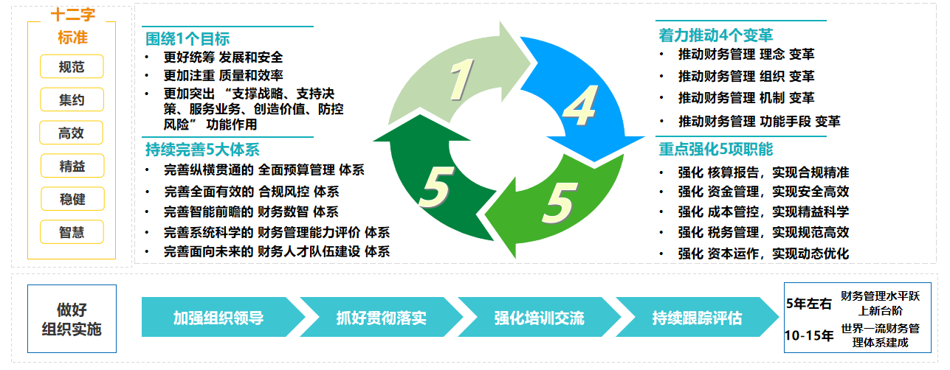
1.1 项目背景-落实国资委建设“世界一流财务管理体系”的要求
2022年3月，国务院国资委印发了《关于中央企业加快建设世界一流财务管理体系的指导意见》，明确了构建”一个目标、四个变革、五项职能、五类体系“为框架的世界一流财务管理体系，并强调了要突出财务管理“支撑战略、支持决策、服务业务、创造价值、防控风险”的功能作用。

Slide 6
1.2 项目目标-落实内外部战略要求，打造国家电投“世界一流财务体系”
落实内外部战略要求，基于国资委“1455”指导意见，通过集团公司“1455”项目建设，以SAP为底座，以合同管理为主线，以司库为突破口，推动实现财务管理体系化升级、业财信息数字化升级、经营决策智能化升级，实现财务管理水平跃上新台阶，并力争实现“世界一流财务管理体系建成”。
外部要求
国资委“1455”指导意见
内部战略
世界一流财务管理体系建设要求
围绕“1”个目标
加快构建世界一流财务管理体系
更好统筹 发展和安全
5年内
财务管理水平跃上新台阶
推动“4”个变革
推动财务管理理念、组织、机制、
功能手段变革
更加注重 质量和效率
强化“5”项职能
强化核算报告、资金管理、成本管控、税务管理、资本运作
更加突出 “支撑战略、支持决策、服务业务、创造价值、防控风险” 功能作用
10-15年
世界一流财务管理体系
建成
完善“5”大体系
完善全面预算、合规风控、财务数智、财务管理能力评价、财务人才队伍建设体系
“1455”项目名称源自国资委建设世界一流财务管理体系，代表了各方的高度期待，就是要在集团公司多年管理创新、数字化转型成果积累的基础上，立足“建设世界一流”管理目标，依托一流系统平台，按照一流标准来规划、设计、实施，努力打造具有国家电投特色的经营管理数字化精品工程。

Slide 7

1.3 项目整体组织模式
“1455” 推广实施项目采用“集团实施组 + 联合实施组 + 现场实施组”的三级组织模式，集团实施组统筹整体计划与标准制定，各联合实施组承接共性方案并开展个性化适配，现场实施组负责落地执行与问题反馈。
集团实施层面
集团公司数字化转型与网络安全信息化领导小组
“1455”项目推进工作小组
“1455”推广实施项目管理办公室（PMO）
▎ 业务指导 · 共性方案下发 ▎
联合实施层
火电、境外组
联合管理办公室
（分PMO）
水电、新能源、铝业组
联合管理办公室
（分PMO）
核能组
联合管理办公室
（分PMO）
专业化公司组
联合管理办公室
（分PMO）
综合清洁能源组
联合管理办公室
（分PMO）
▎ 计划承接 · 方案落地 ▎
现场实施层
财务组
物资组
设备组
项目组
制造组
销售组
合同合规组
技术数据组
综合组
...

Slide 8
1.4 分PMO建设及实施原则
按照集团公司"1455”推广实施工作总体部署,综合清洁能源组成立综合清洁能源组联合管理办公室（分PMO），胡祥同志担任组长，下设淮南联合管理办公室（淮南PMO）、南宁联合管理办公室（南宁PMO）与实施业务组，并按照计划、方案与管理三协同的实施原则推进项目落地。
综合清洁能源组联合管理办公室（分PMO）
组长：胡祥（中国电力）
常务副组长：文兴超（北京公司）、代太山（山东公司）、黄樱（电投水电、远达环保）、邹岚（四川公司）、张言（广西公司）
副组长：李云（国能生物）、汤景军（黑龙江公司）、谭凯（安徽公司）、杨文龙（山西公司）、黄晓玲（福建公司、国宁新储）、吕树平（海南公司）、蒋宇（广东公司）、王力（中国电力）、聂磊（中国电力）
向上汇报
管控与支持
向上汇报
管控与支持
淮南联合管理办公室（淮南PMO）
南宁联合管理办公室（南宁PMO）
组长：文兴超（北京公司）
常务副组长：侯江涛（北京公司）、张仲舒（北京公司，常驻）、代太山（山东公司）、王力（中国电力）、聂磊（中国电力）
副组长：谭凯（安徽公司）、李云（国能生物）、汤景军（黑龙江公司）、杨文龙（山西公司）
组长：张言（广西公司）
常务副组长：郭仁章（广西公司）、陈宙（广西公司、常驻）、黄樱（远达环保）、王力（中国电力）、聂磊（中国电力）
副组长：黄晓玲（福建公司、国宁新储）、吕树平（海南公司）、蒋宇（广东公司）
财务组
物资仓储组
设备组
项目组
制造销售组
财务组
物资仓储组
设备组
项目组
制造组
数据组
合同合规组
技术组
数据组
综合组
销售组
合同合规组
技术组
数据组
综合组
实施原则
计划协同
方案协同
管理协同
根据集团实施组总体计划，制定分PMO、二级单位详细计划。各标段在项目推进过程中，遵循分PMO详细计划，严格执行集团实施组制定的里程碑计划，确保分PMO实施工作中各关键节点保持一致。
需求清单、详细设计等成果经两组确认后联合评审保障一致性与完整性。
按照总体组项目管理章程统一要求，综合清洁能源组项目现场的项目考勤、人员入离场、网络安全、重大问题管理等方面进行统一协同管理。

Slide 9









1.5 上线原则及上线范围
综合清洁能源组本次共上线807家单位，分A/B/C三个批次推进上线，上线范围包含SAP ERP财务、物资、设备、项目、制造、销售6大模块，智能仓储、司库融合、合同管理等11个统建系统。
总体指导原则
批次 | 二级单位 | 上线单位数量 | 批次合计
A批次 | 安徽公司 | 52 | 495
 | 北京公司 | 159
 | 福建公司 | 58
 | 国宁新储 | 1
 | 海南公司 | 74
 | 黑龙江公司 | 51
 | 山东公司 | 77
 | 山西公司 | 23
B批次 | 远达环保 | 64 | 186
 | 电投水电 | 1
 | 四川公司 | 28
 | 广东公司 | 52
 | 广西公司 | 41
C批次 | 国能生物 | 126 | 126
总计 |  | 807 | 807
业务驱动
业务正常发生，保障经营连续性
管理清晰
股权、产权管理清晰
数据先行
有余额，需出具报表
风险可控
业务规范，如无特殊保密要求
上线范围界定
纳入范围
正常运营法人实体
新成立有业务需求
拟合并/重组公司
排除范围
已注销/吊销公司
已停止业务
拟注销的公司
特殊处理
拟注销但有未结业务
建立，无法明确日期按应上尽上原则

Slide 10


1.6 上线单位及上线模块
综合上述标准，综合清洁能源组梳理出上线单位及上线模块，上线单位共计807家，上线模块或系统总计17个。
17个 上线模或系统
👉 完整上线清单：docs.qq.com/sheet/DUEdCSWJsZEJIRkNR
807家 上线单位
▌ 上线模块清单分类
SAP ERP 标准模块 (6个)：
财务管理 | 项目管理 | 物资管理 | 设备管理 | 制造管理 | 销售管理
统建系统 (11个)：
智能仓储 · 司库融合 · 共享运营SSF ·财务共享改造 · 合同管理 · 报销报账· 电子会计档案 · MDG · GRC · BPM · 预算BPC
单位名称 | 公司数量 | 批次 | 财务 | 物资 | 项目 | 设备 | 生产 | 销售
福建公司 | 58 | A | √ | √ | √ | √
国宁新储 | 1 | A | √ | √ | √
海南公司 | 74 | A | √ | √ | √ | √
远达环保 | 64 | B | √ | √ | √ | √ | √ | √
电投水电 | 1 | B | √ | √ | √
广西公司 | 41 | B | √ | √ | √ | √
四川公司 | 28 | B | √ | √ | √ | √
广东公司 | 52 | B | √ | √ | √ | √ |  | √
单位名称 | 公司数量 | 批次 | 财务 | 物资 | 项目 | 设备 | 生产 | 销售
北京公司 | 159 | A批次 | √ | √ | √ | √
山东公司 | 77 | A批次 | √ | √ | √ | √
黑龙江公司 | 51 | A批次 | √ | √ | √ | √
山西公司 | 23 | A批次 | √ | √ | √ | √
安徽公司 | 52 | A批次 | √ | √ | √ | √
国能生物 | 126 | C批次 | √ | √ | √ | √ | √ | √

Slide 11
1.7 项目关键节点回顾
在集团总体组整体计划下，综合清洁能源组有序推进各项工作：2月24日核心顾问正式入场；3月13日完成项目准备会；3月15日分PMO成立；4月15日完成差异分析报告及确认；4月30日完成联合实施组蓝图预评审；5月19日完成联合实施组分PMO签署业态蓝图方案，总会签署推广单位个性蓝图方案；5月21日完成集团实施组跨组蓝图详设评审。同步推进各业务域主数据收集与整理工作，各项工作进度正常。
正式入场
项目组核心顾问入场
各单位实施范围摸底
组织架构
成立分PMO、淮南PMO、南宁PMO和业务组
蓝图方案预评审
蓝图方案编制及预评审
蓝图方案跨组评审
集团实施组完成组内评审和跨组评审
2026.03.13
2026.04.15
2026.05.19
2026.02.24
2026.03.15
2026.04.30
2026.05.21
项目准备会
召开项目工作准备会、明确项目前面工作事项
需求分析
差异需求收集、差异分析报告编制及确认
蓝图方案联合实施组签署
分PMO签署业态蓝图方案和推广单位个性蓝图方案

Slide 12
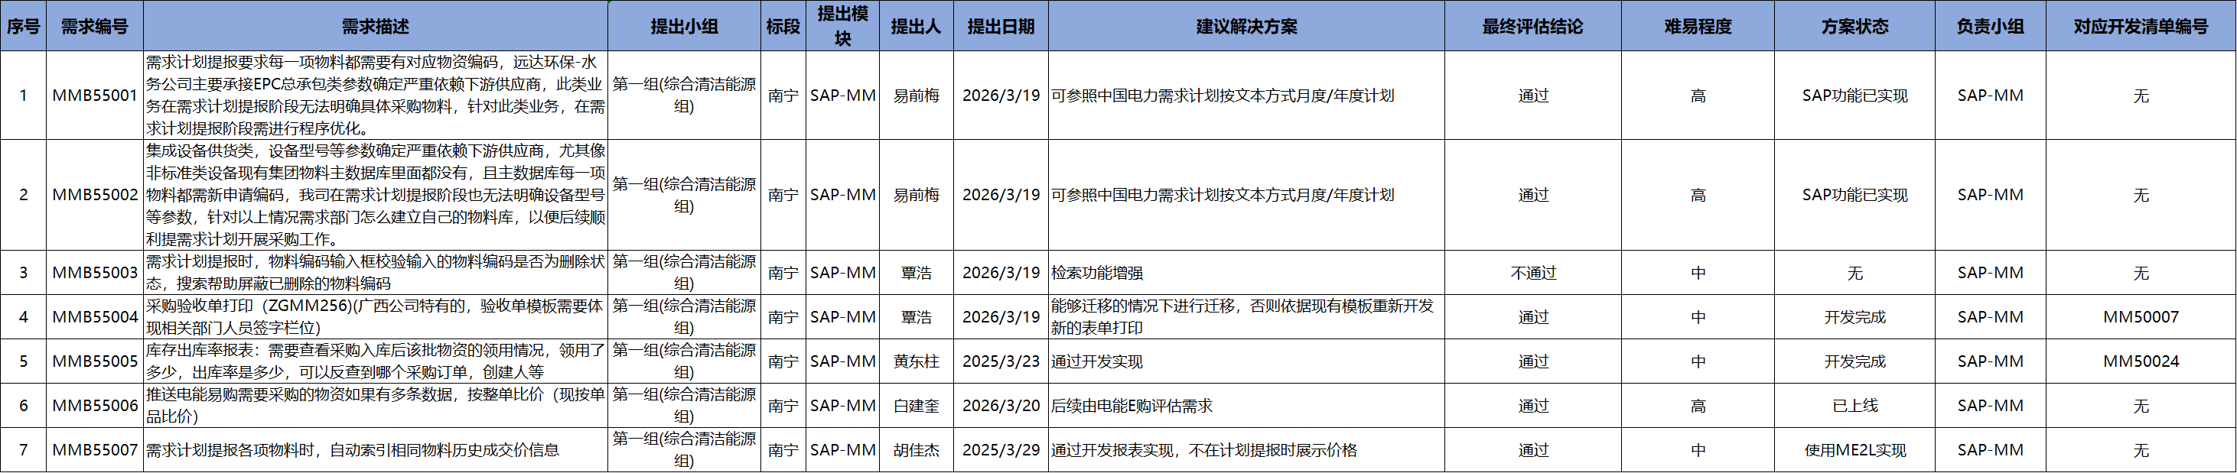
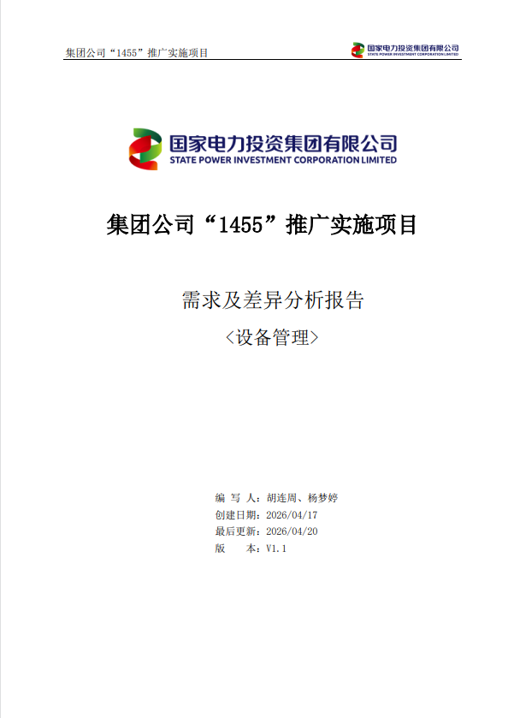
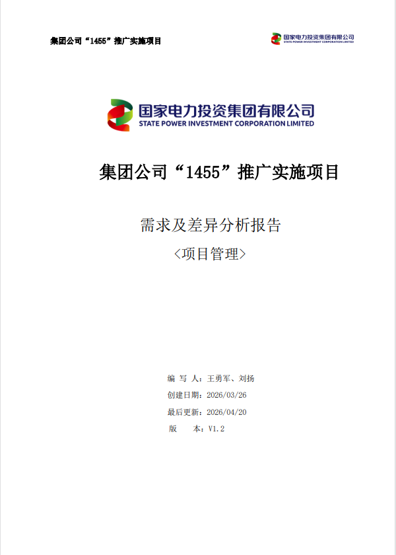
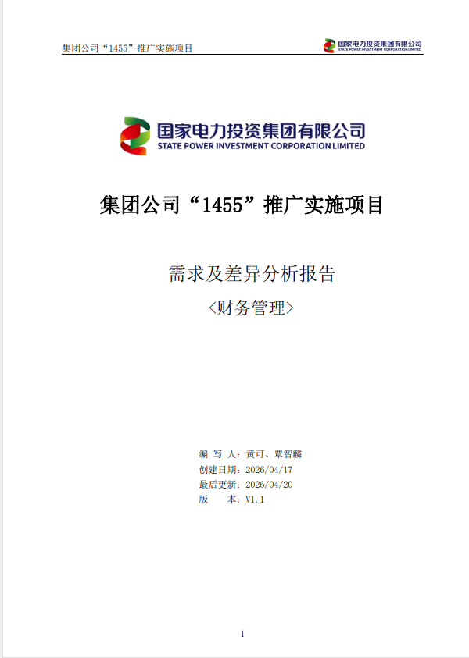

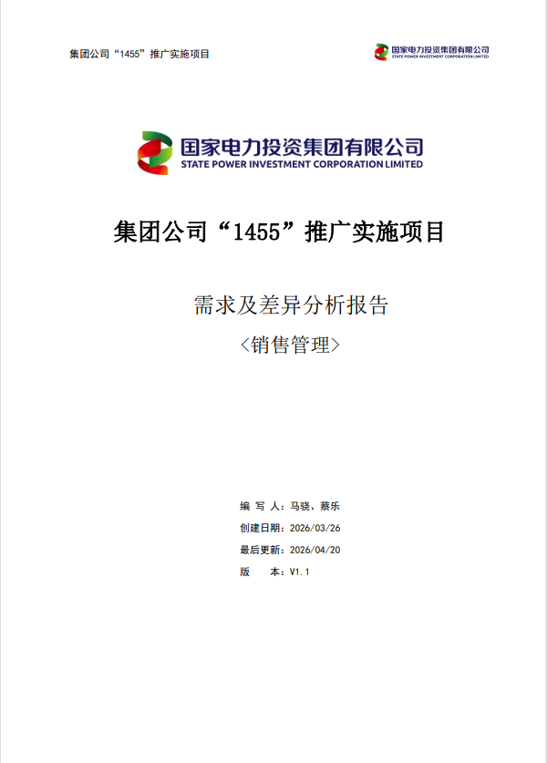

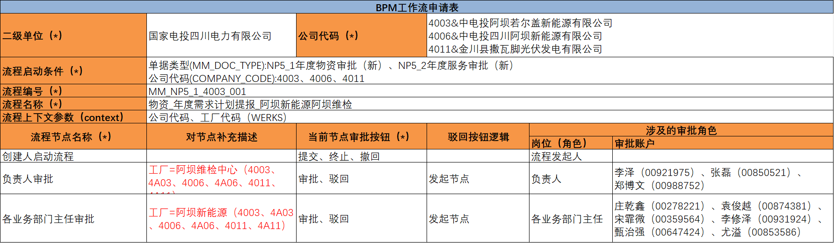
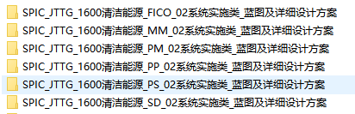
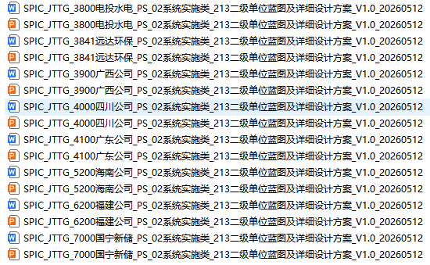
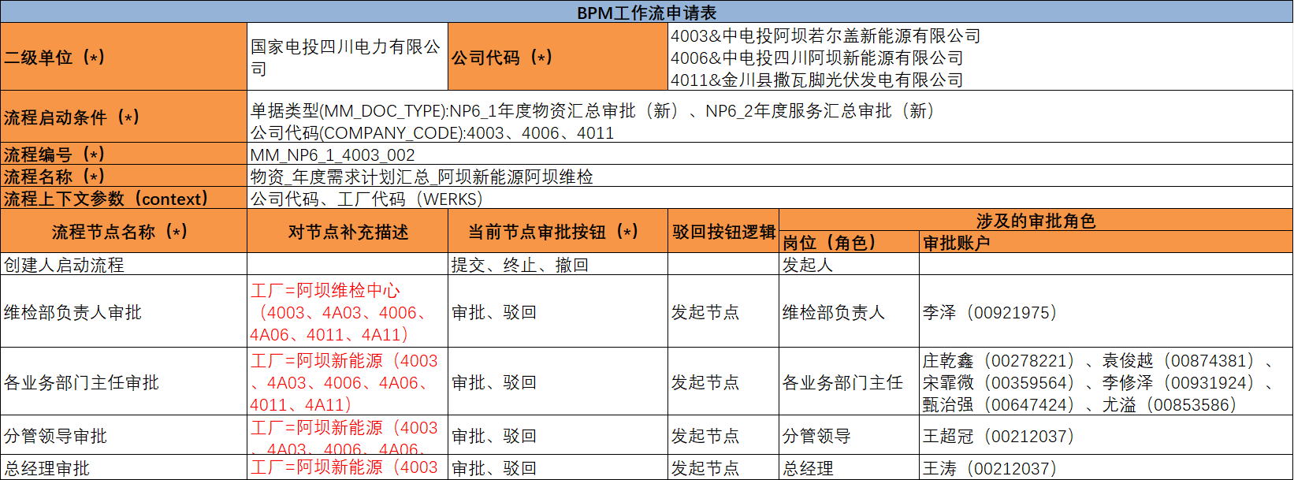
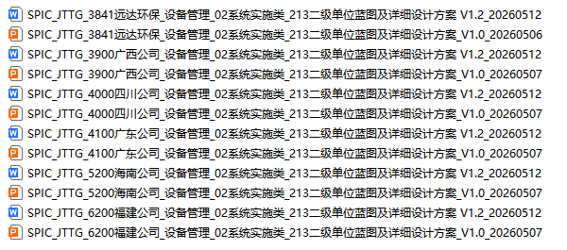
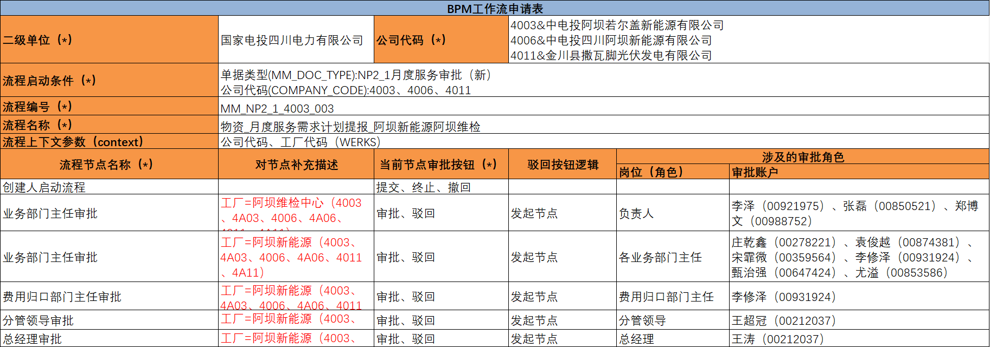
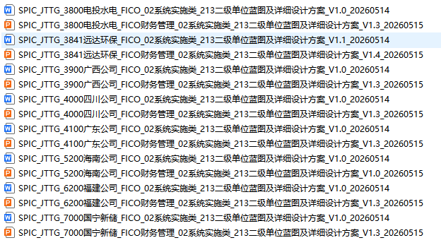
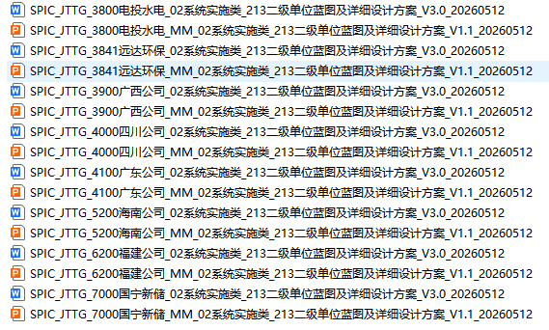
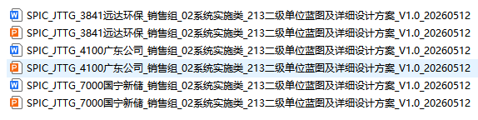
1.8 项目阶段性重要交付物
需求清单1份
包含财务、物资、设备、项目、销售、制造六个模块
差异分析报告6份
《财务管理需求分析报告》、《物资管理需求分析报告》、《设备管理需求分析报告》、《项目管理需求分析报告》、《销售管理需求分析报告》、《制造管理需求分析报告》
BPM审批流程收集清单6份
包含财务、物资、设备、项目、销售、制造六个模块
蓝图方案：业态共性12份、二级单位个性142份
《财务管理详细设计方案》、《物资管理详细设计方案》、《设备管理详细设计方案》、《项目管理详细设计方案》、《销售管理详细设计方案》、《制造管理详细设计方案》

Slide 13
目
一、项目总体情况介绍
录
二、核心业务详细方案介绍
CONTENTS
三、风险应对及后续工作安排

Slide 14
一、项目总体情况介绍
目
二、核心业务详细方案介绍
录
2.1 总体业务方案
2.2 财务管理
2.3 物资管理
CONTENTS
2.4 项目管理
2.5 设备管理
2.6 销售管理
2.7 制造管理
三、风险应对及后续工作安排

Slide 15







2.1.1 整体业务架构
基于“1455”样板间方案及推广迭代方案，结合新能源核心业务，构建新能源业态整体业务架构，横向覆盖财务、物资、项目、设备、制造、销售、合同、人力资源等核心业务领域，纵向精准支撑战略决策与经营分析，并有效赋新能源业态业务有序运转。
管
理
决
策
战略与规划
计划与预算
风险与合规
决策与分析
战略规划
项目前期管理
综合计划管理
全面预算管理
风险策略
风险识别
综合对标管理
综合统计
投资后评价
战略执行
专项计划管理
风险管控
合规管理
综合业绩考核
经营分析
财务管理
物资管理
项目管理
设备管理
制造管理
销售管理
人力资源管理
预算管理
计划管理
项目立项
生产运行管理
制造需求管理
销售组织管理
组织管理
财务核算
采购寻源管理
项目计划
检修维护管理
物料需求计划
销售计划管理
人员管理
报销报账
采购执行管理
项目实施
安全监管
销售订单管理
薪酬福利管理
经营管理
司库融合
废旧物资管理
生产计划管理
项目核算
两票管理
客户信用管理
招聘管理
共享运营
质量监督
生产执行管理
共享融合
供应商管理
项目收尾
设备基础管理
销售结算管理
培训管理
关联交易管理
仓储管理
施工现场管理
发运管理
员工绩效管理
月结驾驶舱
合同管理
合同准备
合同起草
合同审批
用印生效
合同履约
合同变更
合同归档
电子签章
覆盖业态
风电场
光伏电站
水电厂
火电厂
核电站
煤矿
铝业
储能
绿电转化
屋顶光伏
智能楼宇
智慧园区
智慧乡村
零碳电厂

Slide 16
2.1.2 整体应用架构
坚持以SAP ERP为核心，SAP成熟核心模块“应用尽用”原则，以司库为突破口，以合同为主线，以业财一体化为方向，突出业财融合，规划系统应用架构，明确后续系统建设范围及边界。
管
理
决
策
战略与规划
计划与预算
风险与合规
决策与分析
全面预算
风险识别
其他系统
战略规划
项目前期管理
综合计划管理
全面预算管理
风险策略
综合对标管理
综合统计
其他系统
投资后评价
战略执行
专项计划管理
风险管控
合规管理
综合业绩考核
经营分析
财务管理
物资管理
项目管理
设备管理
制造管理
销售管理
人力资源管理
全面预算
SAP-物资
其他系统
SAP-销售
SAP-销售
人力资源系统
预算管理
计划管理
项目立项
SAP-设备
组织管理
生产运行管理
制造需求管理
销售组织管理
SAP-财务
采购寻源管理
SAP-项目
财务核算
项目计划
检修维护管理
SAP-制造
销售计划管理
人员管理
报销报账系统
物料需求计划
报销报账
采购执行管理
项目实施
其他系统
薪酬福利管理
司库融合系统
安全监管
生产计划管理
销售订单管理
经营管理
司库融合
废旧物资管理
项目核算
SAP-设备
招聘管理
共享运营系统
其他系统
两票管理
生产执行管理
客户信用管理
共享运营
质量监督
项目收尾
设备基础管理
报销报账系统
培训管理
共享融合系统
供应商管理
销售结算管理
共享融合
智能仓储
其他系统
员工绩效管理
施工现场管理
发运管理
关联交易系统
SAP-销售
关联交易管理
仓储管理
SAP-财务
月结驾驶舱
合同管理系统
合同管理
合同准备
合同起草
合同审批
用印生效
合同履约
合同变更
合同归档
电子签章
覆盖业态
风电场
光伏电站
水电厂
火电厂
核电站
煤矿
铝业
储能
绿电转化
屋顶光伏
智能楼宇
智慧园区
智慧乡村
零碳电厂
“1455”SAP模块/产品
“1455”非SAP系统
其他系统

Slide 17

2.1.3 整体集成架构
集团公司“1455”项目集成架构以SAP为底座、以司库为突破点、以合同为主线，构建数智化平台，包括核心ERP系统/业务模块13个，专业系统9个，统建外围系统24个，自建系统1个。
法务系统
电能e拍系统
闲置物资系统
电子签章系统
供应商管理系统
采购管理系统
电能e购系统
合同管理系统
智能仓储系统
费用报销、应收报账、应付报账、总账报账、资金管理、费用预算、影像管理、档案管理等
财
务
管
理
业
务
合同准备/订立/履行/关闭
出库、入库
制造业务
新
销售业务
物资业务
商旅系统
报账平台
计划，合同，订单，收发货，结算等
BOM、生产计划、生产订单、原料消耗等
全寿期基建项目管理系统
融合e链
账户开变销、融资业务等
集团技改/科技/数字化系统
司库系统（境外）
财务总账、应收应付、报销报账、电子支付、资金管理等
销售管理
物资管理
制造管理
税务共享
项
目
业
务
境外投资项目管理系统
资金管理、金融服务等
财务管理
新
人力资源管理
司库系统（境内）
月结驾驶舱
立项、预算、进度、成本、竣工、决算等
股权投资系统
燃料管理系统
数据集成、报表管理等
共享运营(SSF)
SAP ERP
项目管理
参股投资管理系统
财务共享
预算管理
PO集成中间件
设备管理
成本中心会计、利润中心会计、生产成本、物料账管理等
设
备
业
务
电投智安
会计凭证归案、凭证集成等
新
设备运行、设备检修、两票三制、运行安全管理等
新
关联交易管理
权限管理GRC
主数据管理MDG
电子会计档案系统
产业数据中台
预算下达、预算控制等
新
BPC前端
公共服务
审批流程、代办提醒
企业门户、办公审批、数据上报、数字档案、数据展示、移动办公、数字身份认证等
审批管理BPM
新
“1455”ERP模块/产品
“1455”专业系统
广东公司门户系统
集团总部门户系统
数字档案馆
综合办公系统
管理数据中台
电投壹
集团数字身份管理系统
集团统建系统
推广单位自建系统
集成平台数据

Slide 18
2.1.4 业务优化提升点总结
新能源业态财务模块通过SAP与各专业系统的无缝集成，实现财务与前端物资、项目、设备、人资、合同等业财一体化运营以及多维度的报表分析 。
实现业财一体化、核算智能化、管理精细化；构建统一、高效、合规的财务核算体系，实现全业态财务数据的集中管控与深度融合。
提升核算效率与数据质量，强化财务风险管控能力，为公司战略决策提供及时、准确、全面的财务数据支持，助力数字化转型。
新能源业态本次“1455” 推广项目进一步深化和优化设备管理系统建设，主要以“设备”为中心，以“工单”为载体，基于统一的基础数据标准，规范的生产运行与检修维护作业流程，实现设备、运行、两票及检修等业务的闭环管理。同时，通过与财务管理、项目管理、物资管理等ERP核心业务模块深度集成，确保了设备维修过程透明化和维修成本可追溯性。
财务
设备
构建基于数据标准化的一体化物资管理平台，新能源业态通过集成ERP物资模块及多系统，优化并固化物资管理流程，满足物资集约化管理要求，实现业务规范化、制度化运作，同时强化物资供应链协同统一能力。推动健全新能源业态应用物资管理标准化体系，全面提升核心业务管理能力和水平，加强物资数据共享及高效应用，全面增强新能源业态物资业务管控、业财融合、科学分析决策以及风险管控能力。
物资
新能源业态销售模块本次业务优化围绕售冷售热、液氨间采销两大核心场景，聚焦客户 / 项目主数据创建与扩展、订单结算、开票全流程痛点，通过 MDG-SAP 数据规范了统一入口、固化了液氨结算价格和结算数量的规则，打通了 “合同 - 订单 - 履约 - 结算 - 开票” 端到端闭环，减少线下手工操作，实现流程简化、数据提效、合规可控，同时提升用户操作体验与管理效率。
销售
在“1455”样板间建设成果基础上，新能源业态项目模块将构建覆盖全业态、全类型、全单位的标准化项目管控体系。依托ERP系统固化管理逻辑，强化业务执行与财务核算的深度集成，构建可实时监控的闭环管控体系，实现新能源业态所属公司的纵向贯通，以及同类项目的横向对标，进而实现项目全生命周期的管理。
项目
新能源业态制造模块充分吸收样板间制造业务管理成果，遵循集团标准规范与共性方案。整体方案上，构建基于流程标准化的全链路制造运营管控体系，通过集成ERP、智能仓储、BPM等系统，实现销售接单、原材料采购、产品生产到产品交付的全流程线上管理，满足精细化管理要求，实现制造业务的规范化、制度化运作，实现业财深度融合，同时强化产业链上下游协同联动能力。
制造

Slide 19
一、项目总体情况介绍
目
二、核心业务详细方案介绍
录
2.1 总体业务方案
2.2 财务管理
2.3 物资管理
CONTENTS
2.4 项目管理
2.5 设备管理
2.6 销售管理
2.7 制造管理
三、风险应对及后续工作安排

Slide 20
一、项目总体情况介绍
目
二、核心业务详细方案介绍
录
2.2 财务管理
2.2.1 需求分析
2.2.2 整体方案介绍
2.2.3 核心方案介绍
CONTENTS
2.2.4 预期价值提升点

Slide 21
2.2.1.1 业务需求分析（1/3）
本次新能源业态共性需求收集范围包括推广阶段共2114个单位，共收集33项业务需求，其中集团共性7个。业态共性9个，5个新增功能实现，4个沿用现有功能实现。个性17项，6个沿用现有功能实现，11个新增功能实现（形成2个个性专题方案）。
业务域 | 需求编号 | 需求描述 | 提出单位 | 迭代分析 |  |  | 备注
 |  |  |  | 集团共性 | 业态共性 | 个性
财务管理 | FICO50020 | 资产创建申请，资产经办人创建节点，需要支持附件批量上传 | 广西公司
财务管理 | FICO50001 | 支持按物料维度或物料+批次维度，计提存货跌价准备； 实现跌价准备的自动结转，可以根据当月发货情况自动结转已计提的存货跌价准备； 提供存货跌价准备台账报表，清晰反应存货跌价准备的计提结转情况; | 国能生物
财务管理 | FICO50069 | 国资委往来数据报送需要增加相关校验： 1、SAP科目余额表校验（在月报表出具前，对国资委报数获得的明细账金额与科目余额表相关科目进行校验，保障同一科目数据金额一致，不一致进行提示） 2、财务报表校验（月报表出具后，对国资委报数获得的明细账金额与财务报表进行校验，保障同一科目数据金额一致，不一致进行提示） | 云南国际
财务管理 | FICO50075 | 月末工会经费及职教经费计提：涉及领导延期绩效薪资的计提（频率：一年一次）。包含应付职工薪酬总额（贷方数）+长期应付职工薪酬（贷方数）两个科目取数。目前的计提方案只包含221101*的总额，不包括“长期应付职工薪酬的总额 | 黄河公司,云南国际
财务管理 | FICO50223 | 科目的辅助核算字段选填的部分是否能够在公司代码层级设置必填或不填，不填是否可以改为选填。 | 云南国际
财务管理 | FICO50274 | 研发支出-资本化项目，结转规则是要结转到“无形资产-研发”的科目，年末进行结转。目前有两种处理方式：年初不冲回和冲回希望标准组统一规则。 | 云南国际
财务管理 | FICO50300 | 会计序时账打印功能里面，记账人员目前是系统账号名（英文字母编码），用户希望能增加账号对应的使用人姓名。 | 云南国际
财务管理 | FICO50048 | 材料成本差异自动结转，目前还需要人工干预，希望实现全自动处理（外购原材料:V价。） | 云南国际,铝电公司
财务管理 | FICO50049 | ①到期付租金，需从RE模块自动触发到报销报账付款提单，发起流程。 ②使用权资产使用RE模块涉及到税费时的相关处理方式，包括操作及填写等（目前RE模块以0税率进行维护，与实际情况是有差异的，需要了解一下当前1455方案中关于使用权资产税费的核算、填写、操作方式） | 云南国际
财务管理 | FICO50059 | 领导履职待遇统计表 | 云南国际
沿用
优化
新增

Slide 22
2.2.1.1 业务需求分析（2/3）
业务域 | 需求编号 | 需求描述 | 提出单位 | 迭代分析 |  |  | 备注
 |  |  |  | 集团共性 | 业态共性 | 个性
财务管理 | FICO50065 | 收入成本核算： ①按照收入类项目核算方案进行完工百分比/实际发生数确认收入，并结转项目成本到主营业务成本； ②通过报销报账提交应收结算单的方式。 | 云南国际,黄河公司
财务管理 | FICO50068 | 1、经营成本类报表。制造及成本分析报表 ，实现直接导出使用，可实现穿透查询。 2、报表需求：电热费明细台账、燃料价格核算表、劳资月报、安全生产费、四项费用、资金计划执行情况、月度、季度税务情况统计分析表（含环比、同比增减）、使用统计表自动生成管理口径统计表。 3、收入成本报表（公司代码+利润中心）：收入、成本、利润；可以穿透查询明细。4、需求：增加应付暂估、应收暂估报表。 | 铝电公司,云南国际,黄河公司
财务管理 | FICO50073 | 现状：风电\光伏新能源项目收可再生能源补贴：根据每月按机组结算金额确认收入。 需求：按机组（利润中心）统计可再生能源补贴，生成补贴台账。 | 铝电公司
财务管理 | FICO50208 | 增加“项目成本-暂估”科目，增加暂估的WBS层级，增加暂估在建工程卡片，调整“在建工程-暂估”科目为资产统驭科目通过“在建工程-暂估”科目通过卡片核算暂估的部分。 | 云南国际
财务管理 | FICO50284 | 需求：SAP能否按照板块（如光伏）实现跨单位数据抽取。同时，报表分析模块能否添加预算数据对比（包括预算数据、实际发生数、差异）。 | 黄河公司,铝电公司
财务管理 | FICO50495 | 1、实现委托运行费等费用的月度自动计提，年初维护计提规则，到期自动生成计提单据并推送至财务系统生成凭证。 2、台账与报表：查询每月计提的（委托运行费、安全生产费等）费用明细、年度累计计提情况，支持导出。 | 福建公司
财务管理 | FICO50024 | 成本法核定农产品进项税账务处理： 1、每年1月公司根据核定的上年实际农产品耗用率向主管税务机关申请核定农产品耗用率。 2、在每年1月账期根据核定的上年实际农产品耗用率调整上年农产品增值税进项税额。 3、每月末，根据本月发电机组主营业务成本（我公司主营业务均为使用农产品业务）计算当月可以抵扣的农产品进项税，计入应交税费-应交增值税-进项税额科目并冲减存货。年初对上年差异部分进行调整。 | 国能生物 |  |  |  | 通过专题方案实现
财务管理 | FICO50030 | 一个单位有多板块的业务例如工程和运维，月末是否可以自动结转成本；另运维项目较多，是否可实现一个运维项目的全数据查询，例如这个项目的收入（应收、实收）成本（劳务费、其他费等）反映在同一张表单上。 | 河北公司
财务管理 | FICO50035 | 现状：电投绿能下属大安制氢公司存在制氢及制氨生产核算管理流程，目前总体组未对制氢及制氨有适配方案。 需求：制氢及制氨生产核算流程启用生产订单核算方式，并按照氨进行产成品核算及库存管理。 | 电投绿能
沿用
优化
新增

Slide 23
2.2.1.1 业务需求分析（3/3）
业务域 | 需求编号 | 需求描述 | 提出单位 | 迭代分析 |  |  | 备注
 |  |  |  | 集团共性 | 业态共性 | 个性
财务管理 | FICO50036 | 需求：启用收入类项目维度统计场站/机组统计收入成本。 | 电投绿能,陕西公司,甘肃公司,天津公司
财务管理 | FICO50038 | 现状：成本中心或者利润中心分配分摊过程，若有尾差需要手工进行处理。 需求：系统产生尾差，系统可自动计算。 | 电投绿能,新疆能源化工,陕西公司,甘肃公司,天津公司,西藏公司
财务管理 | FICO50042 | 需求：资产模块一个卡片的折旧摊销金额按照不同装置的占用面积或者一定的分配比例进行分配。 | 电投绿能
财务管理 | FICO50043 | 需求：计提安全生产费用时按不同子目（装置）的比例进行分配。 | 电投绿能
财务管理 | FICO50044 | 需增加综合用电成本表、发电成本表、售电成本表。 | 电投绿能
财务管理 | FICO50044 | 需提供半成品和产成品的一级还原表以及底层还原表。（单位生产成本及单位完全成本） | 电投绿能
财务管理 | FICO50044 | 需提供半成品和产成品的单耗及单位成本的日报和周报数据（单位生产成本及单位完全成本）。 | 电投绿能
财务管理 | FICO50047 | 单车核算需求：对于车辆使用发生的费用，包括燃油费、停车费、过路费等想通过wbs（车牌号）实现。 | 云南国际
财务管理 | FICO50076 | 现状：分公司发生职工教育经费、福利费入成本，通过内部往来由总公司代付，月底在总公司根据分公司实际发生数计提职工教育经费、福利费。 需求：能否实现跨公司取数，月底在总公司自动抓取分公司的发生数生成计提凭证；或者在费用入成本时，一单三证，同步实现该笔发生额的计提。 | 云南国际
财务管理 | FICO50156 | 国氢科技生产业务存在大量跨法人关联交易，合并层面无法精准还原真实的产品成本，影响成本统计效率，且存在信息不准确风险。对于跨法人生产的产品，需要实现跨法人成本穿透，核算出合并口径下的产品真实成本。 | 国氢科技
财务管理 | FICO50157 | 提供多维度产品成本报表自动取数功能。包括：全部产品生产成本（按产品种类反映）表、本年累计全部产品成本计划完成情况分析表、全部产品生产成本（按成本项目反映）表、主要产品单位成本表等。 | 国氢科技
财务管理 | FICO50212 | 广西公司利润中心维度损益表需要考虑广西公司下工程检修公司对查询利润中心核算的检修成本及内部交易的抵消。 | 广西公司
财务管理 | FICO50270 | 凭证摘要自动生成配置： 1. 核心目标：方便各公司管理合同及费用报销情况，后续可通过凭证字段进行辅助判断和查询分析，实现凭证摘要根据表单字段自动生成，支持按抬头和行文本分别配置，满足不同流程的个性化需求，便于各公司管理合同及费用报销情况，后续可通过凭证字段进行辅助判断。 | 福建公司
财务管理 | FICO50496 | 需求：需要区分二次费用科目记账，可以不经过燃料\生物质\在库科目过渡，直接根据成本费用-生物质等科目核算。 | 国能生物 |  |  |  | 通过专题实现
沿用
优化
新增

Slide 24
一、项目总体情况介绍
目
二、核心业务详细方案介绍
录
2.2 财务管理
2.2.1 需求分析
2.2.2 整体方案介绍
2.2.3 核心方案介绍
CONTENTS
2.2.4 预期价值提升点

Slide 25
2.2.2.1 财务管理业务架构
新能源业态财务管理主要涵盖各单位总账管理、应收管理、应付管理、资产管理、预算管理和成本核算业务。通过这些子模块与ERP内部业务模块进行集成，包含：物资管理、项目管理、设备管理、销售管理和制造管理。本阶段结合总体组业务、数据、技术等方案，完善详细设计。
ERP系统
应付管理
总账管理
应收管理
资产管理
预算管理
成本核算
有采购订单发票校验
一般总账过账
暂估收入
资产主数据
基金中心
成本要素主数据
无采购订单发票校验
员工借款、还款
有销售订单开票结算
资产购置新增
成本中心主数据
承诺项目
付款及清账
费用报销
无销售订单开票结算
资产调拨
利润中心主数据
预算控制与分析
薪酬计提、发放
收款及核销
资产报废、处置
作业类型主数据
凭证数据税务及国资委提报
资产减值
统计指标主数据
应收对账
财务管理
资产盘点
内部订单主数据
科目余额税务及国资委提报
应收坏账计提、核销
项目（预）转固
作业类型价格维护
标准成本估算、发布
物资管理
设备管理
销售管理
项目管理
制造管理
成本中心费用分摊
需求计划
设备工单
销售订单
项目立项
生产BOM
项目核算结算
采购订单
设备检维修
销售发货
项目计划
工艺路线
成本月结
采购收货
设备采购
销售预制开票
项目执行
生产执行

Slide 26
2.2.2.2 财务管理应用架构
报账平台作为业务单据入口支撑业务发生，SSF负责派单与审批调度，FICO完成财务核算并生成会计凭证，三者形成“业务填报→共享审批→财务入账”的业财一体化闭环。
财务域-核算应用架构
业务管理
报账平台
共享运营（SSF）
财务管理（FICO）
报账单据录入▲
服务目录
任务自动派单▲
总账管理▲★
一般总账过账
服务目录
服务目录
服务目录
财务核算
应收管理▲★
数据管理
移动端填报
应付管理▲★
报账
管理
任务管理
资产调拨
任务管理
任务管理▲
费用报账
任务管理
共享自动审核★
资产管理▲
应付报账▲
预算占用与校验
财务共享运营
信用管理
租赁管理▲
资产减值
信用管理
信用管理▲
信用管理
报账信用评价▲
应收报账▲
凭证校验与预览
成本管理
成本中心会计
质量管理
质量管理
预算控制与分析
质量管理▲
总账报账▲
质量管理
质检策略及执行▲
项目成本核算
智能审核执行★
绩效管理
绩效管理▲
绩效管理
利润中心会计
租赁-租入/租出业务★
基础管理
门户应用
商旅集成★
运营绩效分析▲
产品成本核算★
知识管理
知识管理▲
影像管理▲
知识管理
存货跌价/工程物资减值★
电子档案集成★
可视化看板▲
预算控制
基金中心
移动应用
可视化看板/大屏▲
承诺项目
规则中心▲
..............
智能化应用★
报告自动生成▲
预算下达
月结驾驶舱★
预算执行控制
基础数据
公司代码
会计科目
成本中心
资产分类
汇率
利润中心
税率税项
金融机构
业务板块
……
覆盖
业务
物资管理
人资管理
设备管理
项目管理
销售管理
制造管理
其他业务…
覆盖
业态
风电场
光伏电站
水电厂
火电厂
核电站
煤矿
铝业
储能
绿电转化
屋顶光伏
智能楼宇
智慧园区
智慧乡村
零碳电厂
本次优化▲ 本次新增★

Slide 27
2.2.2.3 财务管理集成架构
SAP 财务模块在SAP系统内部与销售模块、物资模块、制造模块、设备模块、项目模块集成，在SAP系统外部与司库系统、报账平台、共享运营（SSF）、财务共享系统、BPC预算系统、MDG 系统、燃料系统等集成。
集团门户 企业门户 电投壹
建木云管理
数据中台
HR系统
物资管理
项目管理
销售管理
制造管理
设备管理
资产分类
税率税项
会计科目
…..
MDG
主数据
客商主数据
经营分析数据
组织机构
人员管理
采购需求、采购订单及收货
项目预算
销售订单
科目主数据
生产计划
设备工单
燃料
系统
利润中心主数据
燃料库存/消耗管理
薪酬管理
采购结算、出入库管理
项目执行
交货和运输管理
生产订单
设备检维修
运费及杂项管理
总账凭证
…...
结算数据
薪酬数据
项目信息
财务核算
FI
成本管理
CO
新
新
预算控制
FM
预算管理
BPC
项目定义
里程碑计划
项目变更
全寿期基建项目
管理系统
司库
系统
月结驾驶舱
月结驾驶舱
账户管理
关联交易系统
关联交易系统
资金管理
应收、应付台账
模板维护
模板维护
集团统一项目管理系统
融资管理
支付指令
总账核算
销售提交
销售提交
预算控制
目标下发
票据管理
成本中心会计
规则维护
规则维护
基金中心
计划预算编制与分解
集团技改项目管理系统
银行流水
资金计划分析
应收核算
采购确认
采购确认
承诺项目
项目定义
项目状态
项目预算
里程碑计划
投资/高风险/衍生品
应付核算
利润中心会计
批量作业
批量作业
预算执行
集团数字化项目管理系统
业财单据信息WBS、项目编码
提级管理
提级管理
资产管理
项目成本核算
作业链
作业链
预算下达
计划预算执行与分析
集团科技项目管理系统
合同信息
还款、计息、合同台账
租赁管理
共享与公司映射关系
共享与公司映射关系
合同基本信息
产品成本核算
暂估实时监控
暂估实时监控
预算执行控制
境外投资项目管理系统
合同管理
标书费、保证金、服务收入
财务月、年结
状态/周期监控
状态/周期监控
预算下达数据
报账单据
科目余额、会计凭证
项目定义
参股投资管理系统
合同信息、履约信息
保证金
共享运营（SSF）
项目组织架构
报账平台
财务共享系统
共享运营
会计档案
股权项目管理系统
其他
系统
采购管理系统
电能e拍/购
费用报账
总账报账
服务目录
任务管理
税务共享
经营分析
统计
规划
融合e链
资金充值
应收报账
应付报账
信用管理
质量管理
资本运营
统计
供应商管理系统
融合e链账单签发转让等
资金结算
预算控制
规划
电子签章系统
绩效管理
知识管理
发票池
报表管理
税务共享
资金计划
电子影像
可视化看板/大屏
智能化应用
考核
…
预付信息
电子会计档案系统
商旅
平台
新
商旅系统
新
新建系统
新
“1455”专业系统
统建系统
“1455”SAP

Slide 28
2.2.2.4 财务管理业务流程框架
新能源业态财务模块关键业务流程分为7类，分别为主数据管理、总账管理、资产管理、应收管理、应付管理、成本管理、租赁合同管理，涵盖新能源业态财务管理业务，共30个流程，整体沿用集团财务管理业务流程。具体如下：
主数据管理
总账管理
资产管理
应收管理
应付管理
成本管理
租赁合同管理
会计科目主数据维护流程
财务月结流程
在建工程暂估转固流程
有销售订单开票结算流程
有采购订单发票处理流程
作业类型计划价格维护流程
租赁合同维护流程
成本中心主数据维护流程
财务年结流程
在建工程正式转固流程
有销售订单红字发票处理流程
成本中心费用分摊流程
租赁合同计息流程
利润中心主数据维护流程
资产主数据新增流程
标准成本估算和发布流程
租赁合同结算流程
SAP ERP主数据与报销报账系统同步维护流程
资产主数据变更流程
项目核算结算流程
租赁合同结算逆向
流程
资产（其他）新增流程
成本月结流程
资产调拨流程
资产处置流程
资产盘点流程
资产减值流程
资产拆分/合并流程
资产折旧调整流程
优化
新增
沿用（30）
资产报账流程

Slide 29
2.2.2.5 财务管理业务个性化内容（1/2）
收集的26个新能源业态共性和个性需求中，10个沿用现在功能实现，16项通过新增功能实现，16项新增功能中，通过报表、专题等方式实现。
序号 | 需求描述 | 解决方案 | 迭代分析 | 备注
1 | 成本法核定农产品进项税账务处理： 1、每年1月公司根据核定的上年实际农产品耗用率向主管税务机关申请核定农产品耗用率。 2、在每年1月账期根据核定的上年实际农产品耗用率调整上年农产品增值税进项税额。 3、每月末，根据本月发电机组主营业务成本（我公司主营业务均为使用农产品业务）计算当月可以抵扣的农产品进项税，计入应交税费-应交增值税-进项税额科目并冲减存货。年初对上年差异部分进行调整。 | 核定征收进项税额成本法核算专项方案
2 | 一个单位有多板块的业务例如工程和运维，月末是否可以自动结转成本；另运维项目较多，是否可实现一个运维项目的全数据查询，例如这个项目的收入（应收、实收）成本（劳务费、其他费等）反映在同一张表单上。 | 1.尽量使用标准功能 2.自开发报表实现
3 | 现状：成本中心或者利润中心分配分摊过程，若有尾差需要手工进行处理。 需求：系统产生尾差，系统可自动计算。 | 可定制化报表查询正成中心余额，处理方案由推广单位根据自身核算要求处理即可。
4 | 需求：计提安全生产费用时按不同子目（装置）的比例进行分配。 | 子目是公司代码层自主定义使用，可以自行开发分摊工具处理。
5 | 需求：需增加综合用电成本表、发电成本表、售电成本表。 | 自开发报表
6 | 需求：需提供半成品和产成品的一级还原表以及底层还原表。（单位生产成本及单位完全成本） | 自开发报表
7 | 需求：需提供半成品和产成品的单耗及单位成本的日报和周报数据（单位生产成本及单位完全成本）。 | 自开发报表
沿用
优化
新增

Slide 30
2.2.2.5 财务管理业务个性化内容（2/2）
序号 | 需求描述 | 解决方案 | 迭代分析 | 备注
8 | 国氢科技生产业务存在大量跨法人关联交易，合并层面无法精准还原真实的产品成本，影响成本统计效率，且存在信息不准确风险。对于跨法人生产的产品，需要实现跨法人成本穿透，核算出合并口径下的产品真实成本。 | 可自开发报表实现
9 | 提供多维度产品成本报表自动取数功能。包括：全部产品生产成本（按产品种类反映）表、本年累计全部产品成本计划完成情况分析表、全部产品生产成本（按成本项目反映）表、主要产品单位成本表等。 | 可自开发报表实现
10 | 广西公司利润中心维度损益表需要考虑广西公司下工程检修公司对查询利润中心核算的检修成本及内部交易的抵消。 | 个性化需求，自开发报表自行处理，联系关联交易组同步需求（段显平）
11 | 需求：需要区分二次费用科目记账，可以不经过燃料\生物质\在库科目过渡，直接根据成本费用-生物质等科目核算。 | 生物质燃料二次费用核算专项方案
12 | 材料成本差异自动结转，目前还需要人工干预，希望实现全自动处理（外购原材料:V价。） | 1、列为第三组功能开发项2、ZRFI012-材料成本差异结转功能
13 | 领导履职待遇统计表 | 推广单位FICO牵头创建报表专题，报销报账张亚滋和共享融合陈鑫配合个性化报表实现
14 | 1、经营成本类报表。制造及成本分析报表 ，实现直接导出使用，可实现穿透查询。 2、报表需求：电热费明细台账、燃料价格核算表、劳资月报、安全生产费、四项费用、资金计划执行情况、月度、季度税务情况统计分析表（含环比、同比增减）、使用统计表自动生成管理口径统计表。 3、收入成本报表（公司代码+利润中心）：收入、成本、利润；可以穿透查询明细。4、需求：增加应付暂估、应收暂估报表。 | 开发报表
15 | 现状：风电\光伏新能源项目收可再生能源补贴：根据每月按机组结算金额确认收入。 需求：按机组（利润中心）统计可再生能源补贴，生成补贴台账。 | 开发报表
16 | 需求：SAP能否按照板块（如光伏）实现跨单位数据抽取。同时，报表分析模块能否添加预算数据对比（包括预算数据、实际发生数、差异）。 | 推广单位FICO牵头创建报表专题，报销报账张亚滋和共享融合陈鑫配合个性化报表实现
沿用
优化
新增

Slide 31
2.2.2.5.1 财务管理业务个性化内容- 自动计提整体功能
已实现
本期新增
生成凭证
职工教育经费
工会经费
职工福利费
安全生产费
党建经费
计提场景
冲销凭证
本期新增
系统
配置表
公司代码
大类编码
企业类型
小类编码
凭证抬头文本
计提模式
计提比例
XX01
SR 收入相关
电力生产企业
AQSC 安全生产
安全生产费
按上年营业收入
比例表
XX02
CL 产量相关
煤炭生产企业
AQSC 安全生产
安全生产费
当月原煤产量
比例表
XX03
XC 薪酬相关
DJJF 党建经费
党建经费
01 工资总额
比例计提
1%基于工资总额
封顶2%
…
…
…
…
…
…
示例
…
计提
比例表
计提比例表—本期新增
企业类型
指标
提取比例
电力生产企业
上年营业收入不超过 1000 万元
3.00%
上年营业收入超过 1000 万元至 1 亿元
1.50%
上年营业收入超过 1 亿元至 10 亿元
1.00%
上年营业收入超过 10亿元
0.80%
煤炭生产企业
煤（岩）与瓦斯（二氧化碳）突出矿井、冲击地压矿井
吨煤 50 元
高瓦斯矿井，水文地质类型复杂、极复杂矿井，容易自燃煤层矿井
吨煤 30 元
示例
其他井工矿
吨煤 15 元
会计
分录
安全生产费
党建经费
借：生产成本（或制造费用、管理费用、销售费用、合同履约成本等）-安全生产费
贷：专项储备-安全生产费-提取数
借：管理费用
贷：其他应付款—党组织工作经费

Slide 32
一、项目总体情况介绍
目
二、核心业务详细方案介绍
录
2.2 财务管理
2.2.1 需求分析
2.2.2 整体方案介绍
2.2.3 核心方案介绍
CONTENTS
2.2.4 预期价值提升点

Slide 33
2.2.3 核心重点专题清单（1/2）
集团实施组财务组对本次五个联合实施组推广单位需求进行了收集与分析，结合样板间方案共梳理重点专题方案19项，新能源业态沿用19项；基于集团共性专题本期迭代2项二级单位个性专题方案（国能生物本期迭代专题：《核定征收进项税额成本法核算专项方案》《生物质燃料二次费用核算专项方案》。
序号 | 专题名称 | 专题内容简介 | 迭代分析 | 适用范围 | 备注
1 | 自动计提专题 | 完善计提规则：优化两类经费基数，新增两类费用计提，实现核算规范与操作减负 |  | 新能源业态
2 | 凭证及单据打印专题 | 优化凭证套打D02 资产拆分合并表单附件打印功能；新增C01资产变更申请单Fiori界面打印功能；新增E01资产处置申请单Fiori打印界面资产处置小组审批节点 |  | 新能源业态
3 | 重分类整体方案 | 实现重分类数据自动计算，保障数据准确性及可靠性；生成调整凭证确保账表一致，凭证数据源有据可查。 |  | 新能源业态
4 | 本期涉及优化的报表项 | 优化报表查询范围，完善报表输出展示内容，提升用户查询灵活性，便捷性 |  | 新能源业态
5 | 开票自动拆分 | 推广阶段，推广单位提出了多客户开票需求，旨在解决业务量大、单客户审批工作量大的需求痛点 |  | 新能源业态
6 | 清账问题整体优化方案 | 优化清账方案，实现双系统未清项实时对账与口径统一，闭环处置异常数据，确保国资委上报数据真实合规 |  | 新能源业态
7 | 应收应付推送国资委优化方案 | 提升程序运行速度并新增推送数据与科目余额表、月度报表自动校验，减少人工对比 |  | 新能源业态
8 | 专家咨询费专项 | 报账平台增设单独的专家咨询费申请单、报销单承载专家咨询费类业务 |  | 新能源业态
9 | 商旅系统集成方案 | 报账平台新增与商旅系统对接，满足用户对私报销和对公结算两大核算业务场景 |  | 新能源业态
10 | 资产表单残值优化方案 | 优化资产表单功能，完善业务场景，提升业务录入与核算效率 |  | 新能源业态
11 | 租赁合同结算方案优化方案 | 完善租赁出租业务应收结算表单功能，增加了核销预收功能，使结算表单功能更加全面 |  | 新能源业态
12 | 科技开发资本化项目结转方案 | 跨年冲回实现自动处理，减少手工操作 |  | 新能源业态

Slide 34
2.2.3 核心重点专题清单（2/2）
序号 | 专题名称 | 专题内容简介 | 迭代分析 | 适用业态 | 备注
13 | 免费销售纳税核算方案 | 实现业务从销售到财务的线上集成及自动过账 |  | 新能源业态
14 | 存货跌价和工程物资减值准备方案 | 设计计提单据，实现存货跌价自动结转与工程物资减值核销，提供台账清晰反映计提与结转全过程 |  | 新能源业态
15 | 任务管理优化方案 | 优化任务派单规则，智能审核通过且符合自动通过配置表要求的单据实现自动审核通过，完善任务池及通用作业区功能 |  | 新能源业态
16 | 绩效管理优化方案 | 搭建统一运营绩效指标库，建设运营绩效评价全流程管理功能 |  | 新能源业态
17 | 质量管理优化方案 | 完善质检抽检规则，优化质量分析报表和报告相关功能 |  | 新能源业态
18 | 信用管理优化方案 | 调整优化信用评价机制为扣分值，加强信用评分在任务派单、质检等模块的应用 |  | 新能源业态
19 | 共享中心权限管理专题方案 | 完善共享中心权限管理流程，实现共享运营（SSF）及相关系统相关权限的一体化管理 |  | 新能源业态
20 | 核定征收进项税额成本法核算专项方案 | 根据核定的上年实际农产品耗用率向主管税务机关申请核定农产品耗用率。并在每年1月账期根据核定的上年实际农产品耗用率调整上年农产品增值税进项税额。每月末，根据本月发电机组主营业务成本（我公司主营业务均为使用农产品业务）计算当月可以抵扣的农产品进项税，计入应交税费-应交增值税-进项税额科目并冲减存货。年初对上年差异部分进行调整。 |  | 国能生物 | 形成专题
21 | 生物质燃料二次费用核算专项方案 | 生物质燃料（如秸秆）采购入库后，会发生各类型的二次费用，需要在系统对二次费用涉及的各类别进行区分，出具二次费用分析的报表，满足企业经营管理的要求。 |  | 国能生物 | 形成专题

Slide 35
2.2.3.1 重点专题方案一：按成本法计算进项税额方案（本期新增）
方案背景：国能昌图生物发电有限公司和国能生物发电有限公司（停备）采购的生物质燃料物资属于辽宁《农业产品征税范围注释》所列初级农业产品，针对初级农业产品采购进项税额抵扣和计算有明确法规要求。对照样板间蓝图方案，现有系统未覆盖此类特殊业务。该业务属于公司核心业务范畴，未来系统需支持每月自动完成进项税抵扣额计算，并自动生成相应抵扣凭证，以满足税务合规及公司核算需要。
实现重点：SAP系统开发功能实现年初维护固定的参数如农产品耗用率和扣除率，用于每个期间进项税额自动计算和生成进项税的凭证。
价值或收益：大幅提高工作效率，减少手工计算和制单的工作量，满足税务核算的要求，实现合规高效的管理目标。
▍ 年初处理流程 (基础参数维护与上年差异调整)
▍ 当期处理流程 (SAP新开发程序实现)
耗用率和扣除率：
自开发界面，维护新一年度的计算参数（农产品耗用率）和扣除率。
差异调整：
标准功能报销报账提单实现，对上年数据进行手工差额调整。
SAP自开发程序实现进项税额自动计算
基于主营成本、耗用率和扣除率参数和计算公式。
公司代码 | 年度 | 扣除率 | 耗用率
6331 | 2026 | X% | X%
自开发程序实现会计凭证自动生成
根据计算的抵扣金额，进项税和存货科目自动生成凭证。
借：应交税费-应交增值税-进项税额 正数
贷：燃料-生物质-在库 负数
关键指标 | 详细定义 / 公式 | 来源/触发
计算参数 | 农产品耗用率、法定扣除率 | 年初手工维护
当期基数 | 当期主营业务成本 | SAP实时取数
计算公式 | 主营业务成本 × 耗用率 × 扣除率 / (1+扣除率) | 系统自动执行
手工在SAP开发界面维护计算的耗用率
手工计算上年进项税差额
手工维护税务部门核定的扣除率
手工提单调整差异

Slide 36
2.2.3.2 重点专题方案二：生物质燃料二次费用核算方案（本期新增）（1/2）
方案背景：生物质燃料（如秸秆）采购入库后，会发生各类型的二次费用，需要在系统对二次费用涉及的各类别进行区分，出具二次费用分析的报表，满足企业经营管理的要求。
实现重点：通过PS建立统计型的项目，WBS结构按需要分析的二次费用明细搭建，按项目进行费用归集，记账时到成本费用_燃料_生物质_发电，月末根据收入占比进行分摊到成本费用_燃料_生物质_供热和成本费用_燃料_生物质_其他。
价值或收益：实现二次费用精细归集与自动分摊，按WBS维度出具分析报表，满足经营监控需求，提升成本核算准确性与管理决策支持能力。
WBS层级，其他项目-统计型-项目结构示例
日常记账
层级 | 项目标准WBS结构 | WBS描述
项目 | 990000000001 | 燃料二次费用项目
01 | 990000000001 | 燃料二次费用项目
02 | 99000000000101 | 倒运费
02 | 99000000000102 | 装卸费
02 | 99000000000103 | 机具燃油及电费
02 | 99000000000104 | 机具材料费
02 | 99000000000105 | 机具维修费
02 | 99000000000106 | 料场维护费
02 | 99000000000107 | 二次加工费
02 | 99000000000108 | 燃料管理费
02 | 99000000000109 | 其他二次费
02 | 99000000000110 | 燃料制备费
有订单-采购服务确认：
借：成本费用_燃料_生物质_发电/供热/其他+WBS99000000000102+成本中心
贷：应付账款-暂估集成 + 供应商
无订单-报销：
借：成本费用_燃料_生物质_发电/供热/其他+ WBS99000000000103+成本中心
贷：应付账款 + 供应商
报销时需要选择合适的WBS。
SAP领料：
借：成本费用_燃料_生物质_发电/供热/其他+WBS 99000000000104+成本中心
贷：原材料_主要材料
开发功能实现月末分摊
收入占比分摊
成本费用_燃料_生物质_供热
成本费用_燃料_生物质_发电
WBS+成本中心
成本费用_燃料_生物质_其他
自开发分摊程序

Slide 37
2.2.3.2 重点专题方案二：生物质燃料二次费用核算方案（本期新增）（2/2）
根据分摊后的数据，按项目WBS维度取值，根据经营管理需要出具二次费用分析报表（示例）
二次费用类型 | WBS编码 | WBS名称 | 公司名称 | 会计年度 | 期间 | 金额
发电 | 99000000000101 | 倒运费 | XX生物质发电公司 | 2026 | 04 | 100
发电 | 99000000000102 | 装卸费 | XX生物质发电公司 | 2026 | 04 | 100
发电 | 99000000000103 | 机具燃油及电费 | XX生物质发电公司 | 2026 | 04 | 100
发电 | 99000000000104 | 机具材料费 | XX生物质发电公司 | 2026 | 04 | 100
发电 | 99000000000105 | 机具维修费 | XX生物质发电公司 | 2026 | 04 | 100
发电 | 99000000000106 | 料场维护费 | XX生物质发电公司 | 2026 | 04 | 100
发电 | 99000000000107 | 二次加工费 | XX生物质发电公司 | 2026 | 04 | 100
发电 | 99000000000108 | 燃料管理费 | XX生物质发电公司 | 2026 | 04 | 100
发电 | 99000000000109 | 其他二次费 | XX生物质发电公司 | 2026 | 04 | 100
发电 | 99000000000110 | 燃料制备费 | XX生物质发电公司 | 2026 | 04 | 100
供热 | 99000000000101 | 倒运费 | XX生物质发电公司 | 2026 | 04 | 100
供热 | 99000000000102 | 装卸费 | XX生物质发电公司 | 2026 | 04 | 100
供热 | …… |  | XX生物质发电公司 | 2026 | 04 | 100
穿透
借：成本费用_燃料_生物质_供热+WBS99000000000102+成本中心 100元
贷：应付账款-暂估集成 + 供应商 100元

Slide 38
一、项目总体情况介绍
目
二、核心业务详细方案介绍
录
2.2 财务管理
2.2.1 需求分析
2.2.2 整体方案介绍
2.2.3 核心方案介绍
CONTENTS
2.2.4 预期价值提升点

Slide 39
2.2.4 财务管理预期价值提升
财务域-核算未来将围绕“规范化、自动化、智能化”三大方向，深度融合FICO统一核算底座、报账平台与SSF共享服务全链路能力，重点推进标准体系重塑、业财税流程贯通及智能审核体系建设，旨在全面提升财务管控效率与合规水平，夯实企业业财税一体化数字底座。
规范化
自动化
智能化
核算统一：标准体系+主数据标准
自动报账：商旅同步+业财税协同
智能分析：多维分析
建立覆盖资产、总账、应收应付等核算业务的统一核算体系，规范会计政策、核算细则与报告口径，消除跨主体核算差异；
统一科目表、客商/成本中心等主数据，明确数据治理责任与全生命周期管理流程，从源头保障数据一致性；
商旅平台与报账深度集成，出差申请、行程、订单信息自动同步，订单一键关联报销；
业务信息自动承载，驱动凭证自动生成，打通“申请—报销—核算—支付—归档”全链路；
构建实时分析平台，支持多维度经营分析；
高并发智能调度：针对月末结账、报表导出等高峰期进行弹性扩容与性能优化;
智控统一：智能审核规则库+指标库
自动结算：SSF信用模型+自动付款
智能预警：风险预警
搭建智能审核规则库，按业务场景（差旅/采购/费用）和风险等级配置差异化筛查规则，精准把控会计信息质量；
建立共享运营指标库，统一单据处理时效、一次通过率、驳回率等分析口径，支撑各层级运营评价与对标；
优化信用评分机制，通过员工报账信用分析建立信用台账，驱动员工报账质量持续提升；
通过商旅系统集成自动接收供应商账单并对账、差异预警无误后自动生成付款单，加速资金结算流程；
设置关键财务指标阈值，实现异常波动自动预警;将预算强控、风险预警规则前置；
入口统一：报账附件+归档标准
自动结账：月结驾驶舱+报表自动生成
智能审核：规则引擎
整合关联/集成/手工附件入口，按业务场景配置附件必传清单+多维度校验，确保单据附件完整规范；
报账单增加电子/纸质标识，自动分类归档，满足单套制与差异化管理要求。
月结驾驶舱实现结账任务可视化监控、进度跟踪，自动触发月结检查与异常预警；
自动生成资产负债表、利润表、现金流量表，缩短结账周期，释放核算人力；
构建规则引擎驱动的智能审核体系，实现预算校验、附件完整性、合规风险等环节自动审核与拦截，减少人工干预，提升审核效率与风险识别精准度。
Notes:
项目群管理，专家和管家的角色
所有责权利的考核

Slide 40
一、项目总体情况介绍
目
二、核心业务详细方案介绍
录
2.1 总体业务方案
2.2 财务管理
2.3 物资管理
CONTENTS
2.4 项目管理
2.5 设备管理
2.6 销售管理
2.7 制造管理
三、风险应对及后续工作安排

Slide 41
一、项目总体情况介绍
目
二、核心业务详细方案介绍
录
2.3 物资管理
2.3.1 需求分析
2.3.2 整体方案介绍
2.3.3 核心方案介绍
CONTENTS
2.3.4 预期价值提升点

Slide 42
2.3.1.1 业务需求分析（1/3）
本次新能源业态共性需求收集范围包括推广阶段共2114个单位，共收集30项业务需求，其中集团共性10项，7个沿用现有功能实现，3个新增功能实现。业态共性2项，沿用现有功能实现。个性18项，11个需求沿用现有功能，1个优化实现，6个新增功能实现，未形成专题方案。
业务域 | 需求编号 | 需求描述 | 提出单位 | 迭代分析 |  |  | 备注
 |  |  |  | 集团共性 | 业态共性 | 个性
物资管理 | MMB55001 | 需求计划提报时无物料编码，后续通过招标后确认明确的物料编码，系统解决方案 | 远达环保
物资管理 | MMB55002 | 需求计划提报时无物料编码，后续通过招标后确认明确的物料编码，物料组在SAP系统能否满足 | 远达环保
物资管理 | MMB55004 | 采购验收单打印（ZGMM256)(广西公司特有的，验收单模板需要体现相关部门人员签字栏位） | 广西公司
物资管理 | MMB55005 | 库存出库率报表：需要查看采购入库后该批物资的领用情况，领用了多少，出库率是多少，可以反查到哪个采购订单，创建人等 | 广东公司
物资管理 | MMB55006 | 推送电能易购需要采购的物资如果有多条数据，按整单比价（现按单品比价） | 四川公司
物资管理 | MMB50001 | 招标采购管理模块缺询价采购方式（包括邀请询价）、竞价采购方式（建议新增供应商上传响应文件功能） | 北京公司
物资管理 | MMB50002 | 建议优化需求计划汇总环节计划的需求名称显示，当前需求计划汇总创建、审批环节未直接显示初始需求计划名称，不便于对照初始需求计划核对关键信息 | 安徽公司
物资管理 | MMB50003 | 建议明确服务类型、规范化显示费用来源。当前工程类计划、服务类计划采用同一表单，表单中未明确具体服务类别，如服务、工程类别，亦未在【服务类型】、【业务类型】中未体现类别，不利于分辨；【费用来源】显示空白，实际在【服务编码】、【总账科目】内对费用类型有所表述。 | 安徽公司
物资管理 | MMD50006 | 现在：目前项目编码推送需求部门技术管理岗待办、已审批采购订单推送至需求部门技术管理岗、服务确认完成相关信息推送结算管理岗未实现待办推送。 需求：项目编码推送需求部门技术管理岗待办、已审批采购订单推送至需求部门技术管理岗、服务确认完成相关信息推送结算管理岗要新增待办推送。 | 电投绿能等
物资管理 | MMC50042 | 30W以下由采购中心（由二级单位从三级单位抽取业务人员组成）统一采购，三级单位无权限采购（采购管理系统的采购业务），各三级单位如何将采购计划线上传递给采购中心，采购中心线上采购寻源过程中的资料及采购结果如何让三级单位线上看到相关信息。后面合同签订后将扫描版线上如何推送至采购中心； | 贵州金元
沿用
优化
新增

Slide 43
2.3.1.1 业务需求分析（2/3）
业务域 | 需求编号 | 需求描述 | 提出单位 | 迭代分析 |  |  | 备注
 |  |  |  | 集团共性 | 业态共性 | 个性
物资管理 | MMB50004 | 三级单位采购需求计划（含招采文件），能否通过系统先提供给二级单位业务主管门审核？业务主管部门审核通过后，发送给相关部门审核（如计财部、法审部、安环部等），之后汇集到业务主管部门统计整理后，报采购部门审核 | 国能生物
物资管理 | MMB50005 | 当前四级单位提报需求计划，汇总至三级单位，预算超30万元及以上计划由三级再汇总至二级单位，按照公司管理要求，二级单位采购中心人员（多人）需实现打印非本人汇总的四级单位需求计划汇总审批单，目前该功能仅本人可打印本人汇总单据。 | 安徽公司
物资管理 | MMB50006 | 对于根据框架协议铺货于电能易购项目，电能易购作为平台撮合方，在具体业务下单时，可以选择应用框架协议的电能易购下单模式，确保铺货于电能易购的框架协议的执行期和执行量可以得到控制； | 山西公司
物资管理 | MMB50007 | 一个法人单位实施物资储备，其他单位从该储备单位采购，采购服务的形式。储备单位作为采购单位的EPC承包方的形式，需要能够完成运维备件的快速交易，同时采购购方和销售方还需要完成开票，以防范税务风险 | 山西公司
物资管理 | MMB50008 | 省域二级公司可以根据管理需要，申请开通资产属于其他二级公司的三级单位、四级单位的物资管理权限，确保系统支持区域统筹管理 | 山西公司
物资管理 | MMB50009 | EPC总承包工作采购计划如何提交？目前年度、季度、月度计划内无针对工程建设类的计划。 | 黑龙江公司
物资管理 | MMB55007 | 需求计划提报各项物料时，自动索引相同物料历史成交价信息 | 远达环保
物资管理 | MMB50011 | 对于工程建设期间的甲供工程物资，在验收入库完成后需要当下出库给EPC单位进行安装建设。需要单独为工程甲供物资设置即入即出操作流程，简化出入库流程。 | 山西公司
物资管理 | MMD50004 | 现状：年度需求计划汇总流程图中没有审批节点，没有体现出审批不通过后流程怎么流转。 需求：年度需求计划汇总流程图中添加汇总审批节点，明确审批是否通过后的流程。 | 电投绿能等
物资管理 | MMD50005 | 现状：月度需求计划平衡利库流程图中没有审批节点，没有体现出审批不通过后流程怎么流转。 需求：月度需求计划平衡利库流程图中添加月度汇总审批节点，明确审批是否通过后的流程。 | 电投绿能等
沿用
优化
新增

Slide 44
2.3.1.1 业务需求分析（3/3）
业务域 | 需求编号 | 需求描述 | 提出单位 | 迭代分析 |  |  | 备注
 |  |  |  | 集团共性 | 业态共性 | 个性
物资管理 | MMB55008 | 针对大宗原材料、备品备件设定一个最低库存预警提示，当前库存余量低于设置的库存量时系统能实现线上采购订单下达提醒 | 远达环保
物资管理 | MMB55009 | 物料入库时，可自主填报保质期，并形成对应预警报表 | 广东公司
物资管理 | MMB50014 | 增加最低库存值，当查询库存报表时如果物资库存，低于最低库存值时能够实现预警功能 | 北京公司
物资管理 | MMB50015 | 风电/光伏场站安全工器具到期预警：安全帽、绝缘手套、验电器等工器具有检验有效期，需系统自动提醒到期送检或报废 | 北京公司
物资管理 | MMB50016 | 增加一个最低库存预警功能，对于一些低值易耗品和常用备品备件，设置一个临界库存值，在到达临界库存后提醒购买，优化库存，减少资金占用 | 北京公司
物资管理 | MMB50017 | 新增物资库存上下限自定义设置功能，库存低于下限、高于上限时自动推送预警至指定负责人 | 北京公司
物资管理 | MMB50018 | 新增三级单位场站物资调拨线上审批功能，支持各场站间物资内部调拨，由三级单位统一审核调拨申请，实现调拨流程线上化、库存数据自动同步 | 北京公司
物资管理 | MMB55010 | 1、采购文件范本；2、范本可进行个性编辑；3、合规性检查；4、评审；5、生成终版文件；6、可下载 | 远达环保
物资管理 | MMB55011 | 目前招采系统没有报表功能，建议招采系统增加报表功能，将招采有关信息进行汇总以便分析运用，汇总的信息。 | 远达环保
物资管理 | MMD50002 | 现状：物资报废入库流程，目前只区分固定资产与一般废弃物。 需求：物资报废入库流程，需要区分一般废弃物、固废以及危废，需要在流程中分别进行体现；并且一般废弃物与危废审批流不同要进行区分。 | 电投绿能等
沿用
优化
新增

Slide 45
一、项目总体情况介绍
目
二、核心业务详细方案介绍
录
2.3 物资管理
2.3.1 需求分析
2.3.2 整体方案介绍
2.3.3 核心方案介绍
CONTENTS
2.3.4 预期价值提升点

Slide 46
2.3.2.1 物资管理业务架构
新能源业态物资管理业务包括计划管理、采购管理、合同管理、采购执行管理、库存管理五个方面。总体业务架构分三层，一是基础数据，标准化物资、供应商等基础数据，为采购业务提供数据基础；二是业务管理层，实现需求计划、采购计划、采购订单、合同、采购执行、库存管理等具体业务活动的线上化、智能化；三是数据分析，对物资采购执行情况各类数据进行融合应用，开展多维度、深层次的分析应用。
决策分析
决策分析
物料分类台账
计划统计报表
采购执行跟踪
采购合同跟踪
收发存报表
库存监控预警
业务管理
计划管理
采购管理
合同管理
采购执行管理
结算管理
退役设备与废旧物资管理
计划属性管理
采购计划管理
公开招标
邀请招标
合同拟定
采购订单
电能E购
采购发票
物资报废
废旧物资处置
合同变更
物装自营
寄售采购
需求计划管理
平衡利库
竞争性谈判
网上竞价
协议采购
订单执行跟踪
正向拍卖
销售订单
合同关闭/解除
联储联备
需求预测
询价采购
单一来源
合同履约跟踪
物资交付与验收
采购收货
支付申请
销售交货
销售结算
质量监督管理
供应商管理与协同
专家管理
仓储管理
监造需求
监造项目
注册管理
分类管理
入库管理
入库与退料
仓库作业管理
工器具管理
采购标准结构化
资质业绩评估
供应商发展
监造管理
抽检管理
抽取/选取管理
出库与退货
质量检验
无人值守
绩效评估
反向评价
监造费用
一纸证明
服务中心
培训/评价管理
移库与移位
上下架管理
联储联备管理
采购目录
基础数据
基础采购数据
主数据管理
客商主数据
物资分类主数据
物料主数据
覆盖
业态
采购指导价
风电场
光伏电站
水电厂
火电厂
核电站
煤矿
铝业
储能
绿电转化
屋顶光伏
智能楼宇
智慧园区
智慧乡村
零碳电厂
采购导期

Slide 47
2.3.2.2 物资管理应用架构
决策分析
决策分析
物料分类台账
计划统计报表
大屏展示
采购执行跟踪
采购合同跟踪
收发存报表
库存监控预警
业务管理
计划管理
采购管理
合同管理
采购执行管理
结算管理
退役设备与废旧物资管理
合同管理系统
报销报账系统
ERP物资管理
计划属性管理
采购计划管理
公开招标
邀请招标
合同拟定
采购订单
电能E购
采购发票
物资报废
废旧物资处置
ERP物资管理
合同变更
物装自营
寄售采购
需求计划管理
平衡利库
竞争性谈判
网上竞价
ERP物资管理
正向拍卖
销售订单
合同关闭/解除
协议采购
订单执行跟踪
ERP销售管理
联储联备
需求预测
询价采购
单一来源
合同履约跟踪
物资交付与验收
采购收货
支付申请
销售交货
销售结算
质量监督管理
供应商管理与协同
专家管理
仓储管理
监造需求
监造项目
注册管理
分类管理
入库管理
入库与退料
仓库作业管理
工器具管理
采购标准
结构化
智能仓储系统
采购管理系统
资质业绩评估
供应商发展
监造管理
抽检管理
抽取/选取管理
出库与退货
质量检验
无人值守
绩效评估
反向评价
监造费用
一纸证明
服务中心
培训/评价管理
移库与移位
上下架管理
联储联备管理
采购目录
基础数据
基础采购数据
主数据管理
ERP物资管理
MDG主数据管理
客商
主数据
物资分类
主数据
物料
主数据
覆盖
业态
采购指导价
风电场
光伏电站
水电厂
火电厂
核电站
煤矿
铝业
储能
绿电转化
屋顶光伏
智能楼宇
智慧园区
智慧乡村
零碳电厂
采购导期

Slide 48
2.3.2.3 物资管理集成架构
新能源业态物资管理业务以集团ERP为核心系统，与周边集团统建系统等多系统集成，实现从需求到结算的业财一体化管理。
6
7
8
9
10
11
12
13
14
15
MDG
主数据
采购管理系统
电能e购(总包配送)
电能e购
(电商采购)
电能e购
(闲置调剂)
合同管理系统
电能e拍平台
BPM审批平台
智能仓储管理系统
电子会计档案
供应商主数据
采购计划
合同状态及合同信息
待归档资料
获取应归档数据
采购结果
采购计划
采购计划
物料主数据
采购订单
采购计划
采购订单
物资收货
采购订单
采购订单
审批单据
审批状态
出入库结果
拍卖结果
物料主数据
ERP物资管理
处置申请
出入库指令
物资主数据
物料主数据
供应商主数据
……
需求计划管理
需求计划提报
需求计划汇总
需求计划下达
采购计划管理
采购计划分级
采购计划分发
采购执行管理
采购订单管理
采购订单变更
……
采购结算管理
普通采购订单核算
寄售采购核算
……
库存管理
采购订单入库
领用出库
盘点
……
需求计划提报
采购发票管理
存货成本价值
出入库财务记账
发货计划
发货出库
领用需求提报
1
2
3
4
5
ERP项目管理
ERP设备管理
ERP生产管理
ERP财务管理
ERP销售管理

Slide 49
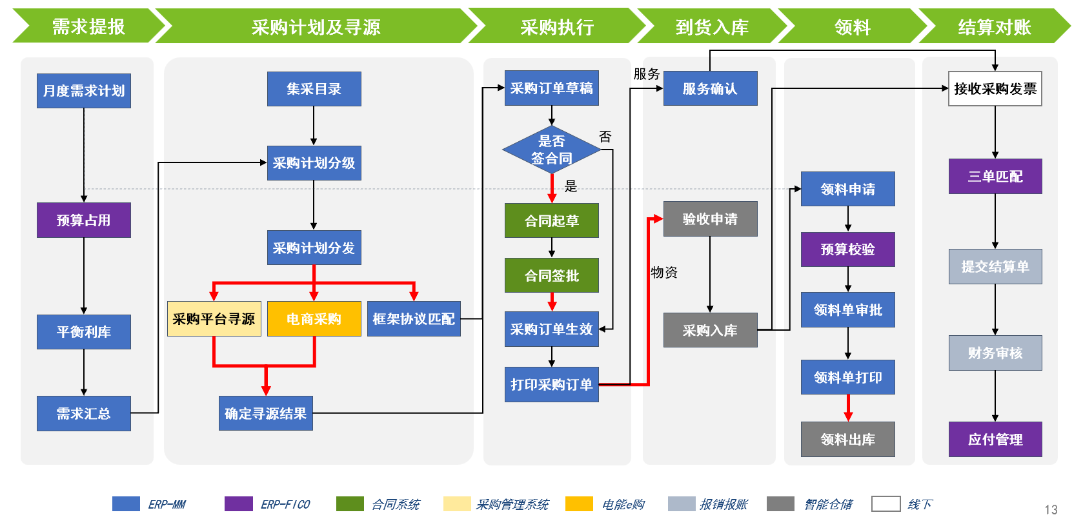
2.3.2.4 物资管理核心业务链总览
新能源业态物资管理业务通过“1455”项目建设，打通从需求计划提报到采购结算全流程系统管理，实现物资管理从需求计划、采购计划及寻源、采购执行、到货入库并领料、最后结算对账的端到端全流程管理。

Slide 50
2.3.2.5 物资管理业务流程框架
新能源物资模块关键业务流程分为5类，分别为物资数据管理、需求计划管理、采购计划管理、采购管理、仓储管理，涵盖各业务板块物资管理业务，共37个流程（整体沿用集团物资管理业务流程）。
L1
物资管理
L2
数据管理
需求计划管理
采购计划管理
采购管理
仓储管理
L3
集团公司集采目录管理流程
年度需求计划提报流程
采购计划分级流程
采购订单管理流程
基建/技改剩余物资入库流程
公司间物资领料流程
修旧利废物资库存管理流程
二级单位集采目录管理流程
月度需求计划提报流程
采购计划分发流程
采购订单变更流程
物资验收与入库流程（含智能仓储）
公司间物资退库流程
物资盘点流程（含智能仓储）
物资主数据维护流程
应急需求计划提报流程
物装公司总包配送流程
物资采购退货流程（含智能仓储）
供应商寄售物资补货流程
物资报废入库流程
年度需求计划汇总流程
电能e购电商采购流程
物资领料流程（含智能仓储）
供应商寄售物资领料流程
废旧物资处置流程
月度需求计划平衡利库流程
委外加工采购流程
物资退库流程（含智能仓储）
供应商寄售物资退库流程
闲置物资管理流程
联储联备公司间交易
公司内库存物资调拨流程
委外加工物资出库流程
工器具管理流程
普通采购业务发票核对流程
库存定额管理流程（含智能仓储）
寄售采购业务发票核对流程
优化（0）
新增（0）
沿用（37）

Slide 51
2.3.2.6 物资管理业务个性化内容
收集的20个新能源业态共性和个性需求中，13个通过沿用现有功能实现，5个通过报表开发实现，1个在智能仓储系统实现，1个在现有功能优化实现。
序号 | 需求描述 | 解决方案 | 迭代分析 | 备注
1 | 针对大宗原材料、备品备件设定一个最低库存预警提示，当前库存余量低于设置的库存量时系统能实现线上采购订单下达提醒 | 总体组统一开发库存预警报表
2 | 增加最低库存值，当查询库存报表时如果物资库存，低于最低库存值时能够实现预警功能 | 总体组统一开发库存预警报表
3 | 风电/光伏场站安全工器具到期预警：安全帽、绝缘手套、验电器等工器具有检验有效期，需系统自动提醒到期送检或报废 | 智能仓储系统实现
4 | 库存出库率报表：需要查看采购入库后该批物资的领用情况，领用了多少，出库率是多少，可以反查到哪个采购订单，创建人等 | 个性报表开发
5 | 增加一个最低库存预警功能，对于一些低值易耗品和常用备品备件，设置一个临界库存值，在到达临界库存后提醒购买，优化库存，减少资金占用 | 总体组统一开发库存预警报表
6 | 新增物资库存上下限自定义设置功能，库存低于下限、高于上限时自动推送预警至指定负责人 | 总体组统一开发库存预警报表
7 | 采购验收单打印（ZGMM256)(广西公司特有的，验收单模板需要体现相关部门人员签字栏位） | 在ZGMM003开发个性验收模版
沿用
优化
新增

Slide 52
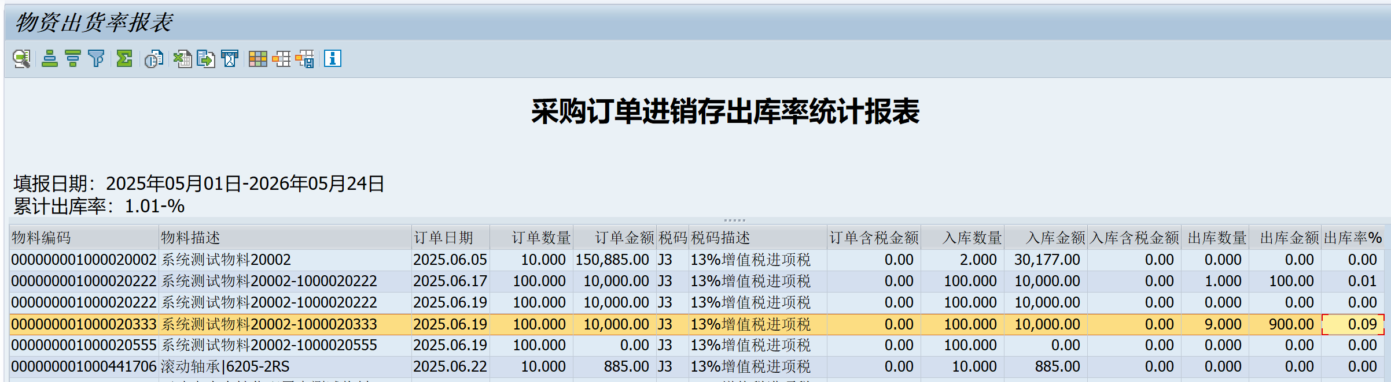
2.3.2.6.1 物资管理业务个性化内容—库存出库率报表
业务背景：广东公司物资管理部判断各需求部门需求计划合理性的需求。
实现重点：通过采购订单入库数量、领用数量数据横向对比，以此判断需求计划的合理性；计算公式：出库率=出库数量/入库数量
价值提升：通过报表提供的出库率对需求部门需求计划合理性进行管理及考核，以此达到降本目标

Slide 53
一、项目总体情况介绍
目
二、核心业务详细方案介绍
录
2.3 物资管理
2.3.1 需求分析
2.3.2 整体方案介绍
2.3.3 核心方案介绍
CONTENTS
2.3.4 预期价值提升点

Slide 54
2.2.3核心重点专题清单（1/4）
集团实施组物资组对本次五个联合实施组推广单位需求进行了收集与分析，结合样板间方案共梳理重点专题方案23项，新能源业态沿用21项（物资全景业务功能地图平台专题、全寿期基建项目管理系统集成管理专题不适用新能源业态），新能源业态无基于集团共性专题进行优化调整，无新增业态专题和个性专题。
序号 | 专题名称 | 专题内容简介 | 是否跨组 | 涉及系统/模块 | 适用主要单位 | 迭代分析
 |  |  |  |  |  | 集团共性 | 业态共性 | 个性
1 | 集采目录管理 | 通过ERP系统对集团层级和二级单位层面的集采目录进行标准化管理，实现不同层级集采目录在线维护与查询，满足目录版本控制及变更记录查询需要，在需求计划提报时匹配集采目录清单，指导后续采购计划的分级与分发。 本期增加与电能e购的集成，商城上架、下架的物料自动集成到ERP系统更新集团集采目录，每日同步确保集采目录的可用性。 | 是 | 电能e购 | 新能源业态
2 | 需求计划管理 | 需求计划专项方案包括项目物资需求计划、设备维修维护物资需求计划、生产材料物资需求计划、服务需求计划提报，经审批后流转到物资采购部门进行需求计划的利库、汇总、上报或下达业务。 将预算的占用节点由计划下达改为计划提报，要在计划提报、驳回、撤回、下达等节点更新预算的占用情况；提报、汇总界面增加核电、工程等业态的自定字段内容。增加项目物资参与平衡利库，利库方式为库存领料时自动更新预算的占用情况。 | 是 | ERP设备模块、ERP项目模块、ERP生产模块、ERP财务模块、智能仓储系统 | 新能源业态
3 | 采购计划分发管理 | 采购业务管理中，各需求单位提报需求计划，按照采购权限划分，需求单位将采购计划上报到二级单位或集团公司进行集采，并按照不同集采管理模式进行统谈统签、统谈分签等业务管理。其余采购计划由需求单位自行采购。 本期采购分发平台增加服务采购传输电能e购的业务，采购计划传输电能e购，采购结果回传的接口均需要调整增加字段。 | 是 | 采购管理系统 电能e购平台（总包配送） 电能e购平台（电商采购） | 新能源业态
4 | 采购结果执行 | 采购结果执行作为采购计划分发后续功能，在采购业务定标（物装自营商城下单、电能e购商城下单、采购管理系统定标、线下寻源结果录入或匹配框架）后，由采购员在采购结果执行平台创建采购订单、框架协议，并依据集团合同管理办法制定系统规则，自动推送采购凭证至合同管理系统。 本期采购结果执行平台增加采购附加费的录入功能，创建采购订单的同时可以按行项目添加条件类型并可以关联合同、供应商等字段；执行平台本期还计划调整预计到货时间等内容。 | 是 | 合同管理系统 | 新能源业态
5 | 内部委托加工 | 针对集团内公司间存在委托加工的业务，以中国电力下新源智储本部委托新源智储房山工厂生产加工储能系统为例，实现内部委托加工管理。 | 是 | ERP生产模块 ERP销售模块 | 新能源业态
沿用
优化
新增

Slide 55
2.2.3核心重点专题清单（2/4）
序号 | 专题名称 | 专题内容简介 | 是否跨组 | 涉及系统/模块 | 适用主要单位 | 迭代分析
 |  |  |  |  |  | 集团共性 | 业态共性 | 个性
6 | 联储联备 | 通过ERP系统开展联储联备物资的目录管理，通过目录管理联储联备的物资范围、组织范围、联储库位等，实现联储联备物资公司间交易管理 | 是 | ERP销售模块 合同管理系统 | 新能源业态
7 | 供应商寄售 | 从集团角度统筹规划供应商寄售业务流程，实现寄售年度需求计划采购寻源、寄售月度需求计划补货、寄售物资领用全业务流程线上管控。 | 是 | 智能仓储系统 | 新能源业态
8 | 领退料平台管理 | 领退料平台适用于物资领用、退还、库存状态转储、库存地点间及工厂间调拨业务的单据线上管理。包含领料单、退料单、转储单、调拨单及回收单单据的线上创建、修改、审核、作废、关闭、打印等功能。 本期领退料平台增加交旧领新功能，领料单提交时增加交旧标识，增加回收单功能和流程，并开发领料单回收跟踪报表；另外对于废旧物资销售、不上销售模块的公司间交易的业务增加销售出库单、报废出库单等单据类型。 | 是 | 智能仓储系统 | 新能源业态
9 | 废旧物资处置管理 | 通过ERP与电能e拍的集成实现废旧物资从报废申请、鉴定、审批、报废物资入库、报废处置方案编制审批、在线竞拍、处置出库、财务应收管理的全周期闭环管理。满足业务追踪和统计分析需求。 本期废旧物资管理增加二级单位汇总处置业务，二级单位可以将各单位的处置汇总单再次汇总一同传输到电能e拍系统，接收竞拍结果后分别签订合同；另外本次增加废旧物资跟踪查询报表等功能。 | 是 | 电能e拍平台、合同管理系统 | 新能源业态
10 | 闲置物资管理 | 通过ERP与电子商城、电能e拍的集成，实现闲置物资从认定、统计、内部调剂、外部转让、财务结算的端到端全流程管理，提高闲置物资调剂与处置效率，不断减少闲置物资规模，控制资产损失的风险。 | 是 | 电能e拍平台、合同管理系统 | 新能源业态
11 | 物资管理预算控制 | 物资管理预算控制专项方案包括项目采购预算管控、非项目采购预算管控两大类。包含从需求计划提报至采购申请创建、采购订单创建、采购收货、采购发票校验、服务确认、物资领料等各环节的预算控制。 本期预算控制对需求计划的预算占用节点做出调整，由样板间的计划下达占用预算改为计划提报占用预算，由于需求计划是自开发的功能，系统调整需要结合预算管理模块发布的预算占用和释放的公共接口，在计划提报、驳回、撤回、关闭、删除、平衡利库和下达等节点调用预算模块的公共函数达到占用和释放预算的目的。 | 是 | ERP财务模块 BPC全面预算 | 新能源业态
12 | 库存地点设置 | 库存地点是工厂下的组织单元，可以是实物库，也可以有业务管理的虚拟库。根据实际仓库管理业务需要设置，库存地点由各单位自定义编制。通过ERP系统明确库存地点设置原则，统一库存地点设置标准。 | 否 |  | 新能源业态
沿用
优化
新增

Slide 56
2.2.3核心重点专题清单（3/4）
序号 | 专题名称 | 专题内容简介 | 是否跨组 | 涉及系统/模块 | 适用主要单位 | 迭代分析
 |  |  |  |  |  | 集团共性 | 业态共性 | 个性
13 | 跨公司领料 | 各单位间共享库存，当本单位库存不够时，可以通过跨公司领料使用对方单位的库存，系统自动完成库存转让，实现最大程度资源利用，提高库存周转率，减少库存积压。 | 是 | ERP销售模块 | 新能源业态
14 | 批次管理 | 批次管理专项方案包括批次级别管理、批次编码管理、批次特性管理、批次库龄管理、批次先进先出管理等业务。 | 是 | 智能仓储系统 | 新能源业态
15 | 采购管理系统集成 | 通过ERP系统与采购管理系统的集成，对集团及下属单位的采购寻源业务进行统一规划和设计，实现集团采购业务的统一管控目标，统一集团集采与二级单位集采、需求单位自采的业务操作。本期增加供应商评价集成优化点。 本期增加供应商评价集成内容，包括签约评价和履约评价。在签约阶段，对于不签合同的订单，在订单审批通过之后将ERP采购订单信息传输到采购管理系统并给订单提报人推送一条提醒签约评价的消息，在订单查询界面通过4A跳转的方式可以跳转到采购管理系统进行签约评价。关于履约评价，针对采购管理系统寻源的订单，在物资收货和服务确认之后，可以在订单执行报表中跳转到采购管理系统进行履约评价。在发起应付结算单时，系统校验供应商评价的状态，对于未做评价的订单报错不允许提交（需要按照二级单位做控制是否强控）。 | 是 | 采购管理系统 | 新能源业态
16 | 合同系统集成 | 通过ERP系统与合同管理系统集成，实现合同全过程线上管控，ERP推送合同管理系统采购订单，由合同管理系统起草、审核、生效合同，生效后合同管理系统返回ERP系统合同编码、合同状态等信息；废旧物资处置结果由ERP系统推送合同管理系统，提供合同起草基础数据。 | 是 | 合同管理系统 | 新能源业态
17 | 智能仓储集成 | ERP将物料主数据、采购订单、领料单、退料单等信息推送至智能仓储系统，智能仓储系统在完成实物出入库后将信息同步至ERP，ERP过账出入库单据，并将结果反馈至智能仓储系统，智能仓储系统更新库存；智能仓储系统将盘点信息推送至ERP，ERP生成盘点凭证并完成差异过账，将过账结果同步至智能仓储系统，智能仓储系统更新库存。联储联备借用物资后生成补库计划。 本期与智能仓储的集成需要调整现有接口的相关字段，其中物料主数据同步智能仓储的接口需要增加最低安全库存和核电业态专用的相关字段；采购订单同步智能仓储的接口需要增加排版号、零件号等核电特殊字段；领料单推送智能仓储接口增加以及过账接口增加费用科目、设备编号、预计领用时间等字段；智能仓储推送ERP系统库存过账接口增加库存冻结的业务过账类型。 | 是 | 智能仓储系统 | 新能源业态
沿用
优化
新增

Slide 57
2.2.3 核心重点专题清单（4/4）
序号 | 专题名称 | 专题内容简介 | 是否跨组 | 涉及系统/模块 | 适用主要单位 | 迭代分析
 |  |  |  |  |  | 集团共性 | 业态共性 | 个性
18 | 电能e购集成 | ERP系统将采购计划推送到电能e购，在电能e购中选品下单；电能e购将不符合业务管理要求的采购计划退回给ERP系统进行修改；电能e购将选品下单结果返回给ERP系统，匹配需求计划生成需求单位采购订单。采购订单审批不通过要给易购平台反馈信息，取消电商平台采购订单释放采购计划。 本期与电能e购的集成增加了商品物料编码的集成和服务采购的集成这两部分，针对总包配送和商城物资采购这部分，电能e购将平台上架、下架的产品对应的物料编码同步到ERP系统，ERP系统接收数据后更新到集采目录；对于商城服务采购的业务场景，首先新增ERP服务主数据同步到电能e购系统的接口，调整现有采购计划同步、结果回传、退回等接口，用以支持商城服务采购的业务。 | 是 | ERP销售模块 电能e购平台（总包配送） 电能e购平台（电商采购） | 新能源业态
19 | 电能e拍集成 | ERP系统废旧物资处置信息推送电能e拍进行在线拍卖；电能e拍推送处置结果到ERP系统；ERP系统将处置结果推送到合同管理系统、为合同管理系统创建销售合同提供数据。 | 是 | ERP销售模块 电能e拍平台 合同管理系统 | 新能源业态
20 | 物资管理各业务环节审批 | ERP涉及的各个审批流程同BPM、电投壹系统集成。 | 是 | BPM | 新能源业态
21 | 报表管理 | 物资模块的报表需求围绕主数据、需求计划、采购执行、仓储管理业务进行梳理，通过ERP标准报表和二次开发，实现物资管理业务数据的查询和跟踪。本期新增平衡利库报表、库存预警报表、报废闲置执行查询报表等，优化调整现有报表的筛选条件使报表查询更加易用化。另外将库龄表、购耗余存明细表、历史库存查询表等主要报表，统计过程中将生产企业的大宗原料和产成品（氧化铝、铝锭、核燃料等）剔除掉，分开查询。 | 否 |  | 新能源业态
沿用
优化
新增

Slide 58
一、项目总体情况介绍
目
二、核心业务详细方案介绍
录
2.3 物资管理
2.3.1 需求分析
2.3.2 整体方案介绍
2.3.3 核心方案介绍
CONTENTS
2.3.4 预期价值提升点

Slide 59
2.3.4 物资管理预期管理提升
构建基于数据标准化的一体化物资管理平台，通过集成ERP物资模块及多系统，优化并固化物资管理流程，满足物资集约化管理要求，实现业务规范化、制度化运作，同时强化物资供应链协同统一能力。推动健全全集团应用物资管理标准化体系，全面提升核心业务管理能力和水平，加强物资数据共享及高效应用，全面增强集团物资业务管控、业财融合、科学分析决策以及风险管控能力。
集约整合物资功能，筑牢精益管控体系
统一全集团规则标准，管控要求嵌入业务流程
构建物资功能地图，整合FIORI分散应用，实现业务入口一战整合，破除信息展示壁垒。升级全流程查询追溯能力，压降冗余操作与管理成本，全面强化物资系统效能，夯实精益化、高效化物资管控体系。
通过本次推广，将集团统一的采购规则、合规要求固化到ERP系统中，业务从发起开始就遵循集团统一规则，不合规流程无法推进，从“人盯人的事后检查”变成“系统控的事前管控”，统一了全集团的管理基线，也从源头规避了一线业务的合规风险。
迭代优化方案，适配集团全业态
全面覆盖，实现从集团到末梢的信息直触
本次推广阶段，贯彻以需求为导向，从需求到付款、从库存到成本核算的端到端流程管理。以样板间的建设成果为基础，适配核电、工程等业态之间的业务差异，优化系统的同时也对各单位之间的业务差异进行标准化的规范。
推广完成以后，集团可直接穿透查看公司的实时经营数据，从各公司的物资库存、需求计划的跟踪情况到订单执行进度，所有数据直连集团管控端口，可深化的“穿透式监管”的要求。

Slide 60
一、项目总体情况介绍
目
二、核心业务详细方案介绍
录
2.1 总体业务方案
2.2 财务管理
2.3 物资管理
CONTENTS
2.4 项目管理
2.5 设备管理
2.6 销售管理
2.7 制造管理
三、风险应对及后续工作安排

Slide 61
一、项目总体情况介绍
目
二、核心业务详细方案介绍
录
2.4 项目管理
2.4.1 需求分析
2.4.2 整体方案介绍
2.4.3 核心方案介绍
CONTENTS
2.4.4 预期价值提升点

Slide 62
2.4.1.1 业务需求分析-项目管理（1/3）
本次新能源业态需求收集范围包括推广阶段共2114个单位，共收集20项业务需求，其中集团共性17项，业态共性0项，二级单位个性3项，通过迭代分析，17项集团共性需求通过优化调整实现，3项个性需求通过新增功能或开发报表实现，未形成专题方案。
业务域 | 需求编号 | 需求描述 | 提出单位 | 迭代分析 |  |  | 备注
 |  |  |  | 集团共性 | 业态共性 | 个性
项目管理 | PSD50001 | 工程报量：目前系统中无公章，样板间方案需要线上线下走两遍。基建项目建议工程报量按照现状管理，每月通过线下纸质版报表管理，工程、监理、施工单位审核确认工程量，系统中按照合同（采购订单）进行服务确认。 | 黄河公司
项目管理 | PSD50002 | （1）所有项目服务确认前端增加验收环节在系统内发起审批，可提交验收单及工程量确认单作为附件，并在表单显示审批节点确认人和部门章。 （2）同时自动触发服务确认连接的功能，生成服务确认单据。如果无法实现部门章，线下还要再走一遍流程反而增加了工作量。 | 铝电公司
项目管理 | PSD50005 | 原需求：技改项目小类目前将属性与规模杂糅到一起，“自行安排项目”小类属于投资额度划分，建议按照制度里面按属性划分，划分维度统一。建议“灵活性”小类在统一管理系统里删掉。经与关键用户讨论需求为：用户建议根据技改项目管理系统预算金额将ERP规模字段自动填写（重大、较大、一般、自行安排），“灵活性”不删除。 | 黄河公司
项目管理 | PSD50006 | 服务确认输入公司代码后，带出采购订单不凸显，查找效率低，行项目需重新选择，更改为进行颜色区分，已确认完毕的显示为绿色，进行中显示为黄色，未确认显示为蓝色。 | 铝电公司
项目管理 | PSD50010 | 在ERP中为竣工验收单、质保验收单、开工报告、竣工报告制作单据模板，审批后自动生成带电子签章的报告。 | 黄河公司
项目管理 | PSD50011 | 投资计划实际完成情况表等相关统计报表：万元与元可以灵活切换。 | 云南国际
项目管理 | PSD50013 | 现状：项目服务合同确认流程中承包商、监理单位在ERP系统中目前不具备操作权限。大中型基建项目工程报量，每月由承包商线下上报工程量、监理、施工单位审核确认后，项目实施单位根据监理月报直接在系统中上报工程量（向下拆分一个工作项）进行服务确认。 | 电投绿能、陕西公司、新疆能源化工、甘肃公司、天津公司、西藏公司
沿用
优化
新增

Slide 63
2.4.1.1 业务需求分析-项目管理（2/3）
业务域 | 需求编号 | 需求描述 | 提出单位 | 迭代分析 |  |  | 备注
 |  |  |  | 集团共性 | 业态共性 | 个性
项目管理 | PSD50016 | 现状：电投绿能、陕西公司、新疆能源化工、甘肃公司、天津公司、西藏公司6家单位无按照项目进行产品制造及销售的业务。 需求：项目交货管理流程不启用；各家单位存在对外运维服务、技术服务等收入业务是否按照项目管理各单位进一步确认，并更新项目交货流程->项目验收交付流程。 | 电投绿能、陕西公司、新疆能源化工、甘肃公司、天津公司、西藏公司
项目管理 | PSD50018 | 现状：技改项目涉及的安全费用单独进行管理。 需求：建议将技改项目上的安全投入费用单独列出，即在技改项目标准WBS的建筑工程、设备及安装工程和其他下，分别增加三级WBS命名“XX工程-安全生产费”以及在对应WBS下分别新增和安全生产费平级的建筑工程、设备及安装工程和其他WBS结构。 | 电投绿能、陕西公司、新疆能源化工、甘肃公司、天津公司、西藏公司
项目管理 | PSD50019 | 现状：线下。 需求：项目全过程投资控制台账表：实现从项目概/预算（按照建、安、设等WBS展现）->合同/订单（关联）->合同/订单执行情况（结算、付款）->项目竣工结算->项目竣工决算。全流程的投资过程管控统计报表的关联生成。 | 电投绿能、陕西公司、新疆能源化工、甘肃公司、天津公司、西藏公司
项目管理 | PSB50003 | 对于承建类收入项目，总承包单位需了解分包单位的现场人员配置情况，每月相应产值，收款、付款情况，农民工专用账户付款情况，需要开发工程信息台账登记功能。 | 远达环保
项目管理 | PSB50005 | 建议增加预算预警机制，当实际支出接近预警线时能自动触发提醒（例如向项目负责人、部门负责人推送电投壹消息通知），确保管理层能在偏差扩大前及时介入，真正实现预算管理的精细化与风险的前置防范。 | 福建公司
项目管理 | PSB50007 | 大中型基建项目标准里程碑组，缺乏生物质综合利用项目（燃气、绿色燃料）。 | 国能生物
项目管理 | PSB50009 | 对于集团内部单位之间的EPC项目，作为总承包单位的收入项目编码要与业主方的基建项目编码进行关联，方便后续出具相应的分析报表。 | 远达环保
沿用
优化
新增

Slide 64
2.4.1.1 业务需求分析-项目管理（3/3）
业务域 | 需求编号 | 需求描述 | 提出单位 | 迭代分析 |  |  | 备注
 |  |  |  | 集团共性 | 业态共性 | 个性
项目管理 | PSB50011 | 基建项目概算导入模板，缺乏生物质综合利用项目（燃气、绿色燃料）。 | 国能生物
项目管理 | PSC50002 | 全流程电子签章，项目审批与流程追溯：在现有验收、服务确认、开工、竣工报告等审批环节，实现全节点电子签章；新增移动端审批入口，支持现场人员、监理、施工单位在线登录提交工程量、验收单，在线审批签章，解决线下纸质报表传递慢的问题；同时全流程留痕，可追溯每一个审批节点的时间、人员、意见，满足合规审计要求。 | 贵州金元
项目管理 | PSC50007 | 4.2.3.4项目网络计划管理流程需新增部门负责人审批环节。 | 江西公司
项目管理 | PSC50015 | 项目前期费应用场景：大中型基建项目及小型基建项目前期费用应用场景需增加勘察设计、咨询服务、环评安评、水土保持等。 | 江西公司
项目管理 | PSB50012 | 以单个收入项目为成本核算单元，按项目明细WBS、按合同统计项目收入、成本、毛利等信息。 | 远达环保
项目管理 | PSB50013 | 电投水电作为平台公司，具备查阅成员单位（黄河公司、五凌公司、云南国际、陕西公司、甘肃公司、西藏公司）所有基建项目签订的所有合同名称、金额、付款进度、竣工结算，以及设计变更签订的补充协议等内容，根据工程进度分析合同结算是否超进度结算，统计项目所有合同总付款金额及比例及项目是否存在超概算的情况，并具备查阅非成员单位水电项目的合同执行信息。 | 电投水电
沿用
优化
新增

Slide 65
一、项目总体情况介绍
目
二、核心业务详细方案介绍
录
2.4 项目管理
2.4.1 需求分析
2.4.2 整体方案介绍
2.4.3 核心方案介绍
CONTENTS
2.4.4 预期价值提升点

Slide 66

2.4.2.1 项目管理业务架构
新能源业态项目管理业务包括项目规划、投资计划、项目计划、项目执行、项目收尾、项目分析和评价六个方面。总体业务架构分三层，一是基础数据层，标准化项目分类、标准WBS结构等基础数据，为项目业务提供数据基础；二是业务管理层，实现项目立项、项目执行、项目收尾等具体业务活动的线上化、智能化；三是数据分析层，对项目执行情况各类数据进行融合应用，开展多维度、深层次的分析应用。
决策
分析
投资分析
项目监控
管理架驶仓
智能辅助
项目对标
项目执行情况分析
项目收支情况分析
投资完成率考核
业务
管理
项目储备管理
投资计划
项目计划
项目执行
项目收尾
分析和评价
投资计划编制和申报
项目创建
开工管理
项目形象进度
项目结算
立项审批管理
投资计划汇总和平衡
项目概(预)管理
工程量管理
收入核算
项目完工
项目进度预警
复核优选管理
里程碑计划
投资计划汇总和下达
签证变更管理
成本核算
项目质保
项目投决管理
成本计划
项目资源统计
项目预算
收入计划
组织变更管理
项目收付款
项目关闭
项目开工管理
预算编制
标准里程碑
项目基础信息管理
施工现场管理
项目后评价指标
预算平衡及下达
场站监控
PDA现场信息采集
P6现场进度管理
标准WBS
基础数据
基础项目数据
主数据管理
项目分类
产业类型
地理位置
覆盖
业态
负责部门
风电场
光伏电站
水电厂
火电厂
核电站
煤矿
铝业
储能
绿电转化
屋顶光伏
智能楼宇
智慧园区
金融
零碳电厂
项目状态

Slide 67
2.4.2.2 项目管理应用架构
新能源业态项目管理业务包括项目规划、投资计划、项目计划、项目执行、项目收尾、项目分析和评价六个方面。总体业务架构分三层，一是基础数据层，标准化项目分类、标准WBS结构等基础数据，为项目业务提供数据基础；二是业务管理层，实现项目立项、项目执行、项目收尾等具体业务活动的线上化、智能化；三是数据分析层，对项目执行情况各类数据进行融合应用，开展多维度、深层次的分析应用。
决策
分析
投资分析
建木云（数据中台）
项目监控
管理架驶仓
智能辅助
项目对标
项目执行情况分析
项目收支情况分析
投资完成率考核
业务
管理
项目储备管理
投资计划
项目计划
项目执行
项目收尾
分析和评价
集团统建项目管理相关系统
项目创建
开工管理
项目形象进度
项目结算
投资计划编制和申报
立项审批管理
集团统建项目管理相关系统
集团统建项目管理相关系统
投资计划汇总和平衡
项目概(预)管理
工程量管理
收入核算
项目完工
项目进度预警
复核优选管理
里程碑计划
ERP项目管理
投资计划汇总和下达
签证变更管理
成本核算
项目质保
项目投决管理
成本计划
项目资源统计
项目预算
收入计划
组织变更管理
项目收付款
项目关闭
项目开工管理
预算编制
标准里程碑
BPC系统
施工现场管理
项目后评价指标
项目基础信息管理
预算平衡及下达
二级单位自建项目管理系统
场站监控
PDA现场信息采集
P6现场进度管理
标准WBS
基础数据
基础项目数据
主数据管理
ERP项目管理
MDG主数据管理
项目分类
产业类型
地理位置
覆盖
业态
负责部门
风电场
光伏电站
水电厂
火电厂
核电站
煤矿
铝业
储能
绿电转化
屋顶光伏
智能楼宇
智慧园区
金融
零碳电厂
项目状态
Notes:
10月11日 各组跨组蓝图评审结束

Slide 68
2.4.2.3 项目管理集成架构
新能源业态项目管理业务以集团SAP ERP为核心系统，与集团统建系统进行集成，实现从项目到核算的业财一体化管理。
全寿期基建项目
管理系统
项目成本数据/项目基本信息
ERP PS模块
项目基本信息/项目成本数据/项目预算占用查询
BPC预算管理
13
编号 | 项目类型
5 | 基建项目
6 | 技改/科技/数字化项目
7 | 股权投资项目
8 | 股权投资项目
9 | 股权投资项目
10 | 收入类项目
11 | 收入类项目
12 | 全类型项目（预启动项目除外）
13 | 全类型项目（收入类项目除外）
14 | 全类型项目
15 | 全类型项目
16 | 全类型项目
17 | 全类型项目（预启动项目除外）
18 | 全类型项目
19 | 全类型项目
20 | 全类型项目
21 | 全类型项目
22 | 全类型项目
5
项目基本信息/项目成本计划/项目状态/里程碑计划
项目
创建管理
项目
计划管理
项目预算数据
集团技改/科技/数字化项目管理系统
司库系统（境内）
项目基本信息/项目预算/项目成本数据
14
6
项目成本数据/项目负责部门
集团技改项目管理系统
项目
执行管理
项目
收尾管理
15
项目基本信息/项目状态/项目成本计划/里程碑计划/项目形象进度
服务确认单
电子会计档案
集团数字化项目管理系统
集团科技项目管理系统
项目基本信息/项目变更/项目WBS结构
16
项目
主数据管理
合同管理系统
股权投资系统
项目负责部门
合同项目付款信息
7
项目基本信息/项目成本计划/项目状态
17
财务共享系统
项目基本信息
参股投资管理系统
项目负责部门
8
需求提报
采购订单
项目记账
项目月结
项目交货
维修工单
项目基本信息/项目成本计划/项目状态
项目编码获取/修改/查询
18
项目分类/组织机构数据
MDG主数据
境外投资项目管理系统
项目负责部门
9
ERP-MM
ERP-FICO
ERP-SD
电子签章系统
项目基本信息
ERP-PM
签署盖章文档
19
1
2
3
4
10
10
企业商城（电能e购）
项目负责部门
项目WBS结构
20
项目基本信息/项目WBS结构
商旅系统
项目负责部门/项目基本信息
11
项目基本信息/项目WBS结构
11
项目基本信息/项目WBS结构
电能e拍
中国电能-采购管理系统
21
报账平台
项目基本信息/项目WBS结构
12
本期新增
本期迭代
待集成系统
统建系统
ERP

Slide 69
2.4.2.4 项目管理核心业务链总览（以基建项目为例）
通过“1455”项目建设，打通从项目立项到项目转资的价值链，实现基建项目从立项、需求、招采、合同、结算、付款、转资的端到端全流程管理。
项目前期
项目计划
项目执行
项目收尾
项目管理部门
项目管理部门/需求部门
项目管理部门/采购管理部门/财务管理部门
项目管理部门/财务管理部门
采购订单
（无合同）
项目规划
接收
项目信息
物资
需求计划
物资寻源
采购订单
（物资）
采购入库
物资领料
项目创建
三单匹配
项目储备
服务
需求计划
服务寻源
采购订单
（服务）
服务确认
发票入账
项目立项
项目WBS结构编制
合同起草
资金计划
项目
实际成本
设备清册
复核优选
项目下达
合同变更
合同审批
资金支付
成本计划（执行概算）编制
项目概算变更审批
项目变更
工程签证
基建项目
工程报量
设备台账
投资决策
项目预算
编制
项目其他费用归集
形成固定资产清册
项目开工
预算编制及下发
工程施工
项目
完工验收
项目结算
竣工决算
审批平衡
分次/分批/分期投运
预转固
正式转固
投资计划
编制
里程碑计划
里程碑进度
项目
形象进度
项目关闭
全寿期基建项目管理系统
BPC系统
采购管理系统
合同管理系统
ERP PS
ERP MM
ERP PM
ERP FICO
报销报账
司库系统
线下

Slide 70
2.4.2.5 项目管理业务流程框架
项目模块关键业务流程分为5类，分别为项目主数据管理、项目创建管理、项目计划管理、项目执行管理、项目收尾管理，涵盖各业务板块项目管理业务，共18个流程，新能源业态沿用15个流程，项目网络计划维护流程、项目交货/交付流程、项目完工流程这三个流程不适用于新能源业态。
L1
项目管理
L2
项目主数据管理
项目创建管理
项目计划管理
项目执行管理
项目收尾管理
L3
项目标准WBS维护流程
项目创建流程
项目概(预)算维护流程
项目用户状态管理流程
项目完工流程
项目标准里程碑维护流程
项目收入计划维护流程
项目工程签证管理流程
项目关闭流程
项目负责部门维护流程
项目里程碑计划维护流程
项目工程变更管理流程
项目组织变更管理流程
项目服务合同确认流程
项目形象进度维护流程
优化（0）
新增（0）
沿用（15）

Slide 71
2.4.2.6 项目管理业务个性化内容
新能源业态共收集3个二级单位个性化需求，包括远达环保公司提出的收入类项目信息台账登记功能、远达环保项目预计总收入总成本明细表，电投水电公司提出的电投水电项目合同结算汇总分析表。
序号 | 需求描述 | 解决方案 | 迭代分析 | 备注
1 | 对于承建类收入项目，总承包单位需了解分包单位的现场人员配置情况，每月相应产值，收款、付款情况，农民工专用账户付款情况，需要开发工程信息台账登记功能。 | 开发收入项目信息台账登记功能及展示报表。
2 | 以单个收入项目为成本核算单元，按项目明细WBS、按合同统计项目收入、成本、毛利等信息。 | 通过现有的合同执行情况等报表+线下整理方式实现。
3 | 电投水电作为平台公司，需要打通与各成员单位的项目合同界面接口，以项目为基础，具备查阅成员单位（包括黄河公司、五凌公司、云南国际、陕西公司、甘肃公司、西藏公司等六家二级单位）所有基建项目签订的所有合同名称、合同金额、付款金额、合同总付款金额及付款比例及基建项目投资计划完成情况中的总投资、项目成本、投资完成率等信息。 | 通过报表展现。 参考ZGPS019项目合同执行情况查询报表逻辑，新建报表“电投水电项目合同结算汇总分析表”，并通过自定义配置表权限控制，查询成员单位所有基建项目的合同执行信息。
沿用
优化
新增

Slide 72
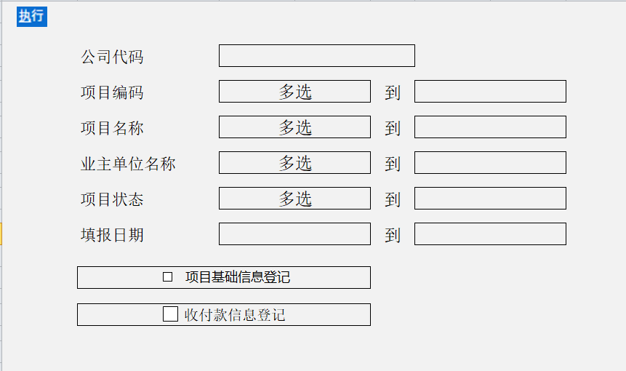
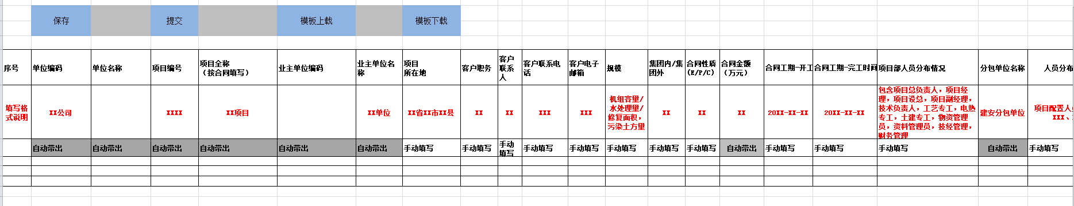
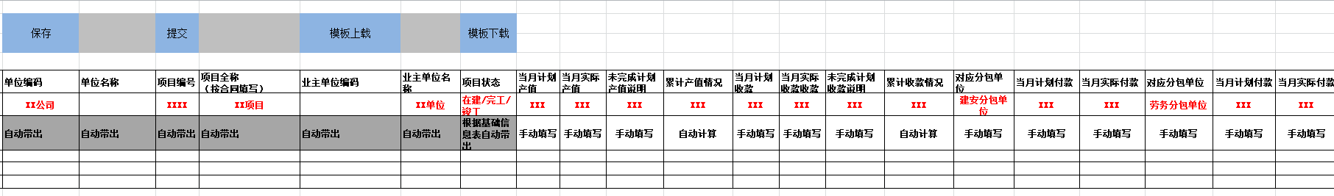
2.4.2.6.1 项目管理业务个性化内容—项目信息台账登记表（1/2）
新能源业态共收集3个二级单位个性化需求，包括远达环保公司提出的收入类项目信息台账登记功能、远达环保项目预计总收入总成本明细表，电投水电公司提出的电投水电项目合同结算汇总分析表。
远达环保收入项目信息台账登记表

Slide 73
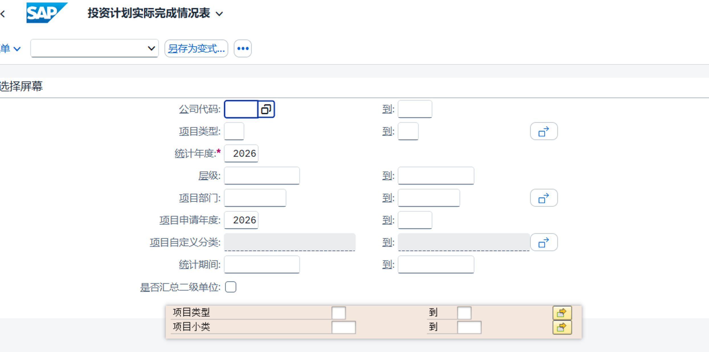
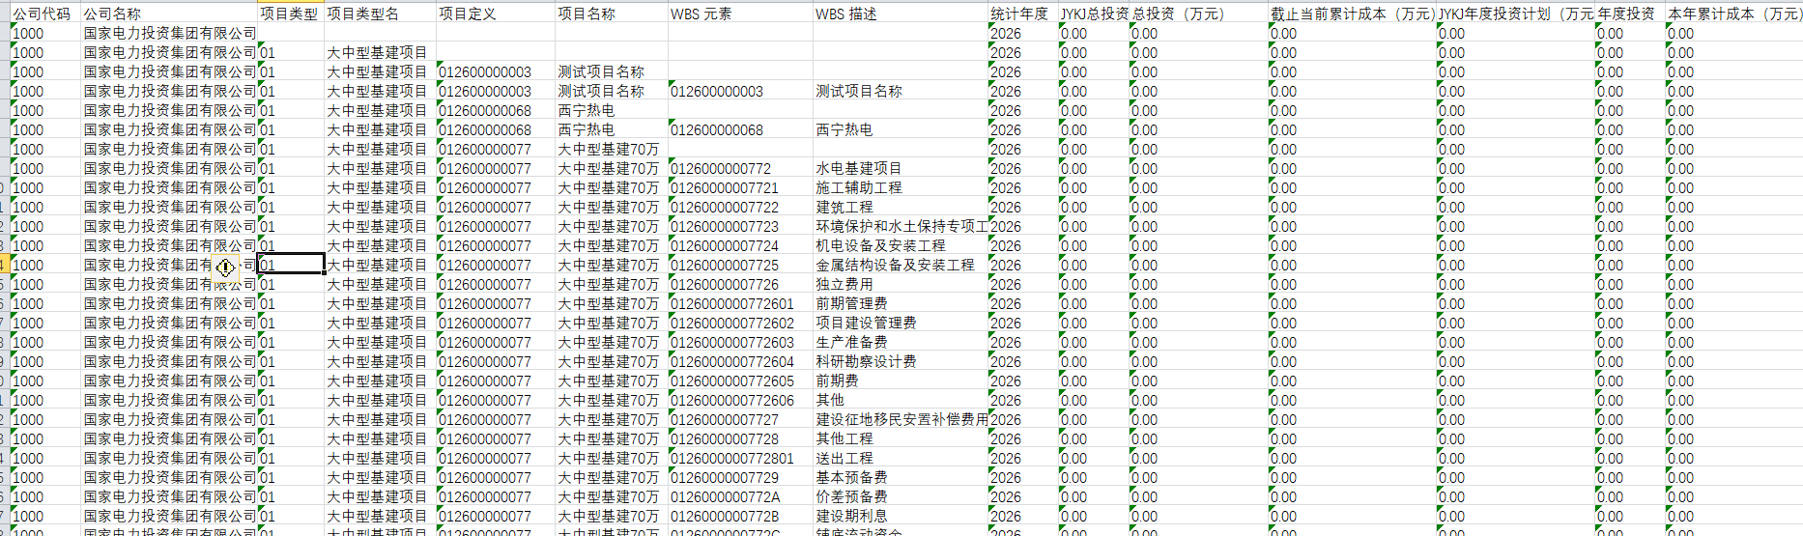
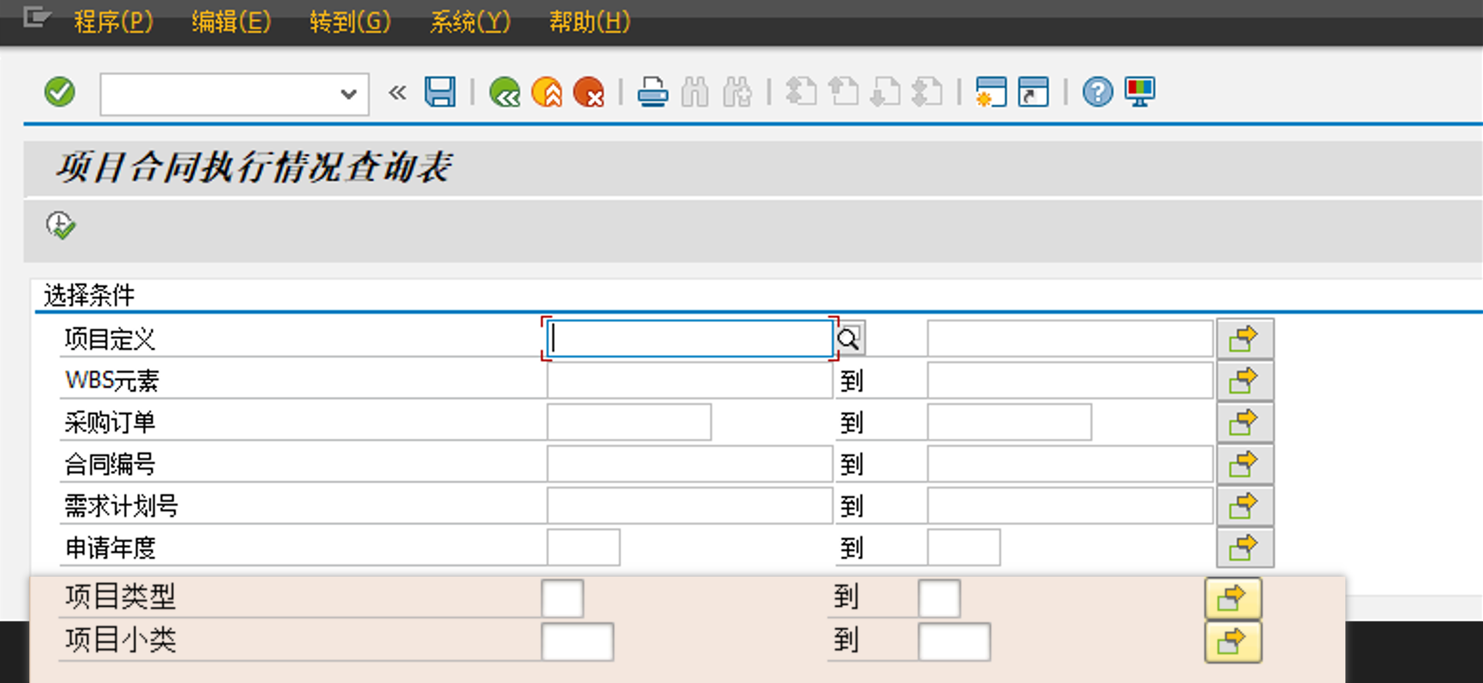
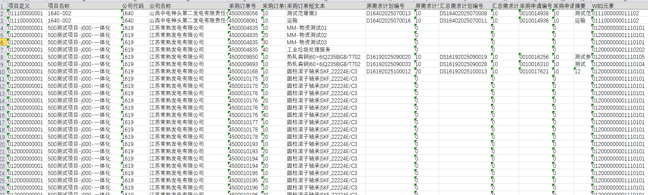
2.4.2.6.2 项目管理业务个性化内容—项目合同结算汇总分析表（2/2）
新能源业态共收集3个二级单位个性化需求，包括远达环保公司提出的收入类项目信息台账登记功能、远达环保项目预计总收入总成本明细表，电投水电公司提出的电投水电项目合同结算汇总分析表。
电投水电项目合同结算汇总分析表

Slide 74
一、项目总体情况介绍
目
二、核心业务详细方案介绍
录
2.4 项目管理
2.4.1 需求分析
2.4.2 整体方案介绍
2.4.3 核心方案介绍
CONTENTS
2.4.4 预期价值提升点

Slide 75
2.4.3 核心重点专题清单（1/3）
集团实施组项目组对本次五个联合实施组推广单位进行了需求收集与分析，结合样板间方案共梳理重点专题方案20项，新能源业态沿用19项（项目报工管理专题不适用于新能源业态），新能源业态无基于集团共性专题进行优化调整，无新增业态专题和个性专题。
序号 | 专题名称 | 专题内容简介 | 是否跨组 | 涉及系统/模块 | 适用主要单位 | 迭代分析
 |  |  |  |  |  | 集团共性 | 业态共性 | 个性
1 | 项目分类 | 按照集团标准化要求，将项目按照业务情况进行归类，定义明确的项目分类，依据项目分类设计业务流程及系统功能，标准化系统应用和数据，保障业务流程、数据的一致性。 本期维修项目修改“年检预试”小类为“年检预试（专项试验及在役检查）”，增加“非资本性变更改造”小类；收入类项目增加“技术转让项目”、“技术许可项目”、“技术开发项目”小类。 | 否 |  | 新能源业态 全部单位
2 | 项目负责部门管理 | 统一项目单位和项目归口管理部门编码，设置数据标准及应用规范，对项目进行专业归口权限划分，确保各类项目业务分工明确，项目过程管理权责清晰。 | 否 |  | 新能源业态 全部单位
3 | 项目编码 | 以标准化编码对项目进行标识，是项目在集团范围内的唯一身份证明，是项目基本属性的规则表达，是项目数据归集、汇总基础。 | 否 |  | 新能源业态 全部单位
4 | 标准WBS管理 | 按照项目建设实际业务，为各类型项目设立标准WBS结构，作为业务开展、财务核算的标准化主数据，提升业务规范性和数据标准化程度，有利于后续数据统计和分析。 | 否 |  | 新能源业态 全部单位
5 | 项目标准里程碑管理 | 项目标准里程碑统一由集团公司ERP项目运维组维护，各需求单位使用集团公司统一的项目标准里程碑。 本期大中型基建项目增加“生物质综合利用_基建工程里程碑”。 | 否 |  | 新能源业态 全部单位
6 | 项目前期费用管理 | 针对项目立项前的费用进行规范化管理，明确前期费用的归集及结算方式，解决项目立项前业务开展和财务核算对象缺失问题，补齐项目全周期管理短板。 本期完善科技、技改、数字化、收入项目前期费用管理。 | 是 | 财务模块 | 新能源业态 全部单位
沿用
优化
新增

Slide 76
2.4.3 核心重点专题清单（2/3）
序号 | 专题名称 | 专题内容简介 | 是否跨组 | 涉及系统/模块 | 适用主要单位 | 迭代分析
 |  |  |  |  |  | 集团共性 | 业态共性 | 个性
7 | 项目立项管理 | 立项管理是项目管理的起点，它涉及项目的确定、规划、资源分配和初步预算等关键环节。打通项目流转断点，统一项目入口，杜绝无据立项、立项口径不统一等问题。 本期针对不同业态单位增加特色数据及管控功能，满足推广单位立项管理需求 | 否 |  | 新能源业态 全部单位
8 | 项目用户状态管理 | 建立与项目建设进度相匹配的状态体系，确保项目实际进度与状态匹配，同时，借助项目状态达成项目关键业务控制，确保项目业务有序开展。 本期技改项目、数字化项目增加“决策”用户状态，收入项目增加“预启动”用户状态。 | 是 | 全寿期基建项目管理系统、集团技改/科技/数字化项目管理系统 | 新能源业态 全部单位
9 | 项目预启动管理 | 针对维修类项目、收入类项目增加预启动状态，在项目预启动状态时，允许发起采购，不允许发生成本。系统精细化匹配项目实际业务情况，在落实管理要求的同时保障业务有序开展。 本期实现收入类项目预启动管理。 | 是 | 物资模块、财务模块、合同管理系统、BPC系统 | 新能源业态 全部单位
10 | 项目概算管理 | 依据各类基建项目的业态概算表统一概算模板，根据概算表生成WBS结构。构建概算、预算、结算、决算一体化基础。 | 否 |  | 新能源业态 全部单位
11 | 项目预算管理 | 当业务单据如采购订单或项目实际成本超出预算时，系统可以根据设置的预算强弱管控方式进行警告或报错。 | 是 | 物资模块、财务模块、BPC系统 | 新能源业态 全部单位
12 | 项目工程报量管理 | 以工程量为依据，细化项目合同工作内容，对合同履约情况进行定量化管理，精准计量项目进展，并与后续服务确认、发票、付款联动，全面落实业财一体化要求。 本期优化实现电子签章，工程报量单打印，扩展工程报量流程至外部厂商。 | 是 | 合同管理系统、销售模块 | 新能源业态 全部单位
13 | 项目工程签证、工程变更管理 | 设计工程签证、变更管理平台，支持签证变更流程线上流转，同时实现与项目预算控制、合同履约、财务核算联动，全面实现签证变更全面线上化和价值化。 本期实现集团内采销协同变更、工程量管理功能协同。 | 是 | 合同管理系统 | 新能源业态 全部单位
沿用
优化
新增

Slide 77
2.4.3 核心重点专题清单（3/3）
序号 | 专题名称 | 专题内容简介 | 是否跨组 | 涉及系统/模块 | 适用主要单位 | 迭代分析
 |  |  |  |  |  | 集团共性 | 业态共性 | 个性
14 | 项目形象进度管理 | 数据溯源，与源头系统集成，构建标准化、结构化、自动化的进度管理体系，实现项目全周期进度可跟踪、可预警、可追溯的管理要求。 本期实现与集团技改项目管理系统、集团科技项目管理系统、集团数字化管理系统集成。 | 是 | 集团技改/科技/数字化项目管理系统 | 新能源业态 全部单位
15 | 项目结算 | 通过ERP开发的服务合同确认维护功能，支撑各类项目服务合同进度及服务金额查询、确认的管理过程。 本期新增合同验收单功能，无工程量管理业务的项目，作为的服务确认单支撑单据。 | 是 | 物资模块、合同管理系统 | 新能源业态 全部单位
16 | 项目组织变更管理 | 通过项目所属组织变更实现项目跨二级单位或跨公司的组织变更，通过流程驱动各个业务部门的组织变更。 | 是 | 财务模块、合同管理系统、报销报账系统 | 新能源业态 全部单位
17 | 其他费用化项目管理 | 通过其他费用化项目类型，实现对管理费用和日常维护与运行费等费用的计划、控制、核算，提升费用管理精细化程度。 | 否 |  | 新能源业态 全部单位
18 | 项目合规管理 | 将合规管控要素纳入线上业务审批，在业务操作时合规管控要求实时呈现，合规管控事前化，大大降低项目管理业务风险。 本期新增合同验收单合规管控要素及相关处理功能。 | 是 | 合规组 | 新能源业态 全部单位
19 | 项目系统集成 | 以ERP-PS为核心搭建项目管理集成架构，打通9个集团统建、各单位自建系统数据通道，实现项目全维度数据集中管理。 本期通过项目基本信息、项目WBS结构、项目成本数据等接口，打通司库系统、AE协同平台、基金业务系统、数智化敏捷协同平台等29个系统的业务和数据壁垒。 | 是 | 统建系统、自建系统 | 新能源业态 全部单位
沿用
优化
新增

Slide 78
一、项目总体情况介绍
目
二、核心业务详细方案介绍
录
2.4 项目管理
2.4.1 需求分析
2.4.2 整体方案介绍
2.4.3 核心方案介绍
CONTENTS
2.4.4 预期价值提升点

Slide 79

2.4.4 项目管理预期价值提升
  在“1455”样板间建设成果基础上，通过本次推广实施项目，项目模块将构建覆盖全业态、全类型、全单位的标准化项目管控体系。依托ERP系统固化管理逻辑，强化业务执行与财务核算的深度集成，构建可实时监控的闭环管控体系，实现项目管理单位、区域公司、集团公司的纵向贯通，以及同类项目的横向对标，进而实现项目全生命周期的管理。
业务标准体系化提升管理规范性
全面覆盖支撑集团集约化管理
本次实施基于原有的业务标准，对技改类及收入类项目的管理流程进行了体系化重构，统一了全口径的工作分解结构模板。通过对里程碑节点以及生物质基建工程标准里程碑的完善，进一步提升了项目计划编制的科学性，将建设规律转化为系统约束。此举减少各单位执行偏差，确保立项至核算逻辑一致，为成本分析提供数据基础。
通过本次在二级单位及法人主体的全面推广，实现了全业态、全类型、全单位的标准化项目管控体系全覆盖。这一举措消除了各基层单位间的管理盲区与数据口径差异，为集团层面的项目统筹与集约化管理提供了穿透式的数据支撑。统一的数字底座确保了管理指令能够直达基层法人主体，提升了集团对项目执行情况的实时监控能力。
管理提升
在原有业态方案基础上进行了方案迭代，同时针对核能工程及金融板块等新业态进行了方案增补。通过完善特定的业务逻辑与分析报表，系统实现了对核能建设长周期、高合规要求以及金融项目价值核算特殊性的有效承载。功能报表的完善不仅实现了投资完成率与概算偏离度的自动统计，更引导管理层从单纯的财务核对转向业务实质监控，增强了系统对复杂业态下投资风险的预警能力与决策支持作用。
在本期集成应用中，通过建立ERP系统与各二级单位统建及自建系统的深度连接，实现了项目数据在不同层级间的纵向贯通。数据在业务源头的一次录入与全链条共享，消除了重复录入带来的信息误差，确保了项目立项、合同、采购至支付环节的逻辑闭环。这种上下游业务的贯通，提升了全流程业务处理效率，确保了集团整体业务流与财务流的高度一致。
方案迭代适配复杂业态决策需求
业务集成实现全产业链纵向贯通
Notes:
项目群管理，专家和管家的角色
所有责权利的考核

Slide 80
一、项目总体情况介绍
目
二、核心业务详细方案介绍
录
2.1 总体业务方案
2.2 财务管理
2.3 物资管理
CONTENTS
2.4 项目管理
2.5 设备管理
2.6 销售管理
2.7 制造管理
三、风险应对及后续工作安排

Slide 81
一、项目总体情况介绍
目
二、核心业务详细方案介绍
录
2.5 设备管理
2.5.1 需求分析
2.5.2 整体方案介绍
2.5.3 核心方案介绍
CONTENTS
2.5.4 预期价值提升点

Slide 82
2.5.1.1 业务需求分析（1/2）
本次新能源业态设备管理需求收集范围包括推广阶段共2114个单位，收集27项业务需求，其中集团共性5项，通过优化实现。业态共性13项，3个沿用现有功能实现，9个优化实现，1个新增功能实现。个性9项，沿用现有功能实现。未形成专题方案。
业务域 | 需求编号 | 需求描述 | 提出单位 | 迭代分析 |  |  | 备注
 |  |  |  | 集团共性 | 业态共性 | 个性
设备管理 | PMB50002 | 维修作业流程中最后一步，应该为告知运行部管理人员。（目前为运行部门值班负责人） | 广西公司
设备管理 | PMB50004 | 设备保护退出（投入）管理流程增加技术管理部门审批节点 | 广东公司
设备管理 | PMB50005 | 缺陷管理流程（A、B级缺陷的验收、挂起和延期审批流程需要增加层级） | 广东公司
设备管理 | PMB50012 | 定期工作任务，能否在生成时，自动发送至相应负责人的待办中进行待办提醒 | 广西公司
设备管理 | PMB50014 | 工作班成员变动较大时，在纸质票打印出来时，增加栏内容比较少（为工作票打印的第13栏，建议增加单独的工作班成员变更卡打印，打印后，线下进行工作班成员变更的记录 | 广西公司
设备管理 | PMB50017 | 在运行台账记录本处“临时检修交代”因有字数限制，不适合现场使用 | 广西公司
设备管理 | PMB50018 | 台账记事模块内涉及时间登记等关键字段应设置为未填写不能归档，杜绝不合格台账归档的现象。 | 广西公司
设备管理 | PMB50020 | 开具工作票时输入工作负责人的电话号码，方便联系 | 广东公司
设备管理 | PMB50021 | 定期工作任务，能否在生成时，自动推送至相应负责人的电投壹信息进行待办提醒 | 福建公司
设备管理 | PMB50023 | 设备定值台账保护管理功能导出需要包含定值台账具体内容 | 福建公司
设备管理 | PMB50026 | 缺陷单中发现部门及发现班组仅能选择本工厂的部门及班组，不符合新能源区域维检的业务形式 | 海南公司
设备管理 | PMB50030 | 集控形式的操作票和工作票涉及到集控侧和场站侧双方的人员进行签发、许可、操作人、监护人的审批，目前无法满足 | 四川公司
设备管理 | PMB50031 | 水处理行业设备编码规则与电力行业编码规则不一致，需新增KKS编码、设备分类特性信息 | 远达环保
沿用
优化
新增

Slide 83
2.5.1.1 业务需求分析（2/2）
业务域 | 需求编号 | 需求描述 | 提出单位 | 迭代分析 |  |  | 备注
 |  |  |  | 集团共性 | 业态共性 | 个性
设备管理 | PMB50033 | 日常运行业务中，二级单位生产运营中心集中管理监视各下属场站设备实时运行情况，两票中涉及部分设备启停以及各开关/断路器状态转换由二级单位生产运营中心掌握及操作执行，需将两票操作执行人员扩展至二级单位生产运营中心。目前主要通过电话联系、扫描纸质文件签字等方式开展安措确认工作。目前主要涉及电气一票与所有操作票。 | 山东公司
设备管理 | PMB50034 | 关于生产运行日志，由于各场站及中心每日交接工作较多，运行日志各填写框限字数，导致无法将全部内容留存。 | 山东公司
设备管理 | PMB50038 | 运行、检修定期工作未包含详细的分类筛选功能；比如按照周期进行筛选 | 黑龙江公司
设备管理 | PMB50039 | 关于缺陷管理中缺陷现象及原因中部件大/小类、现象大/小类进未按业态区分，希望可以根据业态选择不同类型的缺陷现象和原因，提高工作便捷性 | 山东公司
设备管理 | PMB50044 | 关于两票，生产运营中心集中管理监视各场站设备实时运行情况，两票执行涉及就地（三级单位实际现场人员）、集控（三级单位集控人员）双许可模式。 | 山西公司
设备管理 | PMB50045 | 关于智慧化场站中产生的告警/故障是否能和管理数据中台一样都能生成到sap系统系统缺陷管理中 | 山东公司
设备管理 | PMD00012 | 需求：确认机务工作票的适用业态范围，增加新能源业态。 | 电投绿能
设备管理 | PMD00013 | 电气第一种工作票流程差异：新能源业态，在办理安措之后，会提交给集控审批，并填写批准时间段，再提交给许可人审批 需求：新能源业态，增加“集控批准”流程节点： 1 主流程：办理批准之后，办理安措之前，设置审批节点并填写批准时间段 2 延期：批准延期之后，许可延期之前，设置审批节点并填写批准时间段 3 负责人变更：签发之后，变更许可之前，设置审批节点 4 交回：交回接收之后，复工许可之前，设置审批节点 | 电投绿能
设备管理 | PMD00016 | 动火一、二种票：业务差异：现有功能不能支持历史票的引用。 需求：程序优化引用历史票作为字段值默认，可修改。 | 电投绿能
设备管理 | PMD00026 | 将KKS（功能位置）主数据推送到集约化设备优化管控系统，实现查询两票时KKS主数据显示。 | 甘肃公司
设备管理 | PMD00027 | 将设备台账主数据推送到集约化设备优化管控系统，实现查询两票时设备台账主数据显示。 | 甘肃公司
设备管理 | PMD00028 | 将SAP侧工作票相关数据推送至集约化设备管控优化系统。 | 甘肃公司
设备管理 | PMD00029 | 将SAP侧操作票相关数据推送至集约化设备管控优化系统。 | 甘肃公司
设备管理 | PMC50033 | 个性通知单开发：新能源场站非计划停运及典型生产事件报告单 | 上海电力
沿用
优化
新增

Slide 84
一、项目总体情况介绍
目
二、核心业务详细方案介绍
录
2.5 设备管理
2.5.1 需求分析
2.5.2 整体方案介绍
2.5.3 核心方案介绍
CONTENTS
2.5.4 预期价值提升点

Slide 85
2.5.2.1 设备管理业务架构
新能源业态设备管理业务包括生产管理和安全管理两方面。总体业务架构分三层，一是监测控制，广泛监测和控制风、光等现场设备运行状况；二是生产作业，实现运行、巡检、检修、维护、安防等具体业务活动的线上化、智能化；三是数据分析，针对设备和作业产生的各类数据进行融合应用，开展多维度、深层次的分析应用。
生产管理
安全管理
数据分析
运行监测
态势分析
安全监测
运行态势监测
电力保供
报表报告
产业对标
健康度分析
运行检修分析
危险源监测
安全态势分析
生产作业
生产运行
检修维护
电投壹
安全监督
应急管理
生产调度
设备操作
运行巡检
异常通知
设备点检
设备维护
故障检修
大修技改
单据审批
安全绩效
运行值班
运行定期工作
巡检计划
缺陷告警
点检计划
检修定期工作
缺陷管理
项目准备
运行日志
停送电
巡检作业
停机告警
点检作业
检修计划管理
应急抢修
项目执行
班组安全管理
两票执行
运行台账
定值变更
巡检记录
故障预警
点检记录
工单、工作票
工单、工作票
工单、工作票
作业安全管理
调度指令
保护投退
缺陷执行
风险管控
操作票
工单
计划
审核
执行
验收
关闭
结算
经验反馈
操作票
拟票
审核
批准
执行
关闭
工作票/
危险作业许可证
拟票
签发
安措
执行
许可
现场
执行
终结
待办提醒
评估评价
基础数据
设备基础管理
基础信息管理
设备变动管理
KKS
设备台账
设备转移
设备调拨
设备异动
设备退役
设备报废
监测控制
机组集控
DCS
新能源本地
集控PLC
厂站层监视
SIS
智能门禁
智能传感器
智能摄像头
环境监测
无人机
机器人
智能穿戴
梯级水库调度
远程运维
电子围栏
虚拟电厂
……
覆盖业态
风电场
光伏电站
水电厂
火电厂
核电站
煤矿
铝业
储能
绿电转化
屋顶光伏
智能楼宇
智慧园区
智慧乡村
零碳电厂

Slide 86
2.5.2.2 设备管理应用架构
生产管理
安全管理
数据分析
建木云（数据中台）
运行监测
态势分析
安全监测
运行态势监测
电力保供
报表报告
产业对标
健康度分析
运行检修分析
危险源监测
安全态势分析
生产作业
SAP ERP
PM模块
移动应用
电投智安
生产运行
检修维护
电投壹
安全监督
应急管理
生产调度
设备操作
运行巡检
异常通知
设备点检
设备维护
故障检修
大修技改
单据审批
安全绩效
运行值班
运行定期工作
巡检计划
缺陷告警
点检计划
检修定期工作
缺陷管理
项目准备
运行日志
停送电
巡检作业
停机告警
点检作业
检修计划管理
应急抢修
项目执行
班组安全管理
两票执行
运行台账
定值变更
巡检记录
故障预警
点检记录
工单、工作票
工单、工作票
工单、工作票
作业安全管理
调度指令
保护投退
缺陷执行
风险管控
操作票
工单
计划
审核
执行
验收
关闭
结算
经验反馈
操作票
拟票
审核
批准
执行
关闭
工作票/
危险作业许可证
拟票
签发
安措
执行
许可
现场
执行
终结
待办提醒
评估评价
基础数据
设备基础管理
基础数据
基础信息管理
设备变动管理
KKS
设备台账
设备转移
设备调拨
设备异动
设备退役
设备报废
监测控制
控制系统
（DCS、SIS、PLC、智能传感器、摄像头、无人机、机器人、环境监测、梯级水库调度、远程运维、电子围栏、虚拟电厂等）
机组集控
DCS
新能源本地
集控PLC
厂站层监视
SIS
智能门禁
智能传感器
智能摄像头
环境监测
无人机
机器人
智能穿戴
梯级水库调度
远程运维
电子围栏
虚拟电厂
……
覆盖业态
风电场
光伏电站
水电厂
火电厂
核电站
煤矿
铝业
储能
绿电转化
屋顶光伏
智能楼宇
智慧园区
智慧乡村
零碳电厂

Slide 87
2.5.2.3 设备管理集成架构
新能源设备管理业务以集团SAP ERP为核心系统，与周边集团统建系统集成，实现从工单需求到结算的业财一体化管理。
5
6
7
8
9
10
电投智安
管理数据中台
产业数据中台
BPM
MDG
电投壹
生产管理分析
实时业务数据分析
工作流配置与审批
组织架构
工作班组
检修管理分析
人员信息、工厂等
人员管理
移动端应用
生产概况分析
设备台账、
缺陷处理信息
待办事项
……
风险预控措施、三种人资质、到岗到位等信息
工前会、工作区域
……
设备预警
生成缺陷
处理结果
待办事项
设备模块全量数据
人员信息
S/4设备管理核心业务
设备主数据
运行管理
检修管理
两票管理
点巡检
KKS主数据
设备主数据
……
定期工作计划
设备停复役
……
自修工单
委外工单
消缺管理
工作票管理
操作票管理
……
缺陷通知单
消缺处理
生产设备转资
固定资产增值
资金预算控制
计划成本
实际成本
设备、项目关联
物资领用
物资退料
零星购置
财务资产管理
项目管理
财务成本管理
物资管理
采购管理
设备、资产分类
设备资产新增
调拨、转移、报废
基建项目
技改项目
大修项目
备品备件
人工工时
外包费用
项目物资
日常物资领退
……
需求计划提报
备品备件采购
服务采购
1
2
3
4
统建系统6个
SAP系统4个

Slide 88
2.5.2.4 设备管理核心业务链总览
新能源业态设备管理通过“1455”项目建设，以“设备”为中心，支撑设备主数据台账及日常状态管理、设备生产运行管理、检修维护、两票管理等生产作业过程的管理，实现线上流程化管理和成本精细化管理。
项目建设期
运行维护期
基建/技改项目
检修项目
第三方
项目立项
项目立项
……
项目验收
……
项目关闭
……
设备管理
运行管理
两票管理
产业数据中台
设备台账
运行交接班管理
运行定期工作
标准工作票
工作票管理
管理数据中台
……
项目结算
KKS
临时用能管理
运行台账管理
动火票管理
高风险作业许可证
项目转资
电投壹
任务清单
设备停送电管理
巡回检查管理
标准操作票
操作票管理
电投智安
缺陷代码
调度指令管理
设备保护投退
检修维护
设备资产联动关联
缺陷管理
设备异动
工作中心
设备停复役
设备封存及启封
检修定期工作
定值及逻辑变更
BPM系统
设备台账
设备报废
机组停运报告单
……
工单管理
维修作业管理
MDG系统
零星
报表管理
财务管理
……
需求计划
采购执行
采购收货
物资领用
报表 & 填报平台
成本月结
资产报废
采购 & 仓储
服务确认
实物处置
……
以安全生产为重点，以“设备”为中心，全面实现生产作业线上规范化和设备精细化管理
PM设备
PS项目
MM物资
FICO财务
第三方系统

Slide 89
2.5.2.5 设备管理业务流程框架
新能源设备模块关键业务流程分为5类，分别为设备主数据管理、运行管理、检修管理、两票管理、设备资产管理，涵盖各业务板块设备管理业务，共41个流程（39个沿用集团物资管理业务流程，优化1个业务流程，新增1个业务流程 ）。
设备主数据管理*7
运行管理*13
检修管理*10
两票管理*9
设备资产管理*2
项目完结
工作中心/班组维护流程
运行交接班管理流程
运行台账管理流程
缺陷管理流程
标准操作票管理流程
设备新增流程
功能位置（KKS）主数据维护流程
运行定期工作计划管理流程
运行定期工作执行管理流程
检修定期工作计划管理流程
操作票管理流程
资产主数据新增流程
设备台账维护流程
停送电联系单管理流程
设备停复役管理流程
检修定期工作执行管理流程
动火工作票管理流程
设备分类及特性维护流程
设备巡回检查计划管理流程
设备巡回检查执行管理流程
检修维护工单管理流程
典型工作票管理流程
设备报废流程
设备BOM主数据维护流程
设备封存/启用流程
设备保护退出（投入）管理流程
检修外委服务管理流程
工作票管理流程
资产处置流程
缺陷代码维护流程
调度指令管理流程
非停事件报告单审批流程（新能源）
作业申请单管理流程
工作票负责人变更管理流程
任务清单维护流程
临时用能管理流程
设备点检（检查）计划管理流程
工作票交回流程
废旧物资处置
设备点检（检查）执行管理流程
工作票延期管理流程
设备异动管理流程
高风险作业许可管理流程
设备定值及逻辑变更管理流程
物资领料流程
优化（1）
新增（1）
沿用（39）
物资退料流程

Slide 90
2.5.2.6 设备管理业务个性化内容
收集的22个新能源业态共性和个性需求中，12个通过沿用现有功能实现，9个通过现有功能优化实现，1个新增业务流程实现。
序号 | 需求描述 | 解决方案 | 迭代分析 | 备注
1 | 个性通知单开发：新能源场站非计划停运及典型生产事件报告单 | 新能源按业态增加非停生产事件报告单管理流程
2 | 定期工作任务，能否在生成时，自动发送至相应负责人的待办中进行待办提醒 | 检修定期工作推送到班组所有人待办
3 | 在运行台账记录本处“临时检修交代”因有字数限制，不适合现场使用 | 扩展字符长度
4 | 台账记事模块内涉及时间登记等关键字段应设置为未填写不能归档，杜绝不合格台账归档的现象 | 调整台账记事本配置，增加是否必填控制
5 | 定期工作任务，能否在生成时，自动推送至相应负责人的电投壹信息进行待办提醒 | 检修定期工作推送到班组所有人待办
6 | 设备定值台账保护管理功能导出需要包含定值台账具体内容 | 增加批量导出功能，细化需求
7 | 集控形式的操作票和工作票涉及到集控侧和场站侧双方的人员进行签发、许可、操作人、监护人的审批，目前无法满足 | 系统功能已支持工作票双签发；工作票需增加双许可功能，集控测与就地；操作票需增加集控测审批
8 | 日常运行业务中，二级单位生产运营中心集中管理监视各下属场站设备实时运行情况，两票中涉及部分设备启停以及各开关/断路器状态转换由二级单位生产运营中心掌握及操作执行，需将两票操作执行人员扩展至二级单位生产运营中心。目前主要通过电话联系、扫描纸质文件签字等方式开展安措确认工作。目前主要涉及电气一票与所有操作票。 | 系统功能已支持工作票双签发；工作票需增加双许可功能，集控测与就地；操作票需增加集控测审批
9 | 关于两票，生产运营中心集中管理监视各场站设备实时运行情况，两票执行涉及就地（三级单位实际现场人员）、集控（三级单位集控人员）双许可模式 | 系统功能已支持工作票双签发；工作票需增加双许可功能，集控测与就地；操作票需增加集控测审批
10 | 电气第一种工作票流程差异：新能源业态，在办理安措之后，会提交给集控审批，并填写批准时间段，再提交给许可人审批 需求：新能源业态，增加“集控批准”流程节点： 1 主流程：办理批准之后，办理安措之前，设置审批节点并填写批准时间段 2 延期：批准延期之后，许可延期之前，设置审批节点并填写批准时间段 3 负责人变更：签发之后，变更许可之前，设置审批节点 4 交回：交回接收之后，复工许可之前，设置审批节点 | 系统功能已支持工作票双签发；工作票需增加双许可功能，集控测与就地；操作票需增加集控测审批
沿用
优化
新增

Slide 91
2.5.2.6.1 设备管理业务个性化内容—非停事件报告单
针对新能源非停事件报告单管理业务流程，基于火电非停事件报告单现有方案，新增新能源单据审批流程。
系统实施要点：
非停事件报告单及审批流程固化在SAP系统
系统实施提升点：
对各关键环节进行把关，规范对非停事件报告单的审批流程
规范事件报告单电子台账管理
二级单位归口管理部门主任
三级单位生产技术部门主任
二级单位归口管理部门主任
三级单位生产技术部门专责
三级单位生产技术部门主任
三级单位生产技术部门专责
三级单位分管领导
填报人
三级单位分管领导
填报人
设备管理部门专责
设备管理部门专责
设备管理部门主任
设备管理部门主任
非计划停运及典型生产事件报告单
否
否
否
否
否
否
审核
审核
审核
审核
是
是
是
是
是否二级单位审批
是
审核
是
审核
否
审核
否
是
是
结束

Slide 92
一、项目总体情况介绍
目
二、核心业务详细方案介绍
录
2.5 设备管理
2.5.1 需求分析
2.5.2 整体方案介绍
2.5.3 核心方案介绍
CONTENTS
2.5.4 预期价值提升点

Slide 93
2.5.3 核心重点专题清单（1/2）
集团实施组设备组对本次五个联合实施组推广单位需求进行了收集与分析，结合样板间方案梳理重点专题方案12项，新能源业态沿用12项，新能源业态无基于集团共性专题进行优化调整，无新增业态专题和个性专题。
序号 | 专题名称 | 专题内容简介 | 是否跨组 | 涉及系统/模块 | 适用主要单位 | 迭代分析
 |  |  |  |  |  | 集团共性 | 业态共性 | 个性
1 | 功能位置编码（KKS） | 固化集团发布的 KKS 编码标准，构建“厂（场）站-系统-设备-部件”四层主数据架构体系，每一台设备拥有唯一的标识，同时支持2010版和2020版KKS编码标准，为设备管理业务的开展奠定数据基础。(本期拓展20版集团标准光伏功能位置标识已适配电投综能编码规则。) | 否 | 设备管理 | 新能源业态
2 | 设备种类管理 | 通过对设备种类、设备编码和设备信息的精细化管理，建立一个标准化和高效的设备信息库。提升企业设备管理的能力，奠定设备维护和优化的数据基础。 | 否 | 设备管理 | 新能源业态
3 | 设备分类特性管理 | 建立统一的设备分类体系，满足各业态设备管理要求，确保设备分类口径一致。 | 否 | 设备管理 | 新能源业态
4 | 任务清单管理 | 统一设备作业指导书的内容及要求，为同类设备创建作业指导书，包括工作步骤、设备分类、适用范围、技术质量标准、作业安全要求、检修记录参数、资源等内容。 | 否 | 设备管理 | 新能源业态
5 | 设备检修管理 | 缺陷等级按照业态进行区分，不同业态缺陷等级不同；同时还建立了缺陷代码体系，包括缺陷现象、缺陷原因两部分； 以检维修业务为核心业务链，以“工单”为载体，集成物资需求计划、备件领用、委外服务采购、服务工作确认，在物资领用和委外服务确认环节自动记账，实现检维修业务的业财一体化以及维修成本精细化管理。 | 是 | 项目、财务、物资、设备管理 | 新能源业态
6 | 跨组织设备检修 | 规范跨组织设备检维修业务，已实现集团内设备/检修公司只提供服务、集团内设备/检修公司提供服务和备件、集团外设备/检修公司提供服务和备件三种模式。 本期优化满足区新能源域维检和区域集控模式的单位（部门）、工作部门/班组、人员信息对应的搜索帮助，以及调整对应的工作中心、人员信息表维护程序和调整BPM节点配置。 | 否 | 设备管理 | 新能源业态
沿用
优化
新增

Slide 94
2.5.3 核心重点专题清单（2/2）
序号 | 专题名称 | 专题内容简介 | 是否跨组 | 涉及系统/模块 | 适用主要单位 | 迭代分析
 |  |  |  |  |  | 集团共性 | 业态共性 | 个性
7 | 运行日志管理 | 运行交接班日志管理包含交班、接班、记录值班日志、记录设备运行方式等，与运行定期工作、缺陷、两票等数据集成共享。运行接班人员接班后，按实际值班过程中发生的业务内容记录运行日志。 | 否 | 设备管理 | 新能源业态
8 | 巡回检查管理 | 巡回检查管理以一种灵活的方式配置符合企业自身实际情况的设备巡检对象、路线、计划，以便详细记录本企业设备状态及关注参数，规范巡回检查的使用与记录，统一现场日常管理工作标准，提升工作效率，规范企业对设备巡检业务的管理方式。 | 否 | 设备管理 | 新能源业态
9 | 两票管理 | 两票”是保障生产企业现场作业安全的重要管理手段，是实现安全生产的重要措施。ERP设备模块以集团2023最新版本电力安规为依据，结合行业领先实践，对两票操作界面、业务流程及打印票样进行统一设计，严格管控三种人权限和业务逻辑校验。 | 否 | 设备管理 | 新能源业态
10 | 设备资产关联（新增、报废） | 设备资产关联通过新增/报废申请单规范对设备新增/报废的申请、审批、执行、结果审核和变更后续工作的全过程跟踪管理。 | 是 | 设备管理、财务管理 | 新能源业态
11 | 移动应用 | 设备模块移动端基于 FIORI 自适应框架搭建。 本期移动端采用JAVA技术架构，实现重点关注使用频率较高的缺陷单、两票管理等八项功能，在移动端实现设备模块业务单据的审批、办理和查询功能。 | 否 | 设备管理 | 新能源业态
12 | 工作票重构 | 工作票重构将统一后端底表、清理冗余配置，重构后台交互程序，形成统一的前后端交互网关，实现所有票种的集团级共性逻辑及票种、工厂个性逻辑分别封装，互不干涉；同步优化UI布局、统一风格，完善风险预控卡等共性页面；同时兼容历史功能数据查询，全面提升功能规范性与运维效率。 | 否 | 设备管理 | 新能源业态
沿用
优化
新增

Slide 95
一、项目总体情况介绍
目
二、核心业务详细方案介绍
录
2.5 设备管理
2.5.1 需求分析
2.5.2 整体方案介绍
2.5.3 核心方案介绍
CONTENTS
2.5.4 预期价值提升点

Slide 96




2.5.4 设备管理预期价值提升
推广项目坚持模版优先原则，充分使用样板间方案，开展详细设计方案迭代和系统适配工作，确保相同业态无差异。
系统功能深化
专业领域拓展
用户体验优化
合规性与体系建设
▌ 核心任务
▌ 核心任务
▌ 核心任务
▌ 核心任务
优化设备台账与报表功能等，工作重点聚焦于工作票共性功能优化以及提高系统操作灵活性。
针对新能源业态详细梳理与样板间业态的业务流程差异，形成新能源业务解决方案。
重点优化设备模块移动端应用交互体验，系统共性操作易用化等。
国家法律法规、标准以及集团安规的更新，同步修订设备模块相关内容。
▌ 预期管理提升
▌ 预期管理提升
▌ 预期管理提升
▌ 预期管理提升
聚焦设备台账与报表优化，重点升级工作票功能，优化打印，提升系统灵活性。提高业务处理效率。
满足新能源业务需求，精准定制解决方案，确保系统功能对多业态的无缝覆盖，切实提升对集团多元化业务的支撑。
通过优化交互设计，大幅降低用户学习成本，显著提升系统易用性与操作效率，全面优化用户使用体验
确保系统始终符合法规要求，推动系统整合与标准化建设，全面提升企业整体管理水平。

Slide 97
一、项目总体情况介绍
目
二、核心业务详细方案介绍
录
2.1 总体业务方案
2.2 财务管理
2.3 物资管理
CONTENTS
2.4 项目管理
2.5 设备管理
2.6 销售管理
2.7 制造管理
三、风险应对及后续工作安排

Slide 98
一、项目总体情况介绍
目
二、核心业务详细方案介绍
录
2.6 销售管理
2.6.1 需求分析
2.6.2 整体方案介绍
2.6.3 核心方案介绍
CONTENTS
2.6.4 预期价值提升点

Slide 99
2.6.1.1 业务需求分析（1/2）
本次新能源业态销售管理需求收集范围包括推广阶段共2114个单位，共收集41项业务需求，其中集团共性5个，沿用现有功能实现。个性36个，27个沿用现有功能实现，1个新增功能实现，8个需求形成2个专题。
业务域 | 需求编号 | 需求描述 | 提出单位 | 迭代分析 |  |  | 备注
 |  |  |  | 集团共性 | 业态共性 | 个性
销售管理 | SD50111 | 天然气销售业务，无货物进出，无物流管控，仅抄表时确权结算 | 广东公司
销售管理 | SD50128 | 售冷售热需增加个性客户信息录入 | 广东公司 |  |  |  | 售冷售热业务 专题方案
销售管理 | SD50129 | 售冷售热需承接个性客户项目信息录入 | 广东公司
销售管理 | SD50130 | 售冷售热需承接费用单个性信息录入 | 广东公司
销售管理 | SD50131 | 售冷售热需承接根据费用单打印缴费通知单 | 广东公司
销售管理 | SD50153 | 售冷售热需有信息展示窗口 | 广东公司
销售管理 | SD50132 | 广东公司售电业务管理 | 广东公司
销售管理 | SD50133 | 针对电力运营、电力检修开展服务销售 | 广东公司
销售管理 | SD50134 | 广东公司港口服务销售场景，现阶段为货物装卸服务收费。 | 广东公司
销售管理 | SD50151 | 广东公司信用管理 | 广东公司
销售管理 | SD50152 | 广东公司废旧物资销售，如阀门，电缆等 | 广东公司
销售管理 | SD50112 | 针对远达环保催化剂销售业务，存在尚未发货，即在约定节点提前全额开具增值税发票的业务模式。 | 远达环保
销售管理 | SD50113 | 远达水务污水处理业务 | 远达环保
销售管理 | SD50114 | 远达环保技术咨询业务场景 | 远达环保
销售管理 | SD50115 | 远达环保催化剂公司等单位的“固定资产出租”业务。 | 远达环保
销售管理 | SD50116 | 集团内子公司（如“销售方：远达水务公司”与“采购方：远达环保工程公司”）之间的“技术服务、货物交易”业务 | 远达环保
销售管理 | SD50126 | 基于催化剂公司的产品销售业务 | 远达环保
销售管理 | SD50127 | 基于吸收剂/碳源的年度销售合同销售，业务模式为“按甲方通知分次供货、分次结算”。 | 远达环保
销售管理 | SD50154 | 远达环保“来料加工”，实际为常规产品销售 | 远达环保
销售管理 | SD50155 | 远达环保信用管理 | 远达环保
沿用
优化
新增

Slide 100
2.6.1.1 业务需求分析（2/2）
业务域 | 需求编号 | 需求描述 | 提出单位 | 迭代分析 |  |  | 备注
 |  |  |  | 集团共性 | 业态共性 | 个性
销售管理 | SD50158 | 远达环保废旧物资销售，如阀门，电缆等 | 远达环保
销售管理 | SD50159 | 背景：催化剂公司产品发货出厂需提供出库单。现状：出库单采用线下签字审批。需求：出库单改为线上 BPM 审批，审批完成后导出打印。 | 远达环保
销售管理 | SD50160 | 售前换货业务 | 远达环保
销售管理 | SD50161 | 远达环保工程类公司EPC业务 | 远达环保
销售管理 | SD50162 | 配套备品备件随产品销售业务。 | 远达环保
销售管理 | SD50117 | 零售业务 | 国能生物
销售管理 | SD50118 | 在某些运维服务或碳资产服务合同中会针对服务成果进行比例分成 | 国能生物
销售管理 | SD50119 | 采购服务及备品备件采购和销售合同进行关联，用于计算盈利率 | 国能生物
销售管理 | SD50120 | 光伏治沙业务委托第三方进行挡风砖加工（含运输）后运输厂检验后销售给客户 | 国能生物
销售管理 | SD50121 | 特殊可变对价业务 | 国能生物
销售管理 | SD50122 | 账面无结存数量及金额的残料（其他副产品）销售业务 | 国能生物
销售管理 | SD50123 | 各类视同销售情况，如样品无偿赠送、以实物资产出资或其他等，费用需计入成本中心 | 国能生物
销售管理 | SD50124 | 存在产品由供应商直发客户处进行验收，无需进厂 | 国能生物
销售管理 | SD50125 | 样品无偿赠送业务 | 国能生物
销售管理 | SD50043 | 发运统计：现状-目前手工制表统计发运信息；需求-系统出具发运统计报表。 | 电投绿能
销售管理 | SD50044 | 客户授信：按照标准功能对客户启用信用管理。 | 电投绿能
销售管理 | SD50045 | 价格管理：使用系统管理价格，用于双方结算。 | 电投绿能
销售管理 | SD50046 | 提货计划单：线上制作提货计划单，大安绿氢能够在线查询到提货计划单。 | 电投绿能 |  |  |  | 大安绿氢公司间采销专题方案
销售管理 | SD50047 | 大安绿氢发货需求：通过提货计划单生成系统内发货数据。 | 电投绿能
销售管理 | SD50048 | 未来能源入库需求：通过大安绿氢的检斤数据自动生成采购入库数据。 | 电投绿能
销售管理 | SD50049 | 未来能源出库需求：通过大安绿氢的检斤数据自动生成销售出库数据。 | 电投绿能
沿用
优化
新增

Slide 101
一、项目总体情况介绍
目
二、核心业务详细方案介绍
录
2.6 销售管理
2.6.1 需求分析
2.6.2 整体方案介绍
2.6.3 核心方案介绍
CONTENTS
2.6.4 预期价值提升点

Slide 102
2.6.2.1 销售管理业务架构
销售管理总体业务架构分三层，一是基础数据，客商主数据、产品主数据、销售服务主数据等；二是业务管理层，实现合同管理、组织架构、订单管理、发货管理、审批管理和结算管理等具体业务活动的线上化；三是决策分析，对销售订单、销售交货单、销售发票等进行深层次的分析应用。
决策分析
决策分析
销售订单报表
销售交货报表
销售发票报表
业务管理
合同管理
订单管理
发货管理
结算管理
合同拟定
标准订单
发货出库
系统发票
合同变更
服务订单
退货入库
退货系统发票
合同解除
退货订单
审批管理
税差处理
合同终止
借贷项凭证
发货审批
应收应付封装单据
信用主数据
基础数据
基础销售数据
主数据管理
客商主数据
产品主数据
覆盖
业态
价格主数据
风电场
光伏电站
水电厂
火电厂
核电站
煤矿
铝业
储能
绿电转化
屋顶光伏
智能楼宇
智慧园区
智慧乡村
零碳电厂

Slide 103
2.6.2.2 销售管理应用架构
销售管理总体业务架构分三层，一是基础数据，客商主数据、产品主数据、销售服务主数据等；二是业务管理层，实现合同管理、组织架构、订单管理、发货管理、审批管理和结算管理等具体业务活动的线上化；三是决策分析，对销售订单、销售交货单、销售发票等进行深层次的分析应用。
决策分析
决策分析
建木云（数据中台）
销售订单报表
销售交货报表
销售发票报表
业务管理
合同管理
订单管理
发货管理
结算管理
ERP销售
管理
合同拟定
标准订单
发货出库
系统发票
合同管理系统
合同变更
服务订单
退货入库
退货系统发票
ERP销售管理
ERP销售管理
合同解除
退货订单
审批管理
税差处理
BPM
工作流管理
合同终止
借贷项凭证
发货审批
应收应付封装单据
信用主数据
基础数据
基础销售数据
主数据管理
ERP销售管理
MDG主数据管理
客商主数据
产品主数据
覆盖
业态
价格主数据
风电场
光伏电站
水电厂
火电厂
核电站
煤矿
铝业
储能
绿电转化
屋顶光伏
智能楼宇
智慧园区
智慧乡村
零碳电厂

Slide 104
2.6.2.3 销售管理集成架构
销售模块分别与MDG系统、合同系统、BPM系统集成，实现客商、合同、审批信息同步。与财务模块、物资模块、制造模块、项目模块集成，实现出库确认成本，开票确认销售收入功能。
1
2
3
4
5
收款信息
收入凭证
MDG
客商、产品
项目管理
物资管理
制造管理
财务管理
6
10
销售收入
销售成本
合同管理系统
履约同步
客商同步
产品同步
销售订单
销售开票
出库、退货
采购入库
销售订单
生产入库
收款、退款
司库系统
合同管理
销售管理
税票信息
收款信息
合同同步
11
7
BPM系统
单据审批
销售订单
发货
结算
报销报账系统
审批
主数据
合同
应收确认
结果回传
12
客商主数据
合同同步
产品销售订单
产品入库
销售结算
8
企业商城
销售订单
SSF
电商化采购服务平台
销售开票
产品主数据
合同变更
服务销售订单
发货出库
借贷项
审核
信用数据
合同履约
退货订单
退货入库
应收管理
9
13
智能仓储
交货通知
税务共享
出库管理
出库反馈
税务开票
新增
迭代
统建系统
ERP系统

Slide 105
2.6.2.4 销售管理核心业务链总览
合同管理
订单管理
销售发货管理
销售结算
财务记账
创建合同
服务销售
订单审批
预制开票
应收应付结算财务审核
销售合同
产品销售
订单审批
销售交货单
接收审批结果
出库过账
应收结算封装
SSF审核
发货审批
税务开票
开票结果
应收应付
会计凭证
BPM系统
合同系统
SAP
报销报账系统
SSF
税务共享

Slide 106
2.6.2.5 销售管理业务流程框架
新能源销售模块关键业务流程分为6类，分别为主数据管理、销售订单管理、销售发货管理、销售结算管理、售后管理、其它销售管理，涵盖各业务板块销售管理业务，共12个流程，8项沿用现有流程，3项沿用现有流程优化，1项新增。
L1
销售管理流程
L2
主数据管理
销售订单管理
销售发货管理
销售结算管理
售后管理
其它销售管理
L3
信用数据维护
管理流程
产品销售业务流程
销售发货流程
销售预制开票流程
退换货管理流程
客户售前换货流程
价格主数据维护
管理流程
服务销售业务流程
错开发票处理流程
借贷项凭单处理流程
销售订单变更流程
免费样品销售流程
优化（3）
新增（1）
沿用（8）

Slide 107
2.6.2.6 销售管理业务个性化内容
收集的36个新能源业态共性和个性需求中，27个沿用现用功能实现，剩余9个如下清单所示，1个新增报表，8个需求形成2个专题。
序号 | 需求描述 | 解决方案 | 迭代分析 | 备注
1 | 售冷售热个性客户信息录入需求： 扩展售冷售热业务所需的个性字段。 | SAP新增配置表实现售冷售热个性客户信息维护 |  | 售冷售热业务专题方案
2 | 售冷售热个性客户项目信息录入需求： 扩展售冷售热业务所需的个性字段。 | SAP新增配置表实现售冷售热个性客户项目信息维护
3 | 售冷售热费用单需求： 支持费用单的创建与维护，可按多维度业务信息查询，实现数据展示与检索 | 销售订单增强自建屏幕维护费用单相关信息
4 | 售冷售热缴费通知单打印需求： 根据费用单信息生成缴费通知单，并具备打印功能 | 新增表单实现对业务信息的打印和展示
5 | 提货计划单需求： 线上制作提货计划单，大安绿氢能够在线查询到提货计划单。 | 开发提货计划单功能 |  | 大安绿氢公司间采销专题方案
6 | 大安绿氢发货需求： 通过提货计划单生成系统内发货数据。 | 对提货计划单录入检斤数据，系统读取未来能源销售价格与未来能源与大安绿氢的销售价格生成销售订单，同时关联按年签署的销售合同，如果未找到销售价格取最近一次的销售价格，销售订单生成后自动生成交货单并过账
7 | 未来能源入库需求： 通过大安绿氢的检斤数据自动生成采购入库数据。 | 系统读取大安绿氢已发货但未来能源未入库的提货计划单，读取对外销售价格和大安的销售价生成采购订单，如果读取到价格，系统提示后录入相应价格，根据采购订单自动收货，根据采购价格更新答案销售订单价格
8 | 未来能源出库需求： 通过大安绿氢的检斤数据自动生成销售出库数据。 | 系统读取大安绿氢已发货但未来能源未出库的提货计划单，读取对外销售价格生成销售订单，同时按日期关联销售合同，如果未读到价格，系统提示后录入相应价格，根据销售订单自动发货并过账。
9 | 发运统计需求： 现状手工制表统计发运信息，需求系统出具发运统计报表。 | 通过开发报表统计发运情况。 |  | 新增报表
沿用
优化
新增

Slide 108
一、项目总体情况介绍
目
二、核心业务详细方案介绍
录
2.6 销售管理
2.6.1 需求分析
2.6.2 整体方案介绍
2.6.3 核心方案介绍
CONTENTS
2.6.4 预期价值提升点

Slide 109
2.6.3 核心重点专题清单（1/2）
集团实施组销售组对本次五个联合实施组推广单位需求进行了收集与分析，结合样板间方案共梳理重点专题方案19个，新能源业态沿用10个；无业态共性方案；个性专题2个，其中基于集团共性专题本期迭代1个二级单位个性专题方案（大安绿氢公司间采销专题方案），新增1个（售冷售热业务专题方案）。
序号 | 专题名称 | 专题内容简介 | 是否跨组 | 涉及系统/模块 | 适用主要单位 | 迭代分析
 |  |  |  |  |  | 集团共性 | 业态共性 | 个性
1 | 客商主数据同步专题 | MDG与SAP系统、合同管理系统集成关系及处理逻辑。 | 是 | MDG、ERP销售模块、合同管理系统 | 新能源业态
2 | 服务物料主数据 同步专题 | SAP与合同管理系统集成关系及处理逻辑 | 是 | ERP销售模块、合同管理系统 | 新能源业态
3 | 销售合同专题 | SAP与合同管理系统主数据、业务数据集成方案 | 是 | ERP销售模块、合同管理系统 | 新能源业态
4 | 销售订单审批专题 | 对于需要审批的销售订单，销售订单需进行相关领导审批后生效 | 是 | ERP销售模块、BPM | 新能源业态
5 | 销售结算专题 | SAP SD、SAP FICO 与报销报账系统集成方案 | 是 | ERP销售模块、ERP财务模块、报销报账系统 | 新能源业态
6 | 废旧、闲置、联储联备物资销售专题 | 废旧、闲置、联储联备物资销售业务处理方案 | 是 | ERP销售模块、ERP物资模块 | 新能源业态
7 | 销售业务平台（订单-发票）专题 | 订单、发货、开票全流程平台 | 是 | ERP销售模块、合同管理系统 | 新能源业态
沿用
优化
新增

Slide 110
2.6.3 核心重点专题清单（2/2）
序号 | 专题名称 | 专题内容简介 | 是否跨组 | 涉及系统/模块 | 适用主要单位 | 迭代分析
 |  |  |  |  |  | 集团共性 | 业态共性 | 个性
8 | 信用管理专题 | 客户信用管理覆盖销售订单、发货、开票、收款整个销售流程，对应开展授信和客户预付款业务，自动检查客户可用额度，依据销售订单/发货/系统发票/应收金额占用额度和收款金额释放占用额度，实现对客户信用交易的管控，同时可追踪客户全流程的信用交易情况。 | 否 | ERP销售管理 | 新能源业态
9 | 与智能仓储对接收货发 专题 | SAP接收BPM审批结果，将需要发货的交货单推送给智能仓储系统，智能仓储系统根据情况进行拣配发货，货物移动后将过账结果返回给SAP系统，SAP系统根据结果进行出库过账。 | 是 | ERP销售模块、BPM、智能仓储系统 | 新能源业态
10 | 免费销售纳税专题 | 针对无偿赠送类业务均明确销项税规范处理要求，聚焦税费核算、计提管控合规：样品无偿赠送需按产品售价计入相关费用，并按期完成提税；免费赠送销售订单需规范销项税处理，依托系统自动计提，防范销项税漏计风险。 | 是 | ERP销售模块、合同管理系统、BPM、智能仓储系统 | 新能源业态
11 | 售冷售热业务专题方案 | 广东公司售冷售热业务基于 SAP 底座，通过配置表、自建表等方式承接客户信息、项目信息、费用单管理及结算统计等业务，无需新增接口、不影响原生系统，实现低耦合、易维护的业务承接与数智化管理。 | 否 | ERP销售模块 | 广东公司
12 | 大安绿氢公司间采销专题方案 | 大安绿氢液氨间采销专题，围绕大安绿氢与国电投未来能源的业务场景，以国电投未来能源的对外订单为基础，管理双方间的内部采销与销售结算业务，按固定价差和实际发运量结算，满足 “以产定销、客户自提” 模式下管理可控、流程简化的需求。 | 是 | ERP销售模块、ERP物资模块 | 电投绿能
沿用
优化
新增

Slide 111
2.6.3.1 重点专题方案一：售冷售热业务（本期新增）
方案背景：广东公司向客户供应冷能与热能，并根据供应规模收取供应前的容量费和供应后月维度的计量费。信息流转分散。售冷售热业务存在大量客户定制化信息扩展及费用单管理需求，样板间方案无法覆盖；原有流程信息录入入口分散、跨系统协调效率低下。因此，需通过系统重构实现业务链路闭环，打通业务与财务数据，全面推进数智化建设与业财深度融合。
客户主数据
合同管理
订单管理
通知单管理
结算管理
财务记账
方案概述
原业务流程
客户申请
合同创建
费用单创建
打印通知单
收入确认(报销报账审核)
实现重点：
  1、客户信息管理：通过SAP新增配置表实现客户个性化信息维护；
  2、费用单管理：通过在销售订单增强自建屏幕维护费用单相关信息，新增自建表记录费用单信息，新增表单实现对业务信息的打印和展示。
  风险评估：
  1、采用自建表和新增表单承接业务，将对SAP标准功能的影响最小化；
  2、无新增/修改外部接口，低耦合易维护。
  价值或收益：
1、 统一信息录入入口，加强数据协同，集中管理提升录入效率，优化用户操作体验；
2、构建“合同-订单-履约-开票”链路闭环，减少跨系统操作和人工线下操作，提升业务流转效率。
接收合同
销售订单
税务开票
客户信息及项目信息扩展
接收合同
客户确认
应收发票
生成应收凭证
客户申请
合同创建
打印通知单
销售开票
应收结算单审核
现业务流程
SSF审核
客户信息及项目信息扩展
接收合同
销售订单
（费用单）创建
税务开票
客户确认
应收封装单据
开票结果
生成应收凭证
MDG系统-统建
合同系统-统建
SAP系统
原ERP系统-自建
CRM系统-自建
财务共享-自建
税务系统-自建
税务系统-统建
报销报账-统建
SSF-统建
线下
Notes:
通过sap

Slide 112
2.6.3.2 重点专题方案二：大安绿氢公司间采销专题（本期迭代）
方案背景：大安绿氢以产定销，由国电投未来能源销售（客户自提、无库存），内部结算价=对外售价（变化频繁）减固定价差。
实现重点：对原有样板间方案进行更新迭代，开发了批量入库、批量出库、结算前价格确认功能。
价值或收益：1、简化操作，提升了用户的体验感及工作效率；2、价格确认，方便了双方对账，保证了公司间账目的准确。
国电投未来能源
大安绿氢
销售合同
采销平台
1
2
3
单据联动方向
BPM审批
销售订单
自动生成
采购订单
自动生成
销售订单
销售订单抬头增强页签记录提货车辆信息，增加是否同步生成采购订单标志
6
5
4
批量销售出库
批量采购入库
交货单并过账
7
结算前价格确认
同步更新对外部客户销售订单、对大安采购订单、大安对未来能源销售订单
8
110
9
销售结算
采购结算
销售结算
应收/应付结算封装单财务审核
SSF审核
开票结果
生成应收/
应付会计凭证
过账联动方向
税务开票
合同系统
SAP系统
报销报账系统
BPM
SSF
税务共享
Notes:
通过sap

Slide 113
一、项目总体情况介绍
目
二、核心业务详细方案介绍
录
2.6 销售管理
2.6.1 需求分析
2.6.2 整体方案介绍
2.6.3 核心方案介绍
CONTENTS
2.6.4 预期价值提升点

Slide 114
2.6.4销售管理预期价值提升
01
  以合同主线的销售全过程管理
03
提升信息化管理水平，促进业财融合
建立以合同为主线，实现从合同、订单、交货、开票到收款的销售业务闭环管理，实现销售全业务链条的端到端的可追溯。
03
通过本次项目实施，实现业务单据与财务单据集成。销售业务单据生成后，支持联动产生财务相关单据，作为财务记账的依据，同时支持财务逆向追踪、查看业务发生时间、事件等情况。
01
02
  强化内控，防范风险
04
04
支撑集团销售业务管控
02
以SAP系统为统一底座，保证销售订单、销售交货数据、结算数据无缝衔接，提升集团对整体业务的统筹管理能力。
基于SAP为底座的业财一体化建设，强化市场导向，以客户为中心的客户分级评价和信用管理，规划了不同产业业态销售业务各环节的风控点，支持不同产业差异化开展客户分级评价和信用控制。
Notes:
项目群管理，专家和管家的角色
所有责权利的考核

Slide 115
一、项目总体情况介绍
目
二、核心业务详细方案介绍
录
2.1 总体业务方案
2.2 财务管理
2.3 物资管理
CONTENTS
2.4 项目管理
2.5 设备管理
2.6 销售管理
2.7 制造管理
三、风险应对及后续工作安排

Slide 116
一、项目总体情况介绍
目
二、核心业务详细方案介绍
录
2.7 制造管理
2.7.1 需求分析
2.7.2 整体方案介绍
2.7.3 核心方案介绍
CONTENTS
2.7.4 预期价值提升点

Slide 117
2.7.1.1 业务需求分析
本次新能源业态制造管理需求收集范围包括推广阶段共2114个单位，收集8项业务需求，其中集团共性4项，1个沿用现有功能实现，3个优化实现。个性4项，2个沿用现有功能实现，2个形成2项专题方案。
业务域 | 需求编号 | 需求描述 | 提出单位 | 迭代分析 |  |  | 备注
 |  |  |  | 集团共性 | 业态共性 | 个性
制造管理 | PP50001 | 期望系统支持生产领料管理，包括创建领料单、领料单BPM审批、查询领料单、领料单推送智能仓储系统。 | 国能生物
制造管理 | PP50001 | 期望系统支持生产退料管理，包括创建退料单、退料单BPM审批、查询退料单、退料单推送智能仓储系统。 | 国能生物
制造管理 | PP50001 | 期望系统支持生产入库管理，包括创建入库单、入库单BPM审批、查询入库单、入库单推送智能仓储系统。 | 国能生物
制造管理 | PP50005 | 当前生产计划无详细排程，颗粒度较粗，生产计划无审批。与现有生产排程和功能不匹配，需要考虑未来生产计划如何制定，是否需要审批处理。 | 国能生物
制造管理 | PP50007 | 沼气和固体化肥生产环节会产生副产品（沼液、沼渣），副产品存在回收再利用、副产品直接销售的场景，需针对副产品管理有解决方案流程。 | 国能生物 |  |  |  | 专题方案实现
制造管理 | PP50008 | 需要系统支持产品（固体有机肥、水溶性肥料、微生物菌剂）批次管理。 | 国能生物
制造管理 | PP50009 | 需要讨论国能生物生产主数据如何设置，包含产品名称规范、BOM层级划分、工作中心设置、工艺路线设计、作业类型等。 | 国能生物 |  |  |  | 专题方案实现
制造管理 | PP50034 | 大安绿氢公司，目前从兴竹系统打印领料单和进行出入库。需求：在SAP系统体现领料单功能，替代兴竹系统中的领料单。 | 电投绿能
沿用
优化
新增

Slide 118
一、项目总体情况介绍
目
二、核心业务详细方案介绍
录
2.7 制造管理
2.7.1 需求分析
2.7.2 整体方案介绍
2.7.3 核心方案介绍
CONTENTS
2.7.4 预期价值提升点

Slide 119
2.7.2.1 制造管理业务架构
新能源业态制造管理业务包括主数据管理、生产计划管理、生产执行管理三个方面。总体业务架构分三层，一是基础数据，BOM数据，工作中心数据，工艺路线数据等为制造业务提供数据基础；二是业务管理层，实现需求计划、主生产计划、生产执行等具体业务活动的线上化、智能化；三是数据分析，对制造执行情况各类数据进行融合应用，开展多维度、深层次的分析应用。
决策分析
决策分析
物料消耗报表
物料缺料报表
生产执行进度
生产日月报表
业务管理
需求管理
物料需求计划管理
生产计划管理
生产执行管理
销售备货
销售订单
安全库存
采购周期
年度计划
月度计划
订单下发
按单配料
退货管理
独立需求
生产周期
MRP
计划排产
生产订单
生产投料
工时统计
安全库存
采购计划
生产计划
日计划
月末平衡
生产关闭
采购管理
仓储管理
车间现场管理
异常管理
生产领料
超额领料
订单执行
耗料采集
委外加工
返工订单
返工工序
退库管理
入库管理
工时采集
入库采集
交货管理
研发领料
订单关闭
财务管理
盘点管理
订单核算
基础数据
主数据管理
物料主数据
BOM主数据
工作中心主数据
工艺路线主数据
生产版本主数据

Slide 120
2.7.2.2 制造管理应用架构
决策分析
决策分析
物料消耗报表
物料缺料报表
SAP PP
生产执行进度
生产日月报表
业务管理
需求管理
物料需求计划管理
生产计划管理
生产执行管理
销售备货
销售订单
安全库存
采购周期
年度计划
月度计划
订单下发
按单配料
SAP SD
SAP PP
退货管理
独立需求
生产周期
MRP
计划排产
生产订单
生产投料
工时统计
安全库存
采购计划
生产计划
日计划
月末平衡
生产关闭
采购管理
仓储管理
车间现场管理
异常管理
生产领料
超额领料
订单执行
耗料采集
返工订单
返工工序
委外加工
SAP PP
SAP PP
SAP MM
智能仓储
入库采集
退库管理
入库管理
工时采集
交货管理
财务管理
盘点管理
研发领料
订单关闭
SAP FICO
订单核算
基础数据
主数据管理
物料主数据
BOM主数据
SAP PP
生产版本主数据
工作中心主数据
工艺路线主数据

Slide 121
2.7.2.3 制造管理集成架构
新能源业态ERP制造管理模块总体集成架构SAP端包含主数据，生产计划、生产执行三大部分，包含1455非SAP系统2个BPM与智能仓储。
生产入库
智能仓储管理系统
生产领料/调拨
生产退库
生产退料
入库过账、出库过账
S/4 制造业务范围
主数据
生产计划
生产执行
销售管理
销售订单
物料编码
MDG
BOM
月度生产计划
生产消耗
工作中心
主生产计划
生产报工
财务管理
工艺路线
生产入库
物资管理
成本中心
作业类型
费率
结算规则
生产版本
月末平衡
库存出入库
采购计划
物料出库审批 入库审批
BPM
新建系统
统建系统
二三级单位自建系统
SAP

Slide 122

2.7.2.4 制造管理核心业务链总览
新能源业态制造管理以离散制造为核心业务链条。离散制造以销售计划/备货订单为需求来源，运行MRP进行物料需求计划，自制件确认计划订单后转为生产订单，外购件计划确认后进行采购流程，外购件到货后，进行生产领料、投料、报工、入库，成品入库后进行销售发货进行收入确认，月末进行月末平衡调整库存差异。
生产计划
物资采购
生产执行
销售发货
月末平衡
销售部门/计划部门
计划部门/采购部门
仓储管理部门/生产制造单位
销售部门
生产制造单位
销售合同
需求计划报
物资领料单
盘点库存差异
销售订单
备货订单
领料出库
运行MRP
采购计划分发
生产执行
投入调整
导出采购申请
导出计划订单
物资寻源
统计生产消耗
成品生产订单
排产
采购合同
生产投料
产出调整
导入计划订单
委外生产计划确认
采购订单
生产报工
成品入库
销售发货
半成品投产
外协发货
采购入库
半成品入库
订单关闭
转生产订单
生产订单下达
半成品转运
采购管理系统
合同系统
SAP系统
智能仓储系统
线下
表示该步骤通过标准接口与外围系统（如PLM/MES/PPE）集成

Slide 123
2.7.2.5 制造管理业务流程框架
新能源业态制造模块关键业务流程分为4类，分别为生产主数据管理、生产计划管理、物料需求计划管理、生产执行管理；集团制造模块共31项流程（本期迭代14项，本期新增1项，沿用16项）；新能源业态制造管理沿用其中17项流程（新能源业态无重复制造、项目制造生产类型，不沿用该部分业务流程） ，无新增与优化业务流程；
L1
制造管理
L2
生产主数据管理
生产计划管理
物料需求计划管理
生产执行管理
L3
维护BOM流程
年度生产计划管理流程
生产物料需求管理流程
离散制造生产执行管理流程
离散制造生产领料流程
维护工作中心流程
月度生产计划管理流程
离散制造来料生产管理流程
半成品移库流程
维护工艺路线流程
委外生产计划确认流程
生产返工处理流程
生产月末处理流程
维护生产版本流程
主生产计划管理流程
主生产计划变更流程
生产计划下达流程
优化（0）
新增（0）
沿用（17）

Slide 124
2.7.2.6 制造管理业务个性化内容
收集的4个新能源业态和个性需求中，2个通过沿用现有功能实现，2个形成专题方案。
序号 | 需求描述 | 解决方案 | 迭代分析 | 备注
1 | 沼气和固体化肥生产环节会产生副产品（沼液、沼渣），副产品存在回收再利用、副产品直接销售的场景，需针对副产品管理有解决方案流程。 | 蓝图迭代阶段组织专题讨论：系统标准的副产品管理功能支持以上需求；后续详细方案讨论副产品的产出、投入、销售管理； |  | 集团新增 《联副产品专题》后吸收该需求
2 | 需要讨论国能生物生产主数据如何设置，包含产品名称规范、BOM层级划分、工作中心设置、工艺路线设计、作业类型等。 | 蓝图迭代阶段组织专题讨论：国能生物生产主数据设置 |  | 本期迭代 《生产主数据专题（国能生物）》
沿用
优化
新增

Slide 125
一、项目总体情况介绍
目
二、核心业务详细方案介绍
录
2.7 制造管理
2.7.1 需求分析
2.7.2 整体方案介绍
2.7.3 核心方案介绍
CONTENTS
2.7.4 预期价值提升点

Slide 126
2.7.3 核心重点专题清单（1/4）
集团实施组制造组对本次五个联合实施组推广单位需求进行了收集与分析，结合样板间方案共梳理重点专题方案26项，新能源业态沿用13项（新能源业态无重复制造、项目制造生产类型，不沿用该部分专题方案与集成方案）；基于集团共性专题本期迭代1项二级单位个性专题方案。基于集团《生产主数据专题》方案，国能生物本期迭代《生产主数据专题（国能生物）》。
序号 | 专题名称 | 专题内容简介 | 是否跨组 | 涉及系统/模块 | 适用主要单位 | 迭代分析
 |  |  |  |  |  | 集团共性 | 业态共性 | 个性
1 | 联副产品专题 | 远达环保：存在联副产品业务，生产再生脱硝催化剂的同时，会产出粉剂，须针对此类场景设计解决方案；国能生物：沼气和固体化肥生产环节会产生副产品（沼液、沼渣），副产品存在回收再利用、副产品直接销售的场景，需针对副产品管理有解决方案流程。 | 是 | ERP财务模块 | 新能源业态
2 | 生产主数据专题 | 讨论确认产品层级、BOM组件、工作中心、工艺路线、生产版本、库存地点设置。BOM：确认BOM层级、BOM组件范围。工作中心：划分规则（产线、产线+工序等、车间等）。工艺路线：加工顺序、工具资源、标准作业工时。生产版本：BOM和工艺路线的组合，确认一个物料是否具备多个生产版本。库存地点：线边仓库的设置、划分维度。 | 是 | ERP财务模块 ERP销售模块 | 新能源业态
3 | 生产排产专题 | 讨论生产计划排产流程和排产细节，包括包括生产订单创建维度、生产订单下达频次等。创建生产订单的方式，确认下达生产订单的维度（产线+班次+产品）、审批流程。 | 是 | / | 新能源业态
沿用
优化
新增

Slide 127
2.7.3 核心重点专题清单（2/4）
序号 | 专题名称 | 专题内容简介 | 是否跨组 | 涉及系统/模块 | 适用主要单位 | 迭代分析
 |  |  |  |  |  | 集团共性 | 业态共性 | 个性
4 | 生产领、退料、入库专题 | 讨论生产领料、退料、入库流程，确定SAP与智能仓储系统数据传递方向。生产备料、超领料：SAP同步生产订单和超领料单作为备料、领料计划，智能仓储基于备料、领料计划办理出库，SAP接收并自动过账（出库至订单或线边库）。线边仓出库：SAP在采集线边库消耗数据后，在SAP内出库至生产订单。生产退料：退料单的创建、接口同步、签字审批，退料至线边仓或者仓库。生产入库：MES系统采集到产量后，SAP创建并入库单，签字确认后操作入库并同步至SAP。 | 是 | 智能仓储系统 | 新能源业态
5 | 生产主数据专题（国能生物） | 基于1455项目制造板块数据标准，确定国能生物产品划分及命名规范、BOM层级设置、工作中心设置、工艺路线设置； | 是 | ERP财务模块 | 国能生物
6 | 生产模式专题 | 结合产品工艺、加工过程、成本核算要求等因素，讨论在ERP系统中生产模式的确定。离散制造：产品种类多、生产灵活性高、复杂生产管理。重复制造：标准化连续生产、大批量、效率高。流程制造：连续性强、配方驱动、质量严格控制、设备专用化。项目制造：定制化生产、项目管理复杂、生产周期长、成本高。 | 是 | ERP财务模块 | 新能源业态
沿用
优化
新增

Slide 128
2.7.3 核心重点专题清单（3/4）
序号 | 专题名称 | 专题内容简介 | 是否跨组 | 涉及系统/模块 | 适用主要单位 | 迭代分析
 |  |  |  |  |  | 集团共性 | 业态共性 | 个性
7 | 计划模式专题 | 结合产品工艺特点及计划管理需求，讨论在ERP系统中计划模式的确定。MTS：按库存生产，标准化产品，根据销售预测和安全库存提前生产。ATO：按订单组装生产，部分共用件提前生产，销售订单触发最终装配。MTO：按订单生产，接到客户订单后，开始制造产品，交期长。ETO：客户化设计，单件或者小批量，边设计、边采购、边生产，交期最长。 | 是 | ERP财务模块 | 新能源业态
8 | 成品、半成品设置专题 | 结合产品工艺结构、财务核算要求、生产排产规则、现场实物管理等因素，设置合理的成品和半成品。 | 是 | ERP财务模块 | 新能源业态
9 | BOM设置专题 | 讨论在ERP系统中BOM的搭建方式、BOM层级划分、BOM组件范围、副产品。 | 是 | ERP财务模块 | 新能源业态
10 | 工作中心设置专题 | 讨论满足财务核算、生产现场布局、生产计划等要求设置工作中心。按照生产分厂、生产车间、生产线或者具体工序设置工作中心。 | 是 | ERP财务模块 | 新能源业态
11 | 工艺路线设置专题 | 讨论满足财务核算、生产计划的要求设置工艺路线。定义：产品的生产工艺清单，包括加工顺序、发生场所（工作中心）、所需的工具资源、物料和标准作业值。设计标准和原则：每一个在工厂内生产的产品层级均需维护工艺路线，如果在不同产线/车间/分厂生产且工艺、工费相差较大则维护多个工艺路线。 | 是 | ERP财务模块 | 新能源业态
沿用
优化
新增

Slide 129
2.7.3 核心重点专题清单（4/4）
序号 | 专题名称 | 专题内容简介 | 是否跨组 | 涉及系统/模块 | 适用主要单位 | 迭代分析
 |  |  |  |  |  | 集团共性 | 业态共性 | 个性
12 | 物料月末平衡专题 | 针对实际消耗/产出与日常消耗/产出有差异的部分讨论月末调差方案。总体思路：（1）日清日结管理模式：业务人员需每日在系统内进行投入与产出，与实际消耗、产出数据存在差异，月末需要通过盘点来确定实际消耗、产出量，并在系统中进行相应调整。（2）月末一次性做账模式：月末盘点，对当月的消耗与产出做一次性投入产出操作。月末平衡计算：调整量=期初库存 + 本期入库 -期末库存 - 本期SAP系统已录入量。 | 是 | ERP财务模块 | 新能源业态
13 | SAP与智能仓储系统集成 | 该专题方案中，讨论确认了和智能仓储系统的集成内容、数据流向。 集成内容： （1）生产订单同步 （2）生产超领料单同步 （3）生产退料单同步 （4）生产入库单同步 数据流向：双向 | 否 | 智能仓储系统 | 新能源业态
14 | SAP与BPM系统集成 | 该专题方案中，讨论确认了和BPM系统的集成内容、数据流向。 集成内容： （1）领料审批信息及审批结果回执 数据流向：双向 | 否 | BPM系统 | 新能源业态
沿用
优化
新增

Slide 130
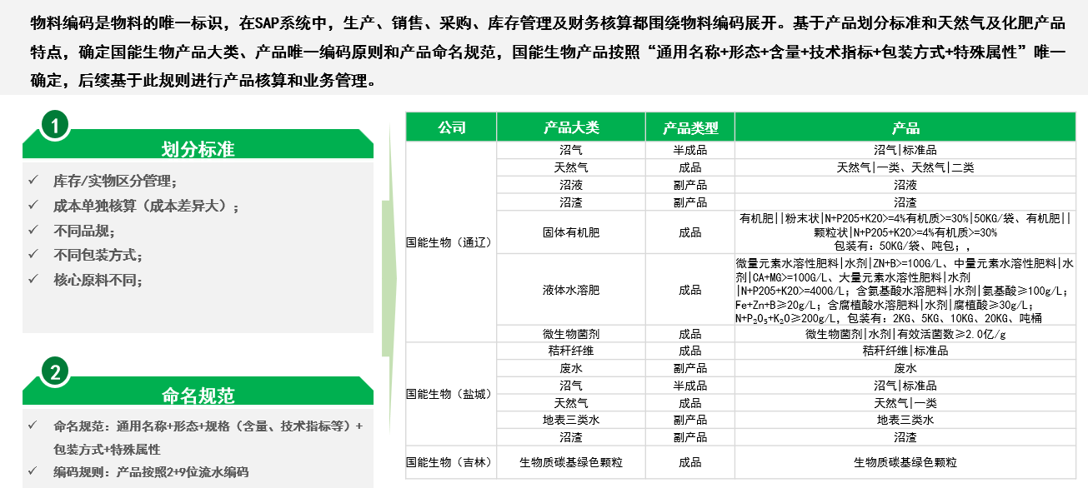
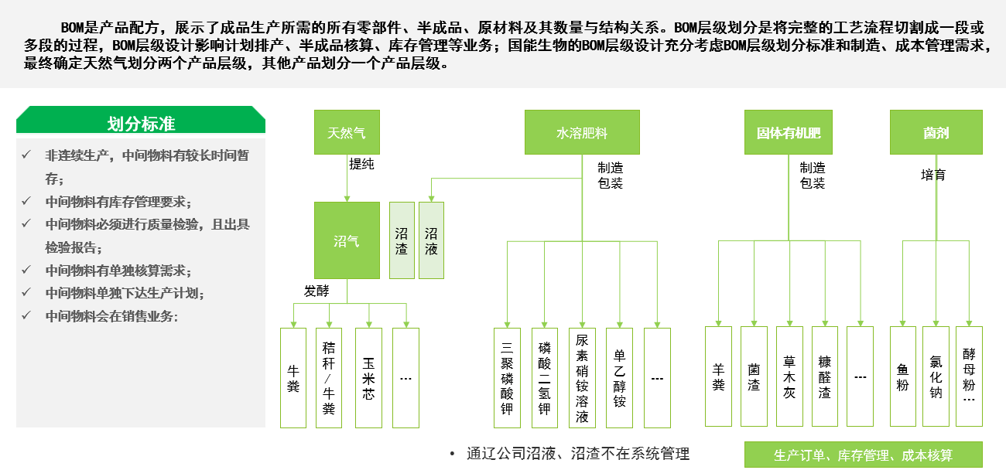
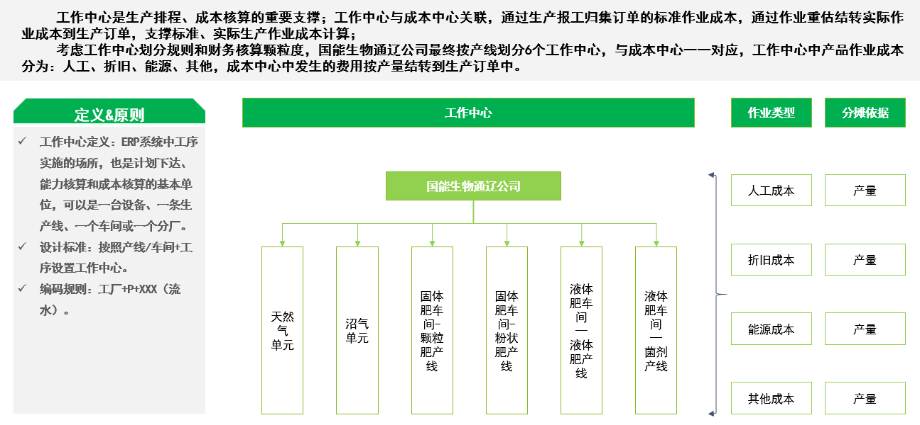
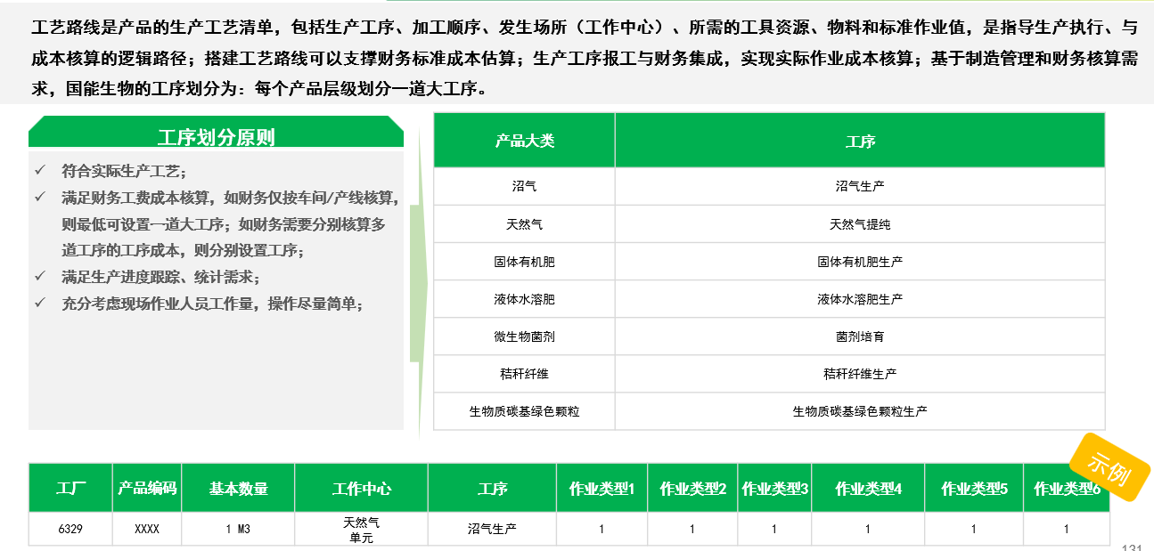
2.7.3.1 重点专题方案：生产主数据管理（本期迭代）
方案背景：集团已发布生产主数据标准，构建统一数据底座支撑 ERP 规范实施与一体化管控，本次推广项目还需将集团标准方案进行二级单位方案落地，实现产品、BOM、工作中心、工艺路线的标准化管理，支撑制造、成本一体化集成。
实现重点：以 “贴合业务、支撑管控、适配系统” 为原则，细化生产主数据设置，包括产品命名规范、产品大类下的BOM层级设置与工艺路线规范化构建、工作中心精细化配置。
价值或收益：推动生产主数据统一规范，夯实数据基础，提升制造运营管控效率，构建产品成本追溯体系，实现生产过程和成本精细化分析。
本期优化事项
产品设置
BOM层级设置
1、产品设置：基于产品划分标准、天然气及化肥产品特点，确定产品大类和产品命名规范：“通用名称+形态+含量+技术指标+包装方式+特殊属性” 后续以此规则进行产品核算和业务管理。
2、BOM层级设置：充分考虑BOM层级划分标准和制造、成本管理需求，最终确定天然气划分两个产品层级，其他产品划分一个产品层级。
3、工作中心设置：结合工作中心划分规则、生产现场布局、财务核算颗粒度，按产线设置6个工作中心，与成本中心一一对应，成本中心中产品作业成本分为：人工、折旧、能源、其他，成本中心中发生的费用按产量结转到生产订单中。
4、工艺路线设置：基于制造管理和财务核算需求，国能生物的工序划分为：每个产品层级划分一道大工序。
工作中心设置
工艺路线设置
落地集团数据规范，赋能制造、财务一体化管控

Slide 131
一、项目总体情况介绍
目
二、核心业务详细方案介绍
录
2.7 制造管理
2.7.1 需求分析
2.7.2 整体方案介绍
2.7.3 核心方案介绍
CONTENTS
2.7.4 预期价值提升点

Slide 132
2.7.4 制造管理预期价值提升
新能源业态制造管理充分吸收样板间制造业务管理成果，遵循集团标准规范与共性方案，推动制造域业务流程与专题方案的优化落地。整体方案上，构建基于流程标准化的全链路制造业务管理体系，通过集成ERP、智能仓储、BPM等系统，实现销售接单、原材料采购、产品生产到产品交付的全流程线上管理。
  标准规范：业务标准化、数据标准化
线上管控：全面信息化、管理精细化
业财融合：生产成本精细化核算
设计数据维护标准，健全生产主数据管理，将生产主数据在ERP系统内进行集中化、结构化、规范化管理，为成本核算、计划管理、业务协同奠定基础；
聚焦新能源业态制造业务，构建制造端到端标准化业务流程，支撑新能源业态企业业务高效标准化执行；
将线下碎片化的作业流程、人工审批环节、线下单据记录迁移至线上系统，实现生产过程实时监控、生产计划全程跟踪；
以SAP PP为核心打通制造型企业相关业务系统，其中包括智能仓储、BPM等，实现业务流、信息流、财务流及时更新同步，减少人工干预，支撑生产过程精细化高效管理；
方案牵引管理模式升级，促进管理流程优化再造，如规范原辅材料库存管理业务。
通过搭建产品标准成本数据库，构建产品成本追溯体系，实现成本精细化分析；
以生产订单为载体归集生产实绩，促进产品成本实时展现，提升产品实际成本核算效率。

Slide 133
目
一、项目总体情况介绍
录
二、核心业务详细方案介绍
CONTENTS
三、风险应对及后续工作安排

Slide 134
3. 1 上线风险及应对保障措施
序号 | 风险概述 | 保障措施
1 | 数据准备风险： 数据准备和清理工作是关键保障，涉及KKS、财务数据体量大，KKS编码预估1006万余条，财务主数据目标收集量415万余条。物资主数据映射关系复杂，预估62770条需要梳理。 | 统筹梳理静态数据和动态数据收集标准，制定统一的数据收集模板并做好数据收集与清理培训工作。 需尽快成立数据收集工作专班，建立数据收集长效监督、跟踪与考核机制，抽调对数据项熟悉的专业人员，全职、全力推进数据收集工作。
2 | 用户培训风险： 本推广阶段，涉及单位多，共计共807家单位，用户体量大，且分布散，最终用户培训效果和体验要求高。 | 提前策划、准备、识别可能有的风险，为后续最终用户培训提供基础保障。 组织多轮次的最终用户培训工作，实现人员全覆盖，保障用户培训效果。
3 | 上线切换风险： 综合清洁能源联合实施组，涉及两个联合办公地，14个二级单位，上线切换期间跨组管理、数据收集质量等问题。 | 建立统一的上线切换策略和管理模式，实现上线步调一致、要求一致。 建立动态数据收集多轮检查机制，加强数据审核力度，确保数据质量达到上线切换要求。

Slide 135
3. 2 后续工作安排
新能源专项方案评审后，联合实施第一组基于本次专家评审建议，完善及优化专项方案，同时全面推进系统开发实施工作，后续工作安排如下（以A批次为例）：
序号 | 后续工作重点安排 | 责任方 | 计划完成时间
1 | 基于专家评审意见完善专项方案 | 联合实施第一组 | 2026.05.30
2 | 推进系统功能开发及单元测试 | 集团实施组、联合实施第一组 | 2026.06.10
3 | 制定集成及联调测试策略、场景及计划 | 集团实施组、联合实施第一组、推广单位 | 2026.06.14
4 | 数据迁移及上线策略制定，确保业务数据一致性 | 集团实施组、联合实施第一组、推广单位 | 2026.06.24
5 | 完成静态、动态数据收集 | 推广单位、联合实施第一组 | 2026.07.31
6 | A批次上线切换 | 推广单位、联合实施第一组 | 2026.08.08

Slide 136

©SPIC 2026. All Rights Reserved.
绿色 创新 融合，真信 真干 真成

